Slide 1

UNIVERSIDAD DE EL SALVADOR
FACULTAD DE INGENIERÍA Y ARQUITECTURA ESCUELA INGENIERÍA ELÉCTRICA
ANÁLISIS Y SIMULACIÓN DE LAS PROTECCIONES ELÉCTRICAS DEL GENERADOR DE LA CENTRAL HIDROELÉCTRICA 15 DE SEPTIEMBRE
PRESENTADO POR:
JOSE ALFREDO PORTILLO MONGE JOSÉ JAIME VÁSQUEZ GUEVARA
PARA OPTAR AL TITULO DE:
INGENIERO ELECTRICISTA
CIUDAD UNIVERSITARIA, DICIEMBRE 2021

Slide 2
UNIVERSIDAD DE EL SALVADOR
RECTOR:
MSC. ROGER ARMANDO ARIAS ALVARADO
SECRETARIO GENERAL:
ING. FRANCISCO ANTONIO ALARCÓN SANDOVAL
FACULTAD DE INGENIERÍA Y ARQUITECTURA
DECANO:
DOCTOR EDGAR ARMANDO PEÑA FIGUEROA
SECRETARIO:
ING. JULIO ALBERTO PORTILLO
ESCUELA DE INGENIERÍA ELÉCTRICA
DIRECTOR:
ING. ARMANDO MARTÍNEZ CALDERÓN

Slide 3
UNIVERSIDAD DE EL SALVADOR FACULTAD DE INGENIERÍA Y ARQUITECTURA
ESCUELA DE INGENIERÍA ELÉCTRICA
Trabajo de Graduación previo a la opción al Grado de:
INGENIERO ELECTRICISTA
Título :
ANÁLISIS Y SIMULACIÓN DE LAS PROTECCIONES ELÉCTRICAS DEL GENERADOR DE LA CENTRAL HIDROELÉCTRICA 15 DE SEPTIEMBRE
Presentado por:
JOSE ALFREDO PORTILLO MONGE JOSÉ JAIME VÁSQUEZ GUEVARA
Trabajo de Graduación Aprobado por:
Docente Asesor:
DR. CARLOS OSMÍN POCASANGRE JIMÉNEZ
SAN SALVADOR, DICIEMBRE 2021

Slide 4
Trabajo de Graduación Aprobado por:
Docente Asesor:
DR. CARLOS OSMÍN POCASANGRE JIMÉNEZ

Slide 5
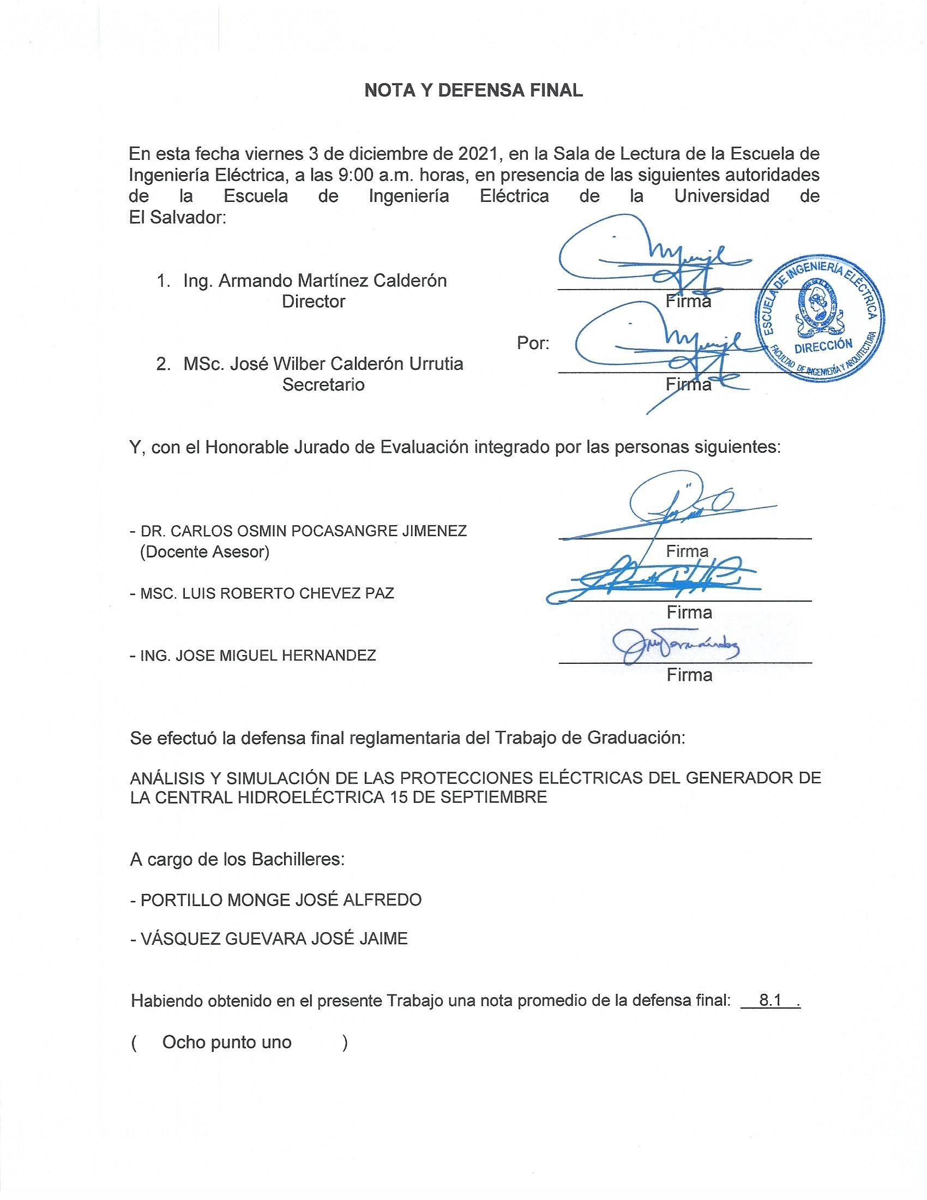

Slide 6
AGRADECIMIENTOS
El presente trabajo investigativo lo dedicamos principalmente a DIOS, por ser el inspirador y darnos fuerza para continuar en este proceso de obtener uno de los anhelos más deseados que es nuestro título universitario.
A mis padres José portillo y Virginia Monge por los enormes sacrificios que hicieron durante toda mi formación académica, sin su apoyo, esfuerzo, paciencia y amor este logro sería imposible. A mis hermanos José portillo, Ana portillo y Víctor Portillo siempre me ha mostrado su apoyo en todos los momentos que lo necesitaba.
Me siento orgulloso de trabajar en CEL en una prestigiosa institución, donde estoy aportar todo mi esfuerzo y dedicación para seguir poniendo en alto los ideales de la misma, también seguir creciendo tanto intelectual, profesional y personalmente.y así poner el nombre en alto de la CEL que me otorgo el permiso para hacer mi tesis. Al Gerente de producción Ing. Rodolfo Cáceres al Ing. Elmer masín que es un gran jefe y un ejemplo a seguir. Al súper intendente Ing.Ulises Gonzales, al ing. Roberto Pérez A mis compañeros de trabajos que me han ayudado mucho a crecer en mi carrera a Carlos Mayorga, gracias a sus ayuda conocimientos e ganado mucha experiencia.
A mis amigos de la universidad con quienes forme un gran equipo durante tantos años de esfuerzos, fracasos y éxitos: David Cárcamo, Ricardo Bonilla, Moisés Bonilla, Wilber rederos, Francisco Martínez, Yonatan Hernández, Carlos Hernández, Leonel Hernández y a mi compañero de tesis Jaime Guevara que nunca desistimos y siempre pusimos un esfuerzos extraordinario para finalizar la tesis.
Gracias a la universidad de el salvador por brindar los medios para formar profesionales y poder culminar mi carrera universitaria atravez de personal administrativo como A nuestra secretaria reinita Vides gracias por su valioso apoyo en las etapas del proceso de tesis, A nuestros ing. Numa, Wilber, Zetino, Chevez,Salvador,Marvin y Armando calderón y también nuestro asesor: Dr. Carlos pocasangre por su ayuda y asesoría a lo largo de este trabajo de graduacion.
JOSE ALFREDO PORTILLO MONGE

Slide 7
AGRADECIMIENTOS.
Principalmente agradecido con mis padres José Arturo Monterrosa y Virginia de los Ángeles Guevara por su apoyo incondicional en mi formación académica ya que sin el apoyo de ellos nunca hubiera logrado culminar mi carrera universitaria, ellos han sido y serán siempre mi mayor ejemplo de lucha y esfuerzo, quienes a pesar de todas sus dificultades siempre han sido una motivación para nunca rendirse, agradecido con mis hermanos Silvia, Mauricio, Roxana y Yesenia por su apoyo diario, por su motivación por querer siempre que me supere en todos los ámbitos, por su ejemplo de lucha constante y no desistir ante los problemas que se afrontan a diario.
A mi familia que siempre ha estado presente para ayudarme y apoyarme en todo momento, a mis tías y tíos que siempre han confiado en mí y han estado siempre al tanto de mis procesos académicos, a mis primos que siempre me han dado su apoyo, palabras de ánimo y han sido un ejemplo a seguir en los logros académicos, mi familia lejana que siempre han estado presente con su apoyo incondicional aún a pesar de la distancia, pero siempre han estado ahí en todo momento.
Agradecido con todos mis amigos y compañeros de universidad, con los cuales conté con su apoyo mutuo a lo largo de la carrera desde mis inicios en Santa Ana, amigos que hasta ahora sigo contando con su gran amistad entre ellos, Kevin Rodríguez, Rodolfo Olmos, José Osorio, Vladimir Paniagua. A mis amigos de carrera y colegas con quienes realice diversas actividades académicas y se pasaron muchas odiseas de estudio, entre ellos, Wilbert Aguilar, David Cárcamo, Moisés Bonilla, Yonathan Hernández, Ricardo Bonilla, Álvaro Lizama, Kevin Vargas, Rene Gutiérrez, Isaac García, Ana Mariela, Karen Agreda, Eduardo Quintana, entre otros amigos y compañeros con quienes conté con su apoyo en la carrera universitaria, a mi compañero de tesis Alfredo Portillo con quien a pesar de las dificultades en la realización de este documento logramos finalizarlo.
Agradecido con todos mis docentes de los diversos niveles en esta formación académica que sin ellos no hubiera sido posible llegar a tener una carrera universitaria, a la Universidad de El Salvador por brindar los recursos para que tantas personas logren alcanzar su formación profesional, a su personal administrativo entre ellos a Reinita Vides por su apoyo incondicional con todos los estudiantes de la EIE, quien siempre está dispuesta a brindar su ayuda y consejos para facilitar los procesos administrativos, a Juancito y Posada que siempre le brindan su apoyo a los estudiantes en los diversos laboratorios de la carrera y con quienes se tienen unas conversaciones muy amenas, llenas de mucha sabiduría, al personal docente quienes nos trasmiten sus conocimientos y sabiduría para que lleguemos a ser unos buenos profesionales, a nuestro docente asesor Dr. Carlos Pocasangre por brindarnos su ayuda en la finalización de este documento.
JOSÉ JAIME VÁSQUEZ GUEVARA

Slide 8
ÍNDICE
CAPÍTULO 1: GENERALIDADES. .................................................................................... 1
INTRODUCCIÓN. .................................................................................................................................. 1
OBJETIVOS: ........................................................................................................................................... 2
1.2.1 GENERAL: ...................................................................................................................................... 2
1.2.2 ESPECÍFICOS:................................................................................................................................. 2
DESCRIPCIÓN DEL TEMA. ................................................................................................................. 3
ALCANCES. ........................................................................................................................................... 3
ANTECEDENTES................................................................................................................................... 3
PLANTEAMIENTO DEL PROBLEMA................................................................................................. 4
JUSTIFICACIÓN. ................................................................................................................................... 4
CAPÍTULO 2: MARCO TEÓRICO. .................................................................................... 5
GENERADORES ELÉCTRICOS DE CORRIENTE ALTERNA. ......................................................... 5 2.1.1 GENERADOR ELÉCTRICO SÍNCRONO...................................................................................... 5
2.1.2 CONEXIÓN DE GENERADORES A UN SISTEMA DE POTENCIA.......................................... 7 2.1.3 TRANSITORIOS DEL GENERADOR SÍNCRONO. ..................................................................... 7
2.1.4 PRÁCTICAS DE PUESTA A TIERRA DEL GENERADOR......................................................... 9
FALLAS EN UN GENERADOR ELÉCTRICO. .................................................................................. 10 CONDICIONES DE FALLA EN LOS GENERADORES ELÉCTRICOS........................................... 11
2.3.1 FALLAS INTERNAS DENTRO DE LA ZONA DEL GENERADOR......................................... 11 2.3.2 FALLAS EXTERNAS DEL SISTEMA DE POTENCIA. ............................................................. 12 2.3.3 CONDICIONES ANORMALES DE OPERACIÓN...................................................................... 13
CONSECUENCIAS DE LAS FALLAS EN LOS GENERADORES. .................................................. 14
SISTEMAS DE PROTECCIONES DE GENERADORES. .................................................................. 15
ACTUACIÓN DE LAS PROTECCIONES........................................................................................... 16 ELEMENTOS DEL SISTEMA DE PROTECCIONES ELÉCTRICAS. .............................................. 17
PROTECCIONES PRIMARIAS Y DE RESPALDO............................................................................ 18 SISTEMAS DE PROTECCIONES ELÉCTRICAS DE GENERADORES EN BASE A LA
REDUNDANCIA. ....................................................................................................................................... 19
CAPÍTULO 3: CORTOCIRCUITO EN EL GENERADOR Y FLUJO DE POTENCIA. .22
MODELO DE CORTOCIRCUITO DEL GENERADOR SÍNCRONO................................................ 22
3.1.1 REDES DE SECUENCIA DE UN GENERADOR ELÉCTRICO................................................. 22

Slide 9
CORTOCIRCUITO EN MÁQUINAS SÍNCRONAS. .......................................................................... 24 CORTOCIRCUITO TRIFÁSICO EN LAS TERMINALES DE UN GENERADOR SÍNCRONO
OPERANDO EN VACÍO. ........................................................................................................................... 25
COMPONENTE DE CORRIENTE CONTINUA (DC). ....................................................................... 26
COMPONENTE DE CORRIENTE ALTERNA SIMÉTRICA. ............................................................ 27 CORTOCIRCUITO TRIFÁSICO EN LAS TERMINALES DEL GENERADOR OPERANDO CON
CARGA CONECTADA. ............................................................................................................................. 29
CORTOCIRCUITO DESEQUILIBRADO EN LAS TERMINALES DE UN GENERADOR. ........... 31 FLUJO DE POTENCIA......................................................................................................................... 31 3.8.1 EL PROBLEMA DE FLUJO DE POTENCIA............................................................................... 32
3.8.2 CÁLCULOS DE FLUJO DE POTENCIA. .................................................................................... 33
3.8.3 MÉTODOS DE SOLUCIÓN.......................................................................................................... 34
3.8.4 MÉTODOS DE SOLUCIÓN MATEMÁTICA.............................................................................. 35 PREPARACIÓN DE LA RED PARA EL ANÁLISIS DE FLUJO DE POTENCIA. ........................... 35 CURVAS P-V Y V-Q. ......................................................................................................................... 37
3.10.1 DESCRIPCIÓN DE LAS CURVAS P-V. .................................................................................... 38
3.10.2 DESCRIPCIÓN DE LAS CURVAS V-Q. ................................................................................... 38
CAPÍTULO 4: CARACTERÍSTICAS DEL GENERADOR EN ESTUDIO. .................... 40
GENERADOR DE LA HIDROELÉCTRICA 15 DE SEPTIEMBRE................................................... 40 DATOS DEL GENERADOR. ............................................................................................................... 40
PUESTA A TIERRA DEL GENERADOR. .......................................................................................... 41
RELÉ DE PROTECCIÓN. .................................................................................................................... 43
4.4.1 PROTECCIONES DEL M-3425A. ................................................................................................ 44
4.4.2 DIAGRAMA DE CONEXIONES TÍPICAS DEL RELÉ. ............................................................. 45
TIPO DE PROTECCIONES DEL GENERADOR................................................................................ 46
    AJUSTES REALIZADOS A LAS PROTECCIONES DEL GENERADOR DE LA CENTRAL. 67
    AJUSTE DE LAS PROTECCIONES DE RESPALDO DEL GENERADOR. ............................. 72 ESQUEMA DE PROTECCIONES DE LOS GENERADORES DE LA CENTRAL
HIDROELÉCTRICA 15 DE SEPTIEMBRE............................................................................................... 76
4.6.1 ESQUEMA DE PROTECCIONES GENERADOR U1. ................................................................ 77
4.6.2 ESQUEMA DE PROTECCIONES GENERADOR U2. ................................................................ 78
4.6.3 ESQUEMA UNIFILAR GENERAL CENTRAL HIDROELÉCTRICA 15 DE SEPTIEMBRE... 79 DESEMPEÑO DE LAS PROTECCIONES ELÉCTRICAS DE LA CENTRAL A PARTIR DE LOS
DATOS HISTÓRICOS................................................................................................................................ 80

Slide 10
CAPÍTULO 5: SIMULACIÓN DE LAS PROTECCIONES ELÉCTRICAS DEL GENERADOR DE LA CENTRAL HIDROELÉCTRICA 15 DE SEPTIEMBRE. ............ 84
INGRESO DE INFORMACIÓN DE LA CENTRAL HIDROELÉCTRICA 15 DE SEPTIEMBRE. .. 84 5.1.1 INGRESO DE DATOS GENERADOR SÍNCRONO.................................................................... 84
5.1.2 INGRESO DE DATOS TRANSFORMADOR DE POTENCIA. .................................................. 86
    INGRESO DE DATOS TRANSFORMADOR DE SERVICIO PROPIO. .................................... 88
    INGRESO DE DATOS DE CARGAS INTERNAS DE LA CENTRAL....................................... 90
    INGRESO DE DATOS DE CORRIENTES DE CORTOCIRCUITO DE LA RED, BARRA DE 115KV. .................................................................................................................................................... 91
    INGRESO DE DATOS VALORES DE POTENCIA INYECTADA A LA RED. ........................ 92 5.1.7 CIRCUITO COMPLETADO A SIMULAR................................................................................... 93 ESTUDIO DE CORTOCIRCUITO DE LA CENTRAL HIDROELÉCTRICA 15 DE SEPTIEMBRE.
..................................................................................................................................................................... 94
5.2.1 ESTUDIO DE CORTOCIRCUITO EN EL BUS DE 115kV. ........................................................ 95
5.2.2 ESTUDIO DE CORTOCIRCUITO EN EL BUS DE 13.8kV. ..................................................... 100
5.2.3 ESTUDIO DE CORTOCIRCUITO EN EL BUS DE 0.48kV. ..................................................... 102 RESULTADOS.................................................................................................................................... 103 ESTUDIO DE FLUJO DE POTENCIA DE LA CENTRAL HIDROELÉCTRICA 15 DE
SEPTIEMBRE. .......................................................................................................................................... 105
5.4.1 FLUJO DE POTENCIA PARA LOS DOS GENERADORES. ................................................... 105
5.4.2 FLUJO DE POTENCIA PARA UN GENERADORES. .............................................................. 106 RESULTADOS.................................................................................................................................... 108 SIMULACIÓN DE LAS PROTECCIONES ELÉCTRICAS DEL GENERADOR. ........................... 109 5.6.1 SIMULACIÓN PROTECCIÓN 51V............................................................................................ 111
5.6.2 SIMULACIÓN PROTECCIÓN 50G............................................................................................ 112
5.6.3 SIMULACIÓN PROTECCIÓN 27G Y PROTECCIÓN 59G. ..................................................... 114
5.6.4 SIMULACIÓN PROTECCIÓN 87G............................................................................................ 116
CONCLUSIONES.............................................................................................................. 120
RECOMENDACIONES. ................................................................................................... 124
BIBLIOGRAFÍA. ............................................................................................................... 125
ANEXOS. ........................................................................................................................... 127

Slide 11
ÍNDICE DE FIGURAS
Figura 2.1: Tipos de rotores de generadores sincrónicos. ...................................................... 6
Figura 2.2: Conexión de generadores a un sistema de potencia. ............................................ 7
Figura 2.3: Trazo simétrico de una corriente de cortocircuito del generador......................... 8 Figura 2.4:Corrientes de cortocircuito del generador para una falla trifásica con desplazamiento de D.C. .......................................................................................................... 8 Figura 2.5: Puesta a tierra de baja impedancia. ...................................................................... 9
Figura 2.6: Puesta a tierra de alta impedancia. ....................................................................... 9
Figura 2.7: Esquema de protección sin redundancia. ........................................................... 19
Figura 2.8: Esquema de protección de redundancia parcial. ................................................ 20
Figura 2.9: Esquema de protección de redundancia completa. ............................................ 20 Figura 2.10: Aplicación de relés de respaldo de sistema-arreglo unitario generador- transformador. ...................................................................................................................... 21 Figura 3.1: Circuito secuencia positiva. ............................................................................... 23
Figura 3.2: Circuito secuencia negativa. .............................................................................. 23
Figura 3.3: Circuito secuencia cero. ..................................................................................... 24
Figura 3.4: Corriente de cortocircuito producido por un generador..................................... 24 Figura 3.5: Oscilogramas de las corrientes producidas por un cortocircuito trifásico aplicado a las terminales de un generador que funciona en vacío. ..................................................... 25
Figura 3.6: Descomposición de las corrientes de cortocircuito............................................ 26 Figura 3.7: Circuito equivalente excitado............................................................................. 27
Figura 3.8: Componente de corriente alterna simétrica........................................................ 28 Figura 3.9: Valor inicial de las componentes de corriente continua y de corriente alterna simétrica, para el caso de la máxima asimetría. ................................................................... 29
Figura 3.10: Circuitos equivalentes para el cálculo Ē'0 y Ē''0.............................................. 30 Figura 3.11: Diagrama fasorial que muestra los voltajes internos considerados para el cálculo de las corrientes de cortocircuito de la maquina síncrona. ................................................... 30 Figura 3.12: Notación para la potencia a) Activa y b) Reactiva en una típica barra i, para los estudios de flujo de potencia. ............................................................................................... 35
Figura 3.13: Diferentes tipos de barras que componen un sistema de potencia. .................. 36 Figura 3.14: Barras de un sistema de potencia. .................................................................... 37
Figura 3.15: Curvas P-V normalizadas para una fuente infinita y reactancia de la red. ...... 38 Figura 3.16: Márgenes de potencia reactiva. ........................................................................ 39
Figura 4.1: Generador U1, central hidroeléctrica 15 de septiembre..................................... 40 Figura 4.2: Placa de características generador, Central Hidroeléctrica 15 de septiembre....41 Figura 4.3: Placa de características transformador de aterrizamiento a tierra. ..................... 42 Figura 4.4: Esquema de aterrizaje a tierra. ........................................................................... 43
Figura 4.5: Relé de protección de generador. ....................................................................... 43
Figura 4.6: Diagrama de conexiones típicas del relé............................................................ 45
Figura 4.7: Esquema de conexión de la protección 21G. ..................................................... 46 Figura 4.8: Diagrama R/X de las diferentes zonas de protección para la protección 21G...47

Slide 12
Figura 4.9: Esquema de conexión de la protección 24G. ..................................................... 48
Figura 4.10: Grafica de Operación de la Protección 24G..................................................... 49
Figura 4.11: Esquema de conexión de la Protección 27G.................................................... 50
Figura 4.12: Esquema de Conexión de la Protección 27TN................................................. 51 Figura 4.13:Esquema de Conexión de la protección de Falla a Tierra en el Estator............ 51 Figura 4.14: Grafica de Representación sobre los rangos de alcances de las protecciones 27TN y 59N para fallas a Tierra del Estator al 100%. ......................................................... 52
Figura 4.15: Esquema de Conexión de la Protección 32G. .................................................. 53
Figura 4.16: Esquema de conexión de la Protección 40G.................................................... 54 Figura 4.17: Diagrama R/X de la Protección 40G comparado con la Curva de Capabilidad de la máquina. ........................................................................................................................... 54
Figura 4.18: Descripción gráfica de una Curva de Capabilidad...................................... 55
Figura 4.19: Esquema de conexión de la Protección 46G.................................................... 56
Figura 4.20: Esquema de conexión de la Protección 27/50G............................................... 57
Figura 4.21: Esquema de conexión de la Protección 51V.................................................... 58
Figura 4.22: Esquema de Conexión de la Protección 59G. .................................................. 59
Figura 4.23: Esquema de Conexión de la Protección 59G. .................................................. 60
Figura 4.24: Esquema de conexión de la Protección 60G.................................................... 60
Figura 4.25:Esquema de Conexión de la Protección 64F..................................................... 61 Figura 4.26: Esquema de protección empleado para la Protección de Falla a Tierra del campo.
.............................................................................................................................................. 62
Figura 4.27: Esquema Alterna a esquema empleado para la Protección de Falla a Tierra del Campo................................................................................................................................... 62
Figura 4.28: Área de arranque. ............................................................................................. 64
Figura 4.29: Esquema de Conexión de la Protección 81G. .................................................. 65
Figura 4.30: Esquema de Conexión de la Protección 87G. .................................................. 66 Figura 4.31: ESQUEMA DE PROTECCIONES GENERADOR U1.................................. 77
Figura 4.32: ESQUEMA DE PROTECCIONES GENERADOR U2.................................. 78 Figura 4.33:ESQUEMA UNIFILAR GENERAL CENTRAL HIDROELÉCTRICA 15 DE SEPTIEMBRE...................................................................................................................... 79
Figura 4.34: Oscilografía 1................................................................................................... 83
Figura 4.35: Oscilografía 2................................................................................................... 83
Figura 5.1: Ingreso de datos generador U-1. ........................................................................ 84
Figura 5.2: Impedancias y modelo del generador U-1. ........................................................ 85
Figura 5.3: Aterrizaje del generador U-1.............................................................................. 85
Figura 5.4: Placa de características Transformador de Potencia. ......................................... 86
Figura 5.5: Ingreso de datos Transformador de potencia U-1. ............................................. 86
Figura 5.6: Ingreso de impedancia Transformador de potencia U-1. ................................... 87
Figura 5.7: Conexión del Transformador de potencia U-1................................................... 87 Figura 5.8: Placa de características Transformador de servicio propio................................ 88
Figura 5.9: Ingreso de datos Transformador de servicio propio U-1. .................................. 88
Figura 5.10:Ingreso de impedancia Transformador de servicio propio U-1. ....................... 89

Slide 13
Figura 5.11: Conexión del Transformador de servicio propio U-1. ..................................... 89
Figura 5.12: Ingreso de sumatoria de cargas de la central.................................................... 90
Figura 5.13: Ingreso de corrientes de cortocircuito de la red. .............................................. 92
Figura 5.14: Potencias de inyección a la red de un generador. ............................................ 92
Figura 5.15: Potencias de la red inyectada por los dos generadores. ................................... 93 Figura 5.16: Circuito a simular............................................................................................. 93
Figura 5.17: Valores de cortocircuito. .................................................................................. 94
Figura 5.18: Tipos de fallas en ETAP para cortocircuito. .................................................... 95
Figura 5.19: Cortocircuito bus 115kV, trifásico................................................................... 95
Figura 5.20: Cortocircuito bus 115kV, LG........................................................................... 96
Figura 5.21: Cortocircuito bus 115kV, LL, Fases ABC. ...................................................... 97
Figura 5.22: Cortocircuito bus 115kV, LLG (Va, 3Io). ....................................................... 98
Figura 5.23: Cortocircuito bus 115kV, LLG, Fases ABC.. .................................................. 98
Figura 5.24: Cortocircuito bus 115kV, trifásico, GU-1...................................................... 100
Figura 5.25: Reporte de fallas en el bus de 115kV, para un generador.............................. 100 Figura 5.26: Cortocircuito bus 13.8kV, trifásico................................................................ 101
Figura 5.27: Reporte de fallas en el bus de 13.8kV............................................................ 101
Figura 5.28: Reporte de fallas en el bus de 13.8kV, un generador..................................... 102 Figura 5.29: Cortocircuito bus 0.48kV, trifásico................................................................ 102
Figura 5.30: Reporte de fallas en el bus de 0.48kV............................................................ 103
Figura 5.31: Reporte de fallas en el bus de 0.48kV, un generador..................................... 103 Figura 5.32: Parámetros flujo de potencia.......................................................................... 105
Figura 5.33: Flujo de potencia, dos generadores. ............................................................... 106
Figura 5.34: Flujo de potencia, un generadores................................................................. 107
Figura 5.35: Transformador de corriente (CT). .................................................................. 109
Figura 5.36:Transformador de potencial (PT). ................................................................... 110
Figura 5.37: Ingreso del relé de protecciones del generador. ............................................. 110
Figura 5.38: Selección del relé de protecciones del generador .......................................... 111 Figura 5.39: Ajustes protección 51V. ................................................................................. 111
Figura 5.40: Grafica relé protección 51V. .......................................................................... 112
Figura 5.41: Ajustes protección 50G. ................................................................................. 113
Figura 5.42: Grafica relé protección 50G. .......................................................................... 114
Figura 5.43: Ingreso de relé de protección 27/59. .............................................................. 115
Figura 5.44: Ingreso de datos protección 27G y 59G......................................................... 115
Figura 5.45: Accionamiento de protección......................................................................... 116
Figura 5.46: Protección 87G............................................................................................... 116
Figura 5.47: Parametrización de entradas........................................................................... 117
Figura 5.48: Parametrización de salidas. ............................................................................ 118
Figura 5.49: Ajustes diferencial.......................................................................................... 118
Figura 5.50: Actuación protección 87G. ............................................................................ 119

Slide 14
ÍNDICE DE TABLAS.
Tabla 4.1: Datos técnicos del generador............................................................................... 41
Tabla 4.2: Datos transformador de aterrizamiento. .............................................................. 42
Tabla 4.3: Protecciones Relé M-3425A. .............................................................................. 44
Tabla 4.4: Protecciones opcionales Relé M-3425A. ............................................................ 45
Tabla 4.5: Ajustes de protección 21G del generador............................................................ 67
Tabla 4.6: Ajustes de protección 24G del generador............................................................ 67
Tabla 4.7: Ajustes de protección 27 del generador. ............................................................. 68
Tabla 4.8:Ajustes de protección 27TN del generador. ......................................................... 68
Tabla 4.9:Ajustes de protección 32G del generador............................................................. 68
Tabla 4.10: Ajustes de protección 40G del generador.......................................................... 69
Tabla 4.11: Ajustes de protección 46G del generador.......................................................... 69
Tabla 4.12: Ajustes de protección 50G del generador.......................................................... 69
Tabla 4.13: Ajustes de protección 27/50G del generador. ................................................... 69
Tabla 4.14:Ajustes de protección 51V del generador........................................................... 70
Tabla 4.15: Ajustes de protección 59G del generador.......................................................... 70
Tabla 4.16:Ajustes de protección 59N del generador........................................................... 70
Tabla 4.17: Ajustes de protección 60G del generador.......................................................... 70
Tabla 4.18: Ajustes de protección 64F del generador. ......................................................... 71
Tabla 4.19: Ajustes de protección 64B del generador.......................................................... 71
Tabla 4.20: Ajustes de protección 78G del generador.......................................................... 71
Tabla 4.21:Ajustes de protección 81OG/UG del generador................................................ 71
Tabla 4.22:Ajustes de protección 87G del generador........................................................... 72 Tabla 4.23: Ajustes de protección de respaldo 21G del generador. ..................................... 72
Tabla 4.24: Ajustes de protección de respaldo 24G del generador. ..................................... 72
Tabla 4.25:Ajustes de protección de respaldo 27G del generador ....................................... 73
Tabla 4.26: Ajustes de protección de respaldo 27TN del generador.................................... 73
Tabla 4.27: Ajustes de protección de respaldo 32G del generador. ..................................... 73
Tabla 4.28: Ajustes de protección de respaldo 40G del generador. ..................................... 73
Tabla 4.29: Ajustes de protección de respaldo 46G del generador. ..................................... 74
Tabla 4.30: Ajustes de protección de respaldo 50G del generador. ..................................... 74
Tabla 4.31:Ajustes de protección de respaldo 50/27G del generador. ................................. 74
Tabla 4.32: Ajustes de protección de respaldo 51V del generador. ..................................... 74
Tabla 4.33: Ajustes de protección de respaldo 59G del generador. ..................................... 74
Tabla 4.34: Ajustes de protección de respaldo 59N del generador. ..................................... 75
Tabla 4.35: Ajustes de protección de respaldo 60G del generador. ..................................... 75
Tabla 4.36: Ajustes de protección de respaldo 64F del generador. ...................................... 75
Tabla 4.37: Ajustes de protección de respaldo 64B del generador. ..................................... 75
Tabla 4.38: Ajustes de protección de respaldo 78G del generador. ..................................... 75
Tabla 4.39:Ajustes de protección de respaldo 81OG/UG del generador. ........................... 76
Tabla 4.40:Ajustes de protección de respaldo 87G del generador. ...................................... 76

Slide 15
Tabla 4.41: ANÁLISIS POR TIPO DE FALLA DE LAS UNIDADES GENERADORAS DE LA CENTRAL HIDROELÉCTRICA 15 DE SEPTIEMBRE...................................... 81
Tabla 5.1: Sumatorias de cargas de la central hidroeléctrica 15 de septiembre. .................. 90 Tabla 5.2:Corrientes de falla monofásica y trifásica a nivel de 115kV [9]. ......................... 91 Tabla 5.3: Corrientes de cortocircuito,2 generadores......................................................... 104
Tabla 5.4:Corrientes de cortocircuito,1 generador. ............................................................ 104
Tabla 5.5: Resultados dos generadores............................................................................... 108
Tabla 5.6: Resultados un generador. .................................................................................. 109

Slide 16
CAPÍTULO 1: GENERALIDADES.
INTRODUCCIÓN.
En el presente documento de Trabajo de Graduación con el título “Análisis y simulación de las protecciones eléctricas del generador de la central hidroeléctrica 15 de septiembre” para optar al título de ingeniero electricista, se muestra el proceso realizado en la investigación y simulación de dicho documento, en el cual se realizó una investigación de diversas fuentes en las cuales se encuentra información relacionada a las protecciones que son utilizadas para el funcionamiento correcto y óptimo de los generadores eléctricos.
En este documento se encuentra información sobre las protecciones eléctricas para generadores síncronos ya que estos son los que se emplear en las centrales hidroeléctricas, como buena base principal para la parte teórica de las protecciones se empleó el Tutorial de la IEEE de Protecciones de Generadores Síncronos, en el cual se encuentra vasta información necesaria para el entendimiento de cómo está conformado un generador eléctrico síncrono, los modelos de cortocircuito del generador en base a las componentes simétricas, las prácticas de puestas a tierra que se suelen emplear para los generadores eléctricos, protecciones eléctricas, entre otra información. Al igual se utilizaron fuentes de libros y documentos realizados en tesis con temas relacionados al documento en elaboración.
En el documento se presentan los ajustes realizados en el relé de protecciones del generador de la central, al igual que los ajustes de las protecciones del relé de respaldo con el que se cuenta, se presentan los esquemas de las protecciones eléctricas de los dos generadores con los que cuenta la central hidroeléctrica, al igual se muestra un historial de desempeño de las protecciones para el año 2019, dicha información fue proporcionada por el personal de grupo CEL que se encuentra en la Central Hidroeléctrica 15 de septiembre, información crucial para la elaboración de este documento.
Para la realización de las simulaciones se empleó el software ETAP en su versión 19.0.1, en el cual se realizó una simulación simplificada de la central hidroeléctrica, en dicha simulación se muestra el ingreso de datos de los equipos según las placas de características correspondientes de dichos elementos, se ingresa las sumatoria de las cargas internas de la central, que dichas cargas fueron proporcionadas por el personal de CEL que se encuentra en la central hidroeléctrica, se realiza una simulación de un análisis de corrientes de cortocircuito en cada bus de potencia presente en el circuito de la central, se realiza la simulación del análisis de flujo de potencia para la central y se simulan las protecciones eléctricas del generador con las que cuenta el software, en algunas protecciones se muestra sus gráficas de corriente contra tiempo y las demás se muestra un disparo de accionamiento de las protecciones eléctricas.

Slide 17
OBJETIVOS:
    GENERAL:
      Analizar y simular el esquema de protecciones eléctricas que posee el generador de la Central Hidroeléctrica 15 de septiembre, utilizando un software de simulación eléctricas.
    ESPECÍFICOS:
      Investigar el esquema de las protecciones eléctricas de la central generadora de energía eléctrica en base a las normas aplicables, el equipamiento y sus ajustes de protección.
      Investigar la aplicación de los esquemas de protecciones redundantes que son aplicables para generadores eléctricos.
      Simular el esquema de protecciones eléctricas del generador de la central hidroeléctrica 15 de septiembre, para verificar la operación segura y confiable de dicho generador.
      Realizar estudios de cortocircuito y flujo de carga, con los cuales se obtiene información del comportamiento de la red eléctrica en dicha central.
      Investigar el desempeño de las protecciones eléctricas de la Central 15 de septiembre a partir de los datos históricos disponibles.

Slide 18
DESCRIPCIÓN DEL TEMA.
Desarrollar y analizar el esquema de las protecciones eléctricas del generador de la Central Hidroeléctrica 15 de septiembre, haciendo uso del software de simulaciones eléctricas, análisis de flujo de carga y estudio de cortocircuito para obtener el comportamiento de la red eléctrica en la central, al igual se realizará y analizará la curva de protecciones de los equipos regidos a protección, y la forma de conexión a tierra con el sistema de transmisión y al generador.
ALCANCES.
Realizar el diagrama de protecciones de la central generadora hidroeléctrica 15 de septiembre con la información obtenida de dicha central, simular el diagrama de protecciones en el software de simulaciones eléctricas ETAP, en el cual se realizarán análisis de flujo de carga, cortocircuito, con los cuales se tendrá una referencia del comportamiento de la red eléctrica en la central, al igual que se analizará la curva de protecciones de los elementos eléctricos a proteger en la central. También se analizará las protecciones internas aplicadas y recomendadas para la planta.
Entre las funciones de protección a analizar están: elementos de corriente, voltaje, frecuencia, potencia, pérdida de sincronismo, detección de tierra en el estator, protección diferencial y protección térmica.
ANTECEDENTES.
Las centrales hidroeléctricas son instalaciones críticas para el suministro de energía continuo y de calidad, siendo piezas vitales en la operación en régimen estacionario y en contingencia de la red. El estudio y análisis de las protecciones eléctricas hoy en día es una parte muy importante ya que estas ayudan a proteger los dispositivos eléctricos como los generadores de energía eléctrica que son una pieza de gran relevancia para el sistema de potencia, por ende, una correcta coordinación de protecciones en el sistema a proteger es de vital importancia y a su vez también se deben de realizar los ajustes necesarios adaptados a los cambios en el sistema.
Diversos estudios sobre protecciones eléctricas se han realizado en el país, estudios que abarcan desde componentes eléctricos principales hasta la coordinación de protecciones, sin embargo, no ha habido investigaciones aplicadas a las protecciones de centrales hidroeléctricas.

Slide 19
PLANTEAMIENTO DEL PROBLEMA.
Los sistemas eléctricos mejor diseñados ocasionalmente pueden experimentar en un momento alguna falla producida por un cortocircuito dado como resultado corrientes anormales, los dispositivos de protección eléctrica de sobre corrientes deben de aislar las fallas producidas en el punto adecuado con eficiencia para minimizar el daño en un circuito y equipo eléctrico, el accionar de las protecciones eléctricas debe de ser en el menor tiempo posible por ello un estudio analítico de la operación óptima y adecuada de las protecciones eléctricas es de vital importancia para lograr un funcionamiento adecuado del sistema eléctrico y sobre todo la protección de los equipos eléctricos dado que algunos de ellos suelen ser muy costosos como los generadores de energía eléctrica y los transformadores de potencia, por ello la adecuada protección de los equipos es crucial para evitar un daño que pueda dejar inoperable el equipo. Asimismo, los ajustes deben garantizar que las plantas generadoras operen en forma continua en perturbaciones graves de la red y dentro de los márgenes operativos requeridos y establecidos en el Reglamento de Operación de la Unidad de Transacciones, de lo contrario se agravarán las consecuencias de este tipo de eventos y ocasionarán penalizaciones.
Por lo anterior, y para un funcionamiento seguro y confiable, es pertinente implementar sistemas de protección de alta seguridad y dependibilidad para los generadores de plantas hidroeléctricas.
JUSTIFICACIÓN.
El tema tiene un enfoque académico para conocer la teoría y la práctica de protecciones aplicadas al elemento más importante en la operación de los sistemas de potencia, que es el generador hidráulico. Para garantizar un sistema de protección de un generador que opere en forma confiable, este debe de operar en forma rápida y segura, por lo cual es conveniente evaluar el esquema y ajuste mediante software de simulación como el programa para simulaciones eléctricas ETAP, con la cual se observará la sobre corriente en cada punto de falla y así analizar cómo reaccionan dichas protecciones eléctricas cuando se da una sobre corriente en el sistema ya sea interna o externa.
El análisis de las protecciones eléctricas con las que cuenta el generador de la central hidroeléctrica 15 de septiembre es un gran aporte para el conocimiento técnico, ya que se podrá realizar un estudio y análisis de un sistema de protecciones funcional, con el cual se adquirirán mayores conocimientos de cómo se diseña y operan protecciones eléctricas de manera correcta, considerando el avance de la tecnología en el campo de las protecciones eléctricas y la dinámica de inserción de la generación solar que impone nuevos requerimientos de estabilidad del sistema.

Slide 20
CAPÍTULO 2: MARCO TEÓRICO.
GENERADORES ELÉCTRICOS DE CORRIENTE ALTERNA.
El generador eléctrico es una maquina eléctrica rotativa capaz de convertir la energía mecánica en energía eléctrica a través del fenómeno conocido como inducción electromagnética, esta transformación se consigue por la acción de un campo magnético sobre los conductores eléctricos dispuestos sobre una armadura o estator, al producirse mecánicamente un movimiento relativo entre los conductores y el campo magnético, se genera una fuerza electromotriz.
Los generadores eléctricos de corriente alterna se dividen en generador síncrono y generador asíncrono. Los generadores síncronos son los que giran a la velocidad de sincronismo, el rotor gira a la misma velocidad que el campo magnético, por ende, la frecuencia de un generador síncrono es igual a la frecuencia de la red. los generadores asíncronos no llegan a girar a la velocidad de sincronismo, el rotor gira a una velocidad ligeramente inferior al campo magnético, por ello la frecuencia de un generador asíncrono es ligeramente inferior a la frecuencia de la red.
En las centrales hidroeléctrica los generadores eléctricos principalmente empleados son los generadores eléctricos síncronos trifásicos, por ello en este documento se centrará en este tipo de generadores.
    GENERADOR ELÉCTRICO SÍNCRONO.
El generador eléctrico síncrono es una maquina eléctrica rotativa que transforma la energía mecánica por acción de un campo magnético en energía eléctrica de corriente alterna, al ser una maquina síncrona es decir que el rotor gira a la velocidad del campo magnético, la frecuencia del generador es igual a la frecuencia de la red, que en el caso del país la frecuencia es de 60Hz.
Los generadores eléctricos síncronos están constituidos por dos elementos principales, el rotor el cual es la parte móvil que posee el generador eléctrico y la parte fija que se denomina estator. El espacio de aire que separa el rotor con el estator se denomina entre hierro, el cual permite el giro del rotor.
      Estator: Es la parte fija exterior, el cual está formado por una carcasa metálica la cual le brinda soporte y protección al generador, en el interior de este se encuentran las ranuras en las que están formadas las bobinas.

Slide 21
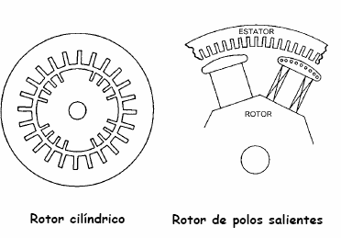
Rotor: Es la parte móvil, que gira adentro del estator, contiene el sistema inductor y los anillos de rozamiento mediante los cuales se alimenta el sistema inductor.
El estator y el rotor son dos devanados independientes hechos con conductores de cobre por los que circulan las corrientes eléctricas que van a ser cedidas a la red. La transformación de la energía se produce gracias a la interacción de estos dos elementos, ya que uno actúa de inductor generando un flujo magnético y el otro de inducido, transformando ese flujo magnético en electricidad [2].
Las maquinas síncronas son clasificadas en dos diseños principales: Máquinas de rotor cilíndrico y máquinas de polos salientes [1].
Figura 2.1: Tipos de rotores de generadores sincrónicos.
Los generadores impulsados por turbinas de vapor, poseen rotores cilíndricos con ranuras en las cuales son colocados los devanados de campo distribuidos. La mayoría de los rotores cilíndricos están hechos de acero forjado sólido. El número de polos es típicamente dos o cuatro.
Los generadores impulsados por turbinas hidráulicas tienen rotores de polos salientes laminados con devanados de campo concentrados y un gran número de polos. Cualquiera que sea el tipo del impulsor o diseño de la máquina, la fuente de energía usada para girar la flecha es mantenida en un nivel constante a través de un regulador de velocidad conocido como gobernador. La rotación del flujo de DC en el campo del generador reacciona con los devanados del estator y debido al principio de inducción, se genera una Tensión Trifásica [1].
Los generadores síncronos están acoplados a una máquina motriz que les genera la energía mecánica en forma de rotación. Según la máquina motriz se distinguen tres tipos: máquinas de vapor, motores de combustión interna y turbinas hidráulicas.
Además, los generadores síncronos necesitan una fuente de corriente continua que alimente al sistema inductor. Por eso en el interior del rotor se encuentra la excitatriz, que es la encargada de suministrar la corriente de excitación.

Slide 22
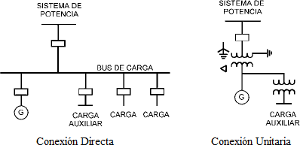
2.1.2 CONEXIÓN DE GENERADORES A UN SISTEMA DE POTENCIA.
Existen dos métodos básicos principales usados en la industria para conectar generadores eléctricos al sistema de potencia. Estas son Conexión Directa y Conexión Unitaria [1].
Figura 2.2: Conexión de generadores a un sistema de potencia.
Conexión Directa: Los generadores son conectados directamente al bus de carga sin transformador de tensión de por medio. Este tipo de conexión es un método recientemente usado en la industria para la conexión de generadores de tamaño pequeño.
Conexión Unitaria: El generador es conectado al sistema de potencia a través de un transformador elevador. La carga auxiliar del generador es suministrada desde un transformador reductor conectado a las terminales del generador. La mayoría de los generadores grandes son conectados al sistema de potencia de esta manera, usando un transformador elevador principal con conexión estrella-delta. Al tener la generación conectada a un sistema delta, las corrientes de falla a tierra pueden ser dramáticamente reducidas usando puesta a tierra de alta impedancia.
2.1.3 TRANSITORIOS DEL GENERADOR SÍNCRONO.
En la Figura 2.3 se muestra un trazo simétrico monofásico de una forma de onda de cortocircuito trifásico (ausencia de la componente D.C) tal como puede ser obtenido con la ayuda de un osciloscopio. La forma de onda mostrada puede ser dividida en tres periodos o regiones de tiempo.

Slide 23
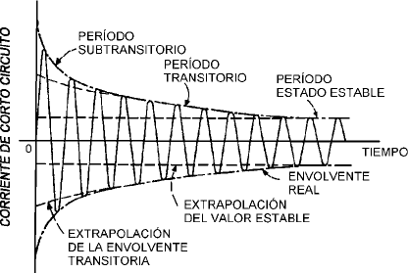
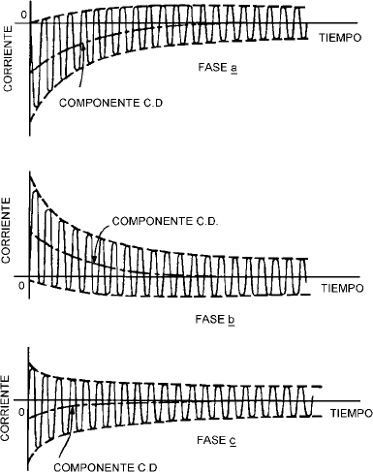
Figura 2.3: Trazo simétrico de una corriente de cortocircuito del generador.
Periodo subtransitorio: Este período se mantiene por pocos ciclos durante los cuales la magnitud de corriente es determinada por la reactancia subtransitoria del generador (X”d) y el decremento del tiempo por la constante de tiempo T”d.
Periodo transitorio: Cubre un tiempo relativamente largo durante el cual la magnitud de corriente está determinada por la reactancia transitoria del generador (X’d) y el decremento del tiempo por la constante de tiempo T'd.
Periodo de estado estable: Es el nivel de tiempo más largo de corriente de falla del generador, cuya magnitud es determinada por la reactancia de eje directo del generador (Xd).
Cuando los desplazamientos de D.C son considerados, las corrientes del generador para una falla trifásica serán como se muestra en la ilustración siguiente [1].
Figura 2.4:Corrientes de cortocircuito del generador para una falla trifásica con desplazamiento de D.C.

Slide 24
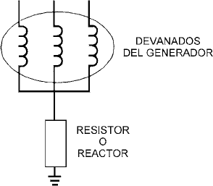
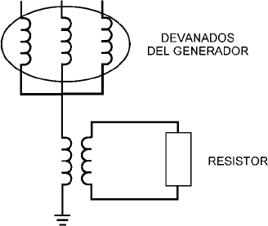
2.1.4 PRÁCTICAS DE PUESTA A TIERRA DEL GENERADOR.
Son dos tipos de prácticas de puesta a tierra los que representan los principales métodos de puesta a tierra en la industria para aterrizar los devanados del estator del generador, los cuales son: Puesta a tierra de baja y alta impedancia [1].
Puesta a tierra de baja impedancia: El resistor o reactor de puesta a tierra es seleccionado para limitar la contribución de la corriente de falla a tierra del generador entre 200A y 150% de la corriente nominal del generador. Generalmente es usada cuando unidades generadoras múltiples son operadas sobre un bus común o cuando están directamente conectadas a buses de carga sin un transformador de potencia, proporcionando así la fuente de tierra para el sistema.
Figura 2.5: Puesta a tierra de baja impedancia.
Puesta a tierra de alta impedancia: En este método se utiliza un transformador de distribución con un resistor secundario, este método de puesta a tierra permite que las corrientes de falla a tierra sean reducidas a bajos niveles, típicamente de 5-25A. Es usada en generadores conectados en forma unitaria.
Figura 2.6: Puesta a tierra de alta impedancia.

Slide 25
FALLAS EN UN GENERADOR ELÉCTRICO.
Es importante destacar que los generadores son los elementos más caro económicamente dentro de los componentes de un sistema de potencia. Por ello es necesario establecer esquemas confiables de protecciones eléctricas, así se logran reducir los daños y tiempo de reparación que se puedan dar debido a condiciones de falla.
Las fallas de los generadores se pueden dividir en tres importantes categorías, las cuales son: fallas del estator, fallas del rotor y condiciones anormales de trabajo.
Fallas del estator: En esta categoría se encuentran comprendidas las siguientes fallas: fallas de fase a tierra, fallas de fase a fase y fallas entre espiras.
Fallas del rotor: Estas fallas son las que se originan en el circuito del rotor, pueden ser fallas de tierra o fallas entre espiras y son el resultado de severos esfuerzos mecánicos y térmicos sobre el aislamiento de los devanados.
Condiciones anormales del trabajo: Las condiciones que pueden presentarse en un generador son: perdidas de la excitación, carga desbalanceada, sobrecarga, falla de la máquina de impulsión, desboque o marcha a sobrevelocidad y sobretensión.
Los tipos de fallas que pueden ocurrir en el sistema de aislamiento de los devanados de un generador son:
Cortocircuito entre fases.
Cortocircuito entre espiras.
Fallas a tierra del estator.
Fallas a tierra del rotor.
Cortocircuito entre espiras en el rotor.
Las fallas 1 y 2 resultan en una severa corriente dentro del generador, suelen ser muy destructivas ya que se presentan graves daños. Una consecuencia de esto es una diferencia entre las corrientes al neutro y los terminales de un devanado particular, lo cual es detectado por un sistema de protección diferencial, donde las corrientes a cada lado del aparato protegido por cada fase son comparadas en un circuito diferencial y cualquier diferencia entre las corrientes entrantes y salientes hará operar el relevador de sobrecorriente.
CLASES DE FALLAS.
Fallas temporales: Son las fallas que pueden ser despejadas antes de que ocurran serios daños, porque se autodespejan o por la operación de dispositivos de despeje de falla que operan lo suficientemente rápido para prevenir los daños. Algunos ejemplos son: arqueos en la superficie de los aisladores iniciados por las descargas atmosféricas, balanceo de conductores y contactos momentáneos de ramas de árboles con los conductores.

Slide 26
La mayoría de las fallas en líneas aéreas son de carácter temporal, pero pueden convertirse en permanentes si no se despejan.
Fallas permanentes: Son aquellas que persisten a pesar de la velocidad a la cual el circuito es desenergizado o el número de veces que el circuito es desenergizado. Algunos ejemplos: cuando dos o más conductores desnudos en un sistema aéreo entran en contacto debido a rotura de conductores, crucetas o postes; los arcos entre fases pueden originar fallas permanentes, ramas de árboles sobre la línea, etc.
CONDICIONES DE FALLA EN LOS GENERADORES ELÉCTRICOS.
Existen tres grandes condiciones de fallas en los generadores eléctricos las cuales son:
Fallas internas dentro de la zona del generador
Fallas externas del sistema de potencia.
Condiciones anormales de operación.
    FALLAS INTERNAS DENTRO DE LA ZONA DEL GENERADOR.
En esta condición de falla se encuentran las siguientes:
      Fallas bifásicas (fase a fase) en el devanado del estator.
      Fallas fase a tierra en el devanado del estator.
      Fallas entre espiras en el devanado del estator.
      Fallas a tierra en el rotor (o devanado de campo).
Fallas bifásicas (fase a fase) en el devanado del estator: Las fallas en los devanados del estator o perdidas del aislamiento de la conexión son las menos comunes, pero pueden dar resultado a daños severos de los devanados y núcleo del estator. El alcance de los daños depende de la magnitud y la duración de la corriente de falla.
Estas fallas provocan corrientes de gran magnitud en el estator, el inconveniente de este tipo de fallas es que no disminuyen al instante una vez que el generador es desconectado y deshabilitado del sistema, si no que debido a la corriente que se encuentra almacenada en el campo aumenta y continúa alimentando la corriente de falla unos pocos segundos más, generando así un mayor daño en aislamientos, devanados de la máquina, chapa magnética del estator y esfuerzos mecánicos de torsión en el rotor.
Fallas fase a tierra en el devanado del estator: La manera más probable de fallas por aislamiento es la de fase a tierra. El análisis de este tipo de fallas está directamente relacionado con la puesta a tierra del neutro del estator de la máquina, el uso de la impedancia de puesta a tierra limita la corriente de falla a tierra y por lo tanto daños en el estator.

Slide 27
Es por eso que para los generadores esta corriente de falla produce daños considerables, a pesar de que los generadores sean desconectados, la corriente no desaparece de manera instantánea, sino más bien de manera lenta debido al flujo en el campo.
Fallas entre espiras en el devanado del estator: Estas fallas se producen en generadores que cuentan con multicircuito para una misma fase, esta falla produce un cortocircuito entre espiras de una misma fase, debe ser localizada y el generador desconectado del sistema debido a que puede convertirse con facilidad en una falla fase a tierra comprometiendo el núcleo del estator, dañando gradualmente el aislante y las laminaciones. Esta clase de cortocircuito no surge en grandes generadores que poseen una vuelta por fase por ranura (barra Roebel).
Fallas a tierra en el rotor (o devanado de campo): En el momento que se produce esta falla, no se ve afectado el generador de manera inmediata, porque no se da circulación de corriente a tierra debido a que no hay una trayectoria de retorno hacia el circuito de campo ya que este circuito es alimentado por corriente continua y el devanado está aislado.
El problema surge si la falla permanece, porque esto conllevaría a que aumente la probabilidad de ocurrencia de un segundo cortocircuito, porque con el primer cortocircuito el devanado cambia de referencia y al producirse fenómenos transitorios en el devanado del estator, se inducen tensiones en el circuito de campo, provocando que en algunos sectores del devanado la tensión con respecto a tierra se incremente y se genere perdidas de aislamiento y falla con otro sector del devanado.
Cuando se llega a producir un segundo cortocircuito en el devanado del campo, esto provoca desbalance de flujo magnético, incluido calentamiento en el hierro del rotor y así un incremento de la vibración, llegando a generar deterioro importante en dicha máquina.
    FALLAS EXTERNAS DEL SISTEMA DE POTENCIA.
En esta condición de falla se encuentran las siguientes:
      Desequilibrio de las fases (secuencia de fase negativa).
      Cortocircuito en la red.
Desequilibrio de las fases (secuencia de fase negativa): Varias condiciones del sistema pueden llegar a producir componentes de corriente de secuencia negativa o inversa, la misma que induce corrientes de doble frecuencia en la superficie rotórica. Causando altas temperaturas en tiempos cortos.
Entre las condiciones que pueden llevar a la presencia de estas corrientes están: fallas asimétricas, cargas desbalanceadas, circuitos abiertos y la más severa es falla fase a fase en el generador.

Slide 28
Los daños en el generador debido a la corriente de secuencia negativa son:
Esfuerzo en los elementos superficiales del rotor, como resultado del efecto pie provocado por la corriente de doble frecuencia en el rotor.
Calentamiento superior a los límites del rotor provoca dos modos de falla.
  Sobre calentamiento de las ranuras hasta llegarse a romperse.
  El calentamiento genera que los anillos de retención se expandan y floten libres del cuerpo del rotor dando como resultado arqueos en los soportes.
Cortocircuito en la red: Las fallas de cortocircuito en la red son de las fallas más comunes presentadas en los sistemas de generación, las fallas monofásicas son las más comunes de estas con un porcentaje de 80% de ocurrencias con respecto a fallas bifásicas y fallas trifásicas. Las magnitudes de las variaciones eléctricas dependen de las características del generador eléctrico, sistema de transmisión y del método de puesta a tierra.
El método de puesta a tierra debe ser seleccionado de acuerdo a los requerimientos del sistema, considerando las capacitancias, corrientes de cortocircuito, tiempo de liberación de la falla y de la protección, para tener una coordinación apropiada y operación oportuna frente a la ocurrencia de una falla.
    CONDICIONES ANORMALES DE OPERACIÓN.
Las condiciones anormales que se pueden presentar en un generador son las siguientes: Fallas en los devanados.
      Perdidas de excitación.
      Efecto motor de los generadores.
      Sobrecarga.
      Sobrecalentamiento.
      Sobrevelocidad.
      Operación desbalanceada.
      Operación fuera de sincronismo.
Muchas de estas condiciones pueden ser corregidas mientras el generador está en servicio, deben de ser detectadas y señalizadas por alarmas. Las fallas requieren de pronto disparo y son el resultado de la ruptura de aislamiento o de arco que ocurren alrededor del aislamiento en algún punto [4].
El resultado de una falla es una trayectoria conductiva entre puntos que normalmente están a una diferencia de potencial. Si la trayectoria tiene una alta resistencia, la falla es acompañada por un notable cambio de voltaje en el área afectada. Si la trayectoria es de baja resistencia, resulta una corriente grande, la cual puede causar serios daños [4].

Slide 29
CONSECUENCIAS DE LAS FALLAS EN LOS GENERADORES.
El efecto de las fallas de tierra en el estator es doble:
Arqueo al núcleo, lo que ocasiona que los elementos laminados se suelden entre sí, produciéndose manchas calientes debidas a las corrientes parásitas si se continúa usando. Las reparaciones de esta situación representan gastos considerables de tiempo y dinero.
Calentamiento severo de los conductores, lo que ocasiona daños a los mismos y a su aislamiento, con riesgo de incendio.
Las fallas que se originan en el circuito del rotor pueden ocasionar una severa vibración del rotor y posiblemente, hasta dañar los cojinetes. La apertura de los circuitos del rotor, aunque ocurre raras veces, puede producir arqueo y causar desperfectos graves.
La falla del campo puede ocurrir por defectos de un interruptor del campo o por la falla del excitador. Cuando un generador pierde su excitación de campo, se acelera ligeramente y actúa como generador de inducción, derivando su excitación del sistema y alimentando la energía a un factor de potencia adelantado. Ocurre también una caída del voltaje debida a la pérdida de excitación y que puede ocasionar la pérdida del sincronismo y la inestabilidad del sistema. Existe también la posibilidad del sobrecalentamiento del rotor, debido a las corrientes inducidas en este y en los devanados del amortiguamiento.
Puede ocurrir desbalanceo cuando se presentan fallas monofásicas, cuando hay carga desbalanceada o cuando hay circuitos abiertos debido a líneas rotas o a la falla de uno de los polos de un disyuntor al cerrarse. Aunque los cortocircuitos se aíslan normalmente mediante la protección del circuito, las fallas no aisladas y los casos de carga desbalanceada que se originan por cualquiera de las causas anteriores, ocasionalmente hacen que se mantenga la condición de corriente desbalanceada en el generador.
El desbalanceo da origen a corrientes de secuencia negativa que producen un campo de reacción en la armadura, que gira en dirección contraria a la del rotor y que, por lo tanto, produce un flujo que se desliza a través del rotor con el doble de su velocidad de rotación. Por lo anterior, se inducen falsas corrientes de dos veces la frecuencia de la máquina en el cuerpo del rotor, en los devanados del campo y en los devanados del amortiguamiento.
Si el grado de desbalanceo es apreciable, estas corrientes ocasionan sobrecalentamiento. La magnitud de la corriente de secuencia negativa es inferior a su corriente nominal. Cuando un generador se sobrecarga, el estator se sobrecalienta y ese sobrecalentamiento puede dañar aún más el aislamiento y complicar así el desperfecto.
La falla de la máquina de impulsión puede hacer que el generador se transforme en motor y tome potencia del sistema. La pérdida súbita de la carga puede hacer que la máquina se desboque lo cual es más probable que ocurra tratándose de generadores impulsados por una máquina hidráulica, por no poderse detener rápidamente el paso del agua por razones de energía y de inercia mecánica e hidráulica.

Slide 30
Los sobrevoltajes pueden ocurrir por desboque o sobrevelocidad, o por defectos en el regulador de voltaje.
SISTEMAS DE PROTECCIONES DE GENERADORES. FUNCIONES DE UN SISTEMA DE PROTECCIÓN.
Aislar las fallas permanentes.
Minimizar el número de salidas y de fallas permanentes.
Minimizar el tiempo de localización de las fallas.
Prevenir daños a los equipos.
Minimizar la probabilidad de rotura de conductores.
Minimizar la probabilidad de fallas destructivas.
Minimizar los riesgos.
Los sistemas de protecciones eléctricas, en los sistemas eléctricos de potencia son mecanismos utilizados para monitorear y prevenir los daños producidos por fallas o malos funcionamientos. Su función es la de detectar y minimizar las consecuencias de las fallas producidas y los malos funcionamientos, así evitando la destrucción parcial o total de los equipos bajo protección. Su objetivo es la de aislar la parte que ha sufrido una falla así se evita en la mayoría posible que la red eléctrica se vea afectada.
Todos los sistemas de protecciones eléctricas que aíslen un elemento en condiciones de falla, deben de cumplir cuatro requisitos básicos: Confiabilidad, Selectividad, Rapidez de operación y Discriminación.
Confiabilidad: Es crucial que un sistema de protecciones eléctricas en un generador sea confiable, el sistema tiene que tener la capacidad de actuar cuando ocurra una falla o un mal funcionamiento del equipo a proteger, por ello su funcionamiento tiene que ser adecuado para el despeje del área afectada así lograr evitar un daño mayor en el generador, logrando mantener en funcionamiento el generador o tenerlo el menor tiempo posible fuera de operación, por ello las protecciones deben de operar en las condiciones óptimas de diseño durante la vida útil del generador a proteger.
Selectividad: Esta propiedad permite aislar el elemento del sistema en el cual se ha producido una falla o un mal funcionamiento, dejando intactos los elementos que se encuentran en correcto funcionamiento. La selectividad es absoluta si las protecciones responden solo a fallas que ocurren dentro de su propia zona, cuando el sistema de protecciones es absolutamente selectivo se conoce como sistema unitario. La selectividad es relativa si se obtiene al graduar los ajustes de las protecciones de las diversas zonas que puedan responder a una falla dada a estos sistemas se les conoce como sistemas no unitarios.
Rapidez de operación: Las protecciones deben de ser de acción rápida por las siguientes razones:

Slide 31
No debe rebasarse el tiempo critico de eliminación.
Los aparatos eléctricos pueden dañarse si se les hace soportar corrientes de falla durante un tiempo prolongado.
Una falla persistente hace bajar el voltaje y ocasiona el arrastre o lento avance y la consiguiente sobrecarga en las transmisiones industriales.
Mientras más breve sea el tiempo en que se persiste una falla, más carga podrá transmitirse entre puntos dados del sistema de potencia, sin que haya pérdida sincrónica. Las fallas trifásicas tienen un efecto más marcado sobre la capacidad del sistema para mantenerse en marcha y que, por lo tanto, deben eliminarse con mayor rapidez que una falla simple de tierra.
Discriminación: Las protecciones eléctricas deben de ser lo bastante sensitivas como para operar confiablemente en condiciones mínimas de falla, si esto ocurre dentro de su propia zona y debe permanecer estable bajo carga máxima o persistentes condiciones de fallas, una protección eléctrica debe poder diferenciar una falla de una sobrecarga. Esta discriminación entre las fallas y las sobrecorrientes puede ser una característica inherente de las protecciones.
Entre los métodos de discriminación para la localización de una falla se pueden mencionar los siguientes:
  Discriminación por tiempo.
  Discriminación por magnitud de la corriente.
  Discriminación por tiempo y dirección.
  Discriminación por medición de la distancia.
  Discriminación por equilibrio de corrientes.
  Discriminación por comparación de la dirección de la potencia.
  Discriminación por comparación de fase.
El alcance de las protecciones eléctricas, es la parte en la cual una falla es detectada por la protección. Pueden ser de dos tipos:
Alcance cerrado: Son aquellas cuyo radio de acción queda perfectamente delimitado por los transformadores de corriente (TC).
Alcance abierto: Son aquellas cuyo radio de acción se extiende a lo largo del sistema protegido sin límites perfectamente definidos.
ACTUACIÓN DE LAS PROTECCIONES.
La actuación básica de los equipos de protección se divide en tres fases:
Arranque: Se considera que una protección ha arrancado cuando al detectar una perturbación se produce un cambio de estado.

Slide 32
Disparo: Una vez que la protección ha decidido que debe actuar, genera el llamado disparo, que consiste en el cierre de los contactos del relé de disparo o alarma.
Rearme: Reposición de los contactos del relé de disparo o alarma.
TIEMPOS DE ELIMINACIÓN DE FALLAS.
Los tiempos de eliminación de las fallas varían de acuerdo con la tecnología utilizada. El tiempo total de despeje debe ser menor a 100mseg incluyendo el tiempo requerido por el relevador (10 a 40mseg) Cuando hay sistemas de teleprotección hay que agregar de 10 a 30mseg. Los sistemas modernos emplean máximo 50mseg (De 8 a 10mseg para relevadores y 2 ciclos para apertura del interruptor).
FUNCIONES DE PROTECCIÓN.
Los equipos de protecciones, compuestos por funciones de protección, son los elementos más importantes de los sistemas de protección. Su funcionalidad se divide en tres fases:
Acondicionamiento de señales: Esta etapa consiste en acondicionar las señales de entrada en datos que puedan ser procesados por el relé. Por ejemplo, dependiendo del tipo de función y del algoritmo empleado, los relés de protección pueden trabajar con valores instantáneos, con el valor medio, con los fasores de intensidad y tensión, etc.
Aplicación de funciones de protección: Una vez que el relé dispone de los datos que debe procesar, aplica los criterios de ajuste que le hayan sido implementados. Estos criterios se construyen y se agrupan mediante las llamadas funciones de protección. La complejidad del sistema de protección de las aplicaciones exige la implementación de varias funciones de protección.
Lógica de disparo: Una vez procesadas las funciones de protección, se analizan de manera conjunta mediante una lógica de disparo previamente implementada que es la responsable de tomar la decisión de cómo debe actuar la protección.
ELEMENTOS DEL SISTEMA DE PROTECCIONES ELÉCTRICAS.
Los sistemas de protección y control están formados por varios elementos.
Elementos de medición: En este grupo se encuentran los transformadores de corriente (TC) y los transformadores de potencial (TP) uniendo la red de potencia con los equipos de protección, capaces de reducir la intensidad y la tensión respectivamente de tal forma que los relés puedan trabajar con dichas magnitudes.
Relés de protección: Es el elemento principal de protección, capaz de ordenar disparos automáticos a los dispositivos de maniobra. Se comunican con la red a través de los elementos de medición.

Slide 33
Elementos de maniobra: Estos elementos están en contacto directo con la red de potencia, siendo los encargados de hacer las conexiones o desconexiones oportunas de la red. Entre ellos destacamos los interruptores y seccionadores.
Sistema de comunicaciones: Permite conocer el estado de los elementos de maniobra para realizar operaciones, así como el estado de la red. Se distinguen varios niveles del sistema de comunicaciones para operación y control, en función del lugar desde dónde se realiza dicho cometido.
Sistema de alimentación del sistema de protección y control: Los relés de protección se alimentan a través de un sistema de alimentación independiente al sistema protegido para garantizar así su autonomía ante condiciones de falla.
PROTECCIONES PRIMARIAS Y DE RESPALDO.
El sistema de protección de una aplicación específica puede estar formado por protecciones principales y protecciones secundarias. Éstas últimas también denominadas protecciones de respaldo, y divididas en dos tipos, protecciones de respaldo local y protecciones de respaldo remoto, según su funcionalidad.
Dependiendo de la importancia del elemento a proteger, el sistema de protección estará formado únicamente por protecciones primarias, o por protecciones primarias y protecciones secundarias.
Protección primaria: Detecta fallas en el elemento protegido y lo aísla de la red en el menor tiempo posible. Se caracterizan por su selectividad y porque su alcance debe coincidir con la zona de protección.
Un sistema de protección primaria debe operar cada vez que uno de sus elementos detecte una falla. Ella cubre una zona de protección conformada por uno o más elementos del sistema de potencia, tales como máquinas eléctricas, líneas y barras.
Protección secundaria o de respaldo: Duplica a la protección primaria de tal forma que garantiza que ante una condición de falla no detectada o no despejada por la protección primaria ésta lo pueda hacer como método alternativo. Además, cuando las protecciones primarias están fuera de servicio, por ejemplo, por razones de mantenimiento, esta protección debe ser capaz de dar soporte al sistema.
Las protecciones primarias y de respaldo deben complementarse, por lo que la actuación de la protección de respaldo se temporiza para así dar tiempo a que actúen las primarias o principales.
Para que el sistema de protección y control sea fiable rápido y selectivo, debe tener un diseño adecuado a la aplicación, contar con equipos de calidad, tener una correcta puesta en servicio, una correcta parametrización, auto vigilancia y someterse a pruebas periódicas.

Slide 34
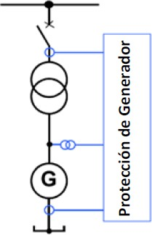
SISTEMAS DE PROTECCIONES ELÉCTRICAS DE GENERADORES EN BASE A LA REDUNDANCIA.
Los sistemas de protecciones eléctricas redundantes son sistemas de protección de respaldo o protecciones secundarias que cuentan con los mismos parámetros que las protecciones primarias, las protecciones redundantes tienen que estar temporalizadas con respecto a las protecciones primarias ya que, si la protección primaria no actúa por algún motivo, la protección redundante o de respaldo actuaría en su lugar.
Los sistemas de protecciones eléctricas se pueden dividir según la redundancia en tres tipos: simple o sin redundancia, redundancia parcial y redundancia completa.
SISTEMA DE PROTECCIÓN SIMPLE O SIN REDUNDANCIA.
Este sistema de protecciones dispone de un único sistema de protección eléctrica en la unidad generadora, por lo que se arriesga a que si se produce un fallo en el mismo la instalación puede quedar completamente desprotegida por lo que no es recomendable su utilización.
Figura 2.7: Esquema de protección sin redundancia.
SISTEMA DE PROTECCIÓN DE REDUNDANCIA PARCIAL.
Constituido por dos sistemas de protección distintos, con funciones de protección distintas. Su principal inconveniente es que normalmente comparte todos o algunos de los elementos de medición, lo que aumenta el riesgo en caso de que se produjera un fallo en ellos ya que se perderían ambos sistemas. Aun así, es el sistema más común debido a razones de costos.

Slide 35
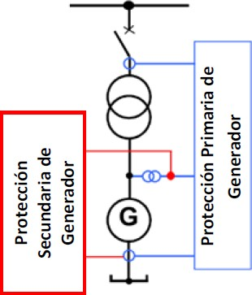
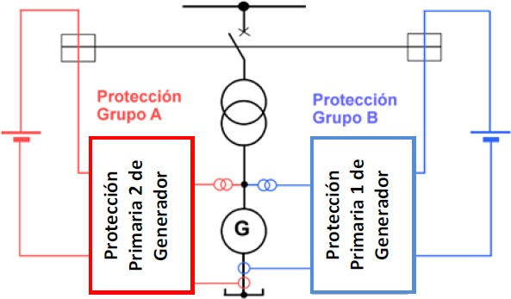
Figura 2.8: Esquema de protección de redundancia parcial.
SISTEMA DE PROTECCIÓN DE REDUNDANCIA COMPLETA.
Consiste en la duplicación completa del sistema de protección, llegando incluso a duplicar los elementos de medición, las fuentes de alimentación de las protecciones, etc. Es el método más seguro, pero a su vez es con diferencia el más costoso, por esto su utilización es mucho menos habitual.
Figura 2.9: Esquema de protección de redundancia completa.
La aplicación de cada esquema de protecciones redundantes básicamente depende del costo de implementación y mantenimiento de cada protección y el equipo al que se le brindara protección, el primer esquema es usualmente utilizado en la mayoría de elementos de bajo costo y que no afectan en gran medida la generación de energía eléctrica si salen de operación.
El segundo esquema de protecciones o de redundancia parcial se implementa en elementos de mayor costo en la generación de energía eléctrica, es el esquema más utilizado ya que se les brinda una doble redundancia a los elementos que son de vital importancia en la generación de energía eléctrica y sus costos de reparación o sustitución son elevados, por ejemplo, transformadores de potencia y generadores eléctricos.

Slide 36
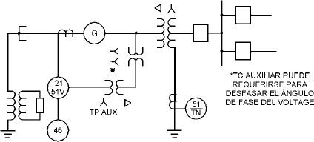
El tercer esquema de protecciones o de redundancia completa es poco común su implementación ya que es en el que más se incurre en gastos ya que utilizan sistemas completamente separados, este esquema solo es utilizado en elementos altamente sensibles, de vital importancia en los sistemas de generación eléctrica, que su costo de implementación sea factible y que las evaluaciones de riesgo lo avalen; específicamente este sistema de protecciones se utiliza en el elemento más costosos y de vital importancia para el sistema de generación de energía eléctrica el cual es el generador eléctrico.
PROTECCIONES DE RESPALDO O REDUNDANTES DEL SISTEMA.
Las protecciones de respaldo o redundantes del sistema como es aplicada a las protecciones del generador, consiste de relés con retardo de tiempo para detectar las fallas producidas en el sistema que no han sido adecuadamente aisladas por los relés de protecciones primarias, requerido en el disparo del generador.
La protección de respaldo del sistema como es aplicada a la protección de generadores consiste de protección con retardo de tiempo para condiciones de falla línea a tierra y multifase. Los esquemas de protección de respaldo del generador son usados para proteger contra fallas del sistema de protección primaria y unas fallas en el sistema librada con mucho tiempo. El objetivo en este tipo de esquemas de relés es la seguridad. Puesto que estas condiciones son el sistema de potencia, los ajustes de los relés para respaldo deben ser lo suficientemente sensitivos para detectar las mismas. Los ajustes oscilan entre sensibilidad y seguridad del generador [1].
Figura 2.10: Aplicación de relés de respaldo de sistema-arreglo unitario generador-transformador.
En la Figura 2.10 se muestra la protección de respaldo usada en un generador síncrono conectado en arreglo unitario generador-transformador. La protección de respaldo es generalmente dividida en protección de respaldo para fallas entre fases y protección de respaldo para fallas a tierra. La protección para fallas entre fases es dada por los relés 21, 51 o 51V. La protección de falla a tierra es dada por el relé 51N conectado en el neutro del lado de alta tensión del transformador elevador. El relé de secuencia negativa 46 proporciona protección para fallas a tierra y de desbalance de fases, pero no para fallas trifásicas balanceadas.

Slide 37
CAPÍTULO 3: CORTOCIRCUITO EN EL GENERADOR Y FLUJO DE POTENCIA.
MODELO DE CORTOCIRCUITO DEL GENERADOR SÍNCRONO.
El circuito eléctrico equivalente de un generador síncrono es una tensión interna en serie con una impedancia. La componente de resistencia de la impedancia del generador es pequeña comparada con la reactancia y es usualmente despreciada para cálculos de corriente de falla. El análisis de las componentes simétricas es una herramienta matemática importante para calcular las corrientes y tensiones del generador bajo condiciones de desbalance. Las componentes simétricas establecen que tres fasores desbalanceados de un sistema trifásicos se pueden descomponer en tres sistemas balanceados de fasores. Estas tres componentes se denominan: secuencia positiva, secuencia negativa y secuencia cero o secuencia homopolar.
3.1.1 REDES DE SECUENCIA DE UN GENERADOR ELÉCTRICO.
Las redes de secuencia de un generador eléctrico se dividen en tres: red de secuencia positiva, negativa y homopolar/cero, son los circuitos equivalentes que permiten, ante una falla o un cortocircuito desequilibrado (falla monofásica, falla bifásica y falla bifásica a tierra) o ante una condición de fase abierta, hacer los cálculos de intensidad de cortocircuito, pudiendo calcular las intensidades que circulan a través del generador, las tensiones en bornes del generador, así como las intensidades y las tensiones en el punto del defecto. Así mismo, las redes de secuencia de un generador permiten realizar el análisis de falla ante una falla desequilibrada.
Secuencia positiva (X1): Es un sistema trifásico equilibrado que puede representarse por tres fasores de igual modulo, que forman un ángulo entre dos fasores consecutivos de 120º y que tienen una secuencia de fase a, b, c.
Se usan tres valores diferentes de reactancia de secuencia positiva. En el circuito equivalente de secuencia positiva, X”d es la reactancia subtransitoria, X'd es la reactancia transitoria y Xd es la reactancia del generador en eje directo. Todos estos valores de eje directo son necesarios para calcular los valores de corriente de cortocircuito en diferentes tiempos después de ocurrido un cortocircuito. Estos valores son proporcionados por el fabricante del generador como parte de la hoja de datos de prueba del generador.
Puesto que el valor de la reactancia subtransitoria produce el valor de corriente inicial mayor, es generalmente usado en cálculos de cortocircuito para aplicación de relés. El valor de reactancia transitoria es usado para consideraciones de estabilidad. Los valores de reactancia no saturada son usados para calcular las corrientes de falla debido a que la tensión se reduce por debajo de la saturación durante fallas cercanas a la unidad.

Slide 38
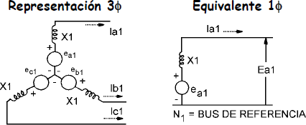
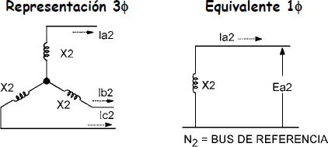
Figura 3.1: Circuito secuencia positiva.
Secuencia negativa (X2): Es un sistema trifásico equilibrado que puede representarse por tres fasores de igual modulo, que forman un ángulo entre dos fasores consecutivos de 120º y que tienen una secuencia de fase a, c, b.
El flujo de corriente de secuencia negativa es de rotación de fase opuesta a través de la máquina y aparece como una componente de doble frecuencia en el rotor. El promedio de la reactancia subtransitoria de eje directo bajo los polos y entre los polos da una buena aproximación de la reactancia de secuencia negativa. En una máquina de polos salientes, la secuencia negativa es el promedio de la reactancia subtransitoria de eje directo y eje en cuadratura [X2 = (X”d + X”q) / 2], pero en una máquina con rotor cilíndrico, X2 = X”d.
Figura 3.2: Circuito secuencia negativa.
Secuencia cero o secuencia homopolar (X0): Es un sistema trifásico que puede representarse por tres fasores de igual modulo y en fase.
La reactancia de secuencia cero es menor que los valores de secuencia positiva y negativa. Debido a los altos valores de corriente de falla a tierra disponibles para una máquina sólidamente puesta a tierra, una impedancia (reactancia o resistencia) es casi siempre insertada en la trayectoria de puesta a tierra del neutro, excepto en generadores muy pequeños donde los costos de proporcionar tales puestas a tierra en relación a los costos de la máquina son significativos.

Slide 39
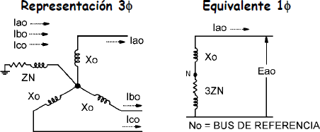
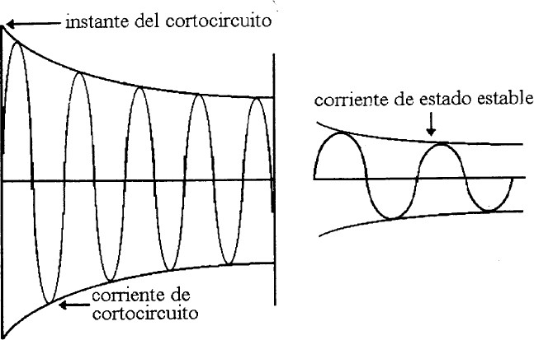
La resistencia del devanado del estator es generalmente lo suficientemente pequeña para ser despreciada en los cálculos de cortocircuito. Esta resistencia, sin embargo, es importante en la determinación de las constantes de tiempo de D.C de una corriente de cortocircuito asimétrica.
Figura 3.3: Circuito secuencia cero.
CORTOCIRCUITO EN MÁQUINAS SÍNCRONAS.
Se debe de considerar un cortocircuito simultaneo sobre todas las fases cuando la máquina síncrona opere sin carga a su voltaje nominal y sin regulador de voltaje. Las corrientes de cortocircuito producidas por un generador eléctrico síncrono se pueden apreciar en la Figura 3.4.
Figura 3.4: Corriente de cortocircuito producido por un generador.
En estas están presentes dos componentes:
Una componente en la armadura asociada con una componente unidireccional en el campo.
Una componente unidireccional y una componente alterna en el campo o en el devanado amortiguador.
Estas dos componentes decrecen con la misma constante de tiempo; la componente alterna de la armadura puede considerarse producida por la componente unidireccional al campo [5].

Slide 40
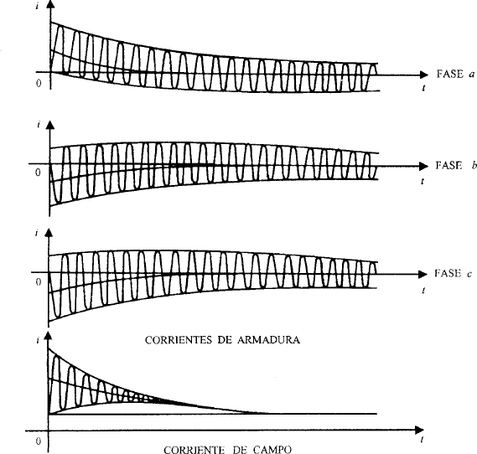
En el segundo caso, la componente alterna en el devanado de campo puede considerarse producida por la componente unidireccional en la armadura.
CORTOCIRCUITO TRIFÁSICO EN LAS TERMINALES DE UN GENERADOR SÍNCRONO OPERANDO EN VACÍO.
Si se establece súbitamente un cortocircuito trifásico en las terminales de un generador que está operando en vacío y se registran los oscilogramas de las corrientes en las tres fases y en el campo, se obtendrán unas curvas como las mostradas en la siguiente Figura 3.5.
Figura 3.5: Oscilogramas de las corrientes producidas por un cortocircuito trifásico aplicado a las terminales de un generador que funciona en vacío.
Al descomponer las corrientes de cortocircuito en una de las fases, se muestran las gráficas más detalladas de un oscilograma en la siguiente figura.

Slide 41
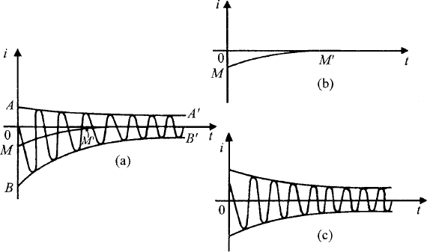
Figura 3.6: Descomposición de las corrientes de cortocircuito.
En el oscilograma (a) de la Figura 3.6 se muestra más detallada la corriente de una de las fases, la línea AAʹ y BBʹ son las envolventes de las corrientes alternas y MMʹ es la línea mediana entre las envolventes.
La corriente descrita en la Figura 3.6 se puede descomponer en dos componentes.
Una corriente continua amortiguada cuya magnitud en función del tiempo está representada por la línea MMʹ, como se muestra en el oscilograma (b).
Una corriente alterna simétrica de frecuencia fundamental, que se obtiene restando de la corriente total la componente de la corriente continua, como se muestra en el oscilograma (c).
COMPONENTE DE CORRIENTE CONTINUA (DC).
Para explicar la aparición de una componente de corriente continua en la corriente de cortocircuito, se considera un circuito equivalente inductivo excitado por una fuerza electromotriz sinusoidal, que representa una fase de un generador síncrono trifásico. R y L son la resistencia e inductancia respectivamente por fase del generador.
Inicialmente el generador está funcionando en vacío: La fuerza electromotriz inducida es una función armónica del tiempo con un valor de cresta E.

Slide 42
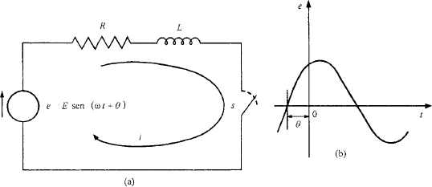
Figura 3.7: Circuito equivalente excitado.
Las dos condiciones extremas de componente D.C en un cortocircuito producido por un generador síncrono, se pueden explicar desde un punto de vista físico, como se indica a continuación.
En un circuito inductivo la corriente está atrasada 90° con respecto a la fuerza electromotriz aplicada. Si el circuito se cierra cuando la fuerza electromotriz pasa por su valor máximo, la corriente se inicia con un desfasamiento de 90° con respecto al voltaje y no existe componente de corriente continua. Si el circuito se cierra cuando la fuerza electromotriz pasa por cero, la corriente no puede alcanzar su valor de cresta instantáneamente y existe un estado transitorio entre el instante inicial, en el que la fuerza electromotriz y la corriente son simultáneamente iguales a cero y la condición de régimen permanente en que la corriente está atrasada 90° con respecto a la fuerza electromotriz; en este caso aparece una componente de corriente continua cuyo valor inicial es de igual magnitud que el valor inicial de cresta de la corriente alterna simétrica, pero de signo contrario [6].
Esta corriente continua que circula en los devanados del estator induce una corriente alterna en el rotor, como se muestra en el oscilograma de la corriente de campo de la Figura 3.5.
COMPONENTE DE CORRIENTE ALTERNA SIMÉTRICA.
En la Figura 3.8 se muestra la componente de corriente alterna simétrica correspondiente a una de las fases de un generador en el que se ha producido un cortocircuito trifásico.

Slide 43
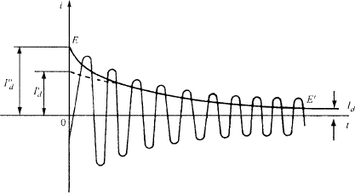
Figura 3.8: Componente de corriente alterna simétrica.
La línea EE' representa el valor eficaz de la corriente en función del tiempo y está dada por la expresión:
1
t
√ ∫ 𝑖²dt
T
0
En donde i es el valor instantáneo de la corriente y T es el periodo de la corriente alterna.
La amplitud de esta corriente alterna decae muy rápidamente en los primeros ciclos y después más lentamente hasta alcanzar el valor de la corriente de cortocircuito de régimen permanente.
La disminución de la amplitud de la corriente alterna se debe al efecto del flujo producido por las corrientes que circulan en los amortiguadores y por la variación de la reacción de armadura. Las corrientes en los amortiguadores decaen muy rápidamente y su efecto se hace sentir únicamente en los primeros ciclos. La reacción de armadura pasa de un valor cero, correspondiente a la operación en vacío del generador a un valor desmagnetizante máximo cuando el generador alcanza el régimen de cortocircuito permanente; en efecto, para el caso de un generador en régimen permanente alimentando un circuito inductivo con factor de potencia prácticamente igual a cero, la reacción de armadura está en oposición a la excitación del campo [6].
Para el caso en que el cortocircuito se produce en el instante en que la fuerza electromotriz pasa por cero, que es en el que se tiene máxima asimetría, el valor inicial de la componente de corriente continua es de igual magnitud y de signo contrario que el valor de cresta de la corriente subtransitoria simétrica, como se muestra en la Figura siguiente.

Slide 44
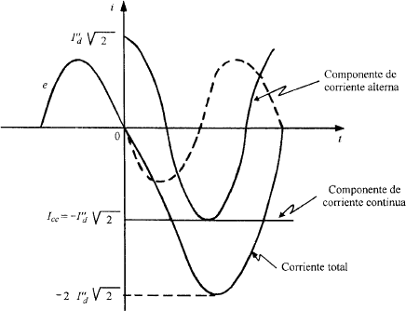
Figura 3.9: Valor inicial de las componentes de corriente continua y de corriente alterna simétrica, para el caso de la máxima asimetría.
Si se desprecia el amortiguamiento tanto de la componente de corriente continua como de la componente de corriente alterna durante el primer ciclo, se tiene que el valor eficaz de la corriente total de cortocircuito es igual a:
𝐼_{𝑎𝑠} = √𝐼²
_{+ 𝐼}′′2
𝐶𝐶 𝑑
𝐼
√
′′
2
′′2
′′
𝑎𝑠
= (−𝐼 √2) + 𝐼 = 𝐼 √3
𝑑
𝑑
𝑑
CORTOCIRCUITO TRIFÁSICO EN LAS TERMINALES DEL GENERADOR OPERANDO CON CARGA CONECTADA.
Si el generador funciona con carga antes de que se produzca el cortocircuito, circularan corrientes por sus devanados y habrá una caída interna de voltaje. Los voltajes Ē'0 y Ē''0 pueden calcularse a partir del voltaje terminal del generador y de la corriente por fase, mediante los circuitos equivalentes, en por unidad, mostrados en la Figura siguiente.

Slide 45
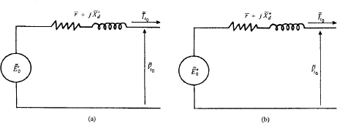
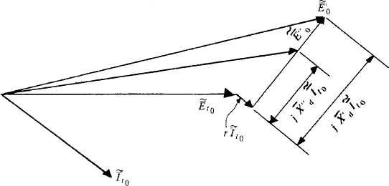
Figura 3.10: Circuitos equivalentes para el cálculo Ē'0 y Ē''0.
Partiendo de las condiciones terminales existentes de la máquina síncrona inmediatamente antes de producirse el cortocircuito, el voltaje Ē'0 puede calcularse, de acuerdo con el circuito equivalente de la Figura 3.10 (a), mediante la expresión.
Ē′ = V_{to} + (r + jXd′)I_{to}
0
En forma análoga puede calcularse el voltaje Ē''0 utilizando el circuito equivalente de la
Figura 3.10 (b).
Ē′′ = V_{to} + (r + jXd′′)I_{to}
0
Las dos ecuaciones anteriores representan el diagrama fasorial siguiente.
Figura 3.11: Diagrama fasorial que muestra los voltajes internos considerados para el cálculo de las corrientes de cortocircuito de la maquina síncrona.

Slide 46
CORTOCIRCUITO DESEQUILIBRADO EN LAS TERMINALES DE UN GENERADOR.
Para calcular las corrientes de falla en el caso de cortocircuito en las terminales de un generador trifásico que afecte una o dos fases y tierra, o dos fases sin contacto a tierra, puede usarse el método de las componentes simétricas. Para ello es necesario conocer las impedancias de secuencia positiva, negativa y cero del generador.
La impedancia de secuencia positiva que debe utilizarse para calcular el valor eficaz inicial de la componente alterna simétrica de las corrientes de cortocircuito es la impedancia subtransitoria; si se desea calcular el valor de dicha componente después de los primeros ciclos de la corriente de cortocircuito debe usarse la impedancia transitoria.
La impedancia de secuencia negativa de un generador corresponde al efecto combinado de la resistencia e inductancia interna del generador y de la reacción de armadura producida por un sistema de tres corrientes alternas de secuencia negativa que circulan por las tres fases de la armadura y que producirán una fuerza magnetomotriz que gira, en condiciones de sincronismo, a la misma velocidad que el rotor, pero en sentido contrario.
La impedancia de secuencia cero de un alternador corresponde al efecto combinado de la resistencia e inductancia interna del alternador y de la reacción de armadura producida por un sistema de tres corrientes alternas de secuencia cero que circulen por las tres fases de la armadura y que producirán una fuerza magnetomotriz estacionaria con respecto al estator y que varía armónicamente en función del tiempo. Esta fuerza magnetomotriz estacionaria se combina con la giratoria producida por el campo o inductor de la máquina. La impedancia de secuencia cero es bastante menor que las impedancias de secuencia positiva y negativa [6]
En los cálculos de corrientes de cortocircuito pueden despreciarse las resistencias de secuencia positiva, negativa y cero del generador ya que son mucho menores que las reactancias de secuencia positiva, negativa y cero [6].
FLUJO DE POTENCIA.
El flujo de potencia es una herramienta que permite el análisis en estado estable o estado cero en condiciones normales de operación de un Sistema Eléctrico de Potencia (SEP), teniendo en cuenta las condiciones de operación del mismo, también es usado para los estudios de planificación y diseño de las expansiones futuras.
Los estudios de flujo de potencia son de gran importancia en la planeación y diseño de la expansión futura de los sistemas, así como también en la determinación de las mejores condiciones de operación de los sistemas existentes. La información principal que se obtiene de un estudio de flujo de potencia es la magnitud y ángulo de fase de la tensión de cada barra y las potencias real y reactiva que fluyen en cada línea. Sin embargo, se puede obtener una gran cantidad de información adicional que es valiosa, a través de la salida impresas de los programas de computadora que usan las compañías eléctricas de generación [7].

Slide 47
El flujo de potencia nos permite conocer:
Tensión y ángulo de todas las barras del SEP.
Flujo de potencia activa y reactiva en líneas y transformadores.
Potencia reactiva de las unidades generadoras.
Potencia activa de determinado nodo para compensar pérdidas de potencia en el SEP.
Perdidas de potencia activa y reactiva del SEP.
    EL PROBLEMA DE FLUJO DE POTENCIA.
El estudio de flujo de potencia es bastante utilizado ampliamente en la industria eléctrica para diferentes aplicaciones, que van desde los estudios de planeación hasta la operación de los sistemas. El principal objetivo del estudio de flujo de potencia es optimizar las condiciones de operación en estado cero o estado estable estacionario de un sistema eléctrico de potencia.
Las variables que pueden ser ajustadas con el fin de encontrar la solución adecuada para el estudio y análisis de flujo de potencia son las siguientes:
      La potencia activa asignada a las unidades de generación.
      La potencia reactiva asignada a las unidades de generación.
      La magnitud de la tensión de los nodos de generación (tensiones programadas).
      Posición de TAP de los transformadores.
      Potencia reactiva de los capacitores.
Aunque la red se considera lineal, sin embargo, es bien conocido que el modelo matemático para el estudio de flujos de potencia es no-lineal; lo anterior es debido al hecho de que en su formulación se utiliza de manera explícita de la potencia eléctrica, como el producto de V*I, las cuales son cantidades complejas.
Los aspectos más importantes del estudio de flujos de potencia pueden resumirse como [8].
Solamente los generadores pueden producir potencia activa, P. La localización y capacidad de dichos generadores es fija. La generación debe de ser igual a la demanda más las pérdidas y esta ecuación de balance de potencia debe cumplirse en todo momento (también debe cumplirse para el caso de Q). Dado que la potencia generada debe dividirse entre los generadores en una razón única con el objeto de lograr operación económica optima, los niveles de generación deben mantenerse en puntos definidos por anticipación.
Los enlaces de transmisión pueden transmitir solamente ciertas cantidades de potencia (cargabilidad), debemos asegurarnos de operar dichos enlaces cerca de los límites de estabilidad o térmico.

Slide 48
Se deben mantener los niveles de voltaje de operación de ciertos buses dentro de ciertas tolerancias. Lo anterior se logró mediante la generación apropiada de potencia reactiva.
Si el sistema eléctrico que es el objeto del estudio forma parte de un sistema más grande (power pool), deberá cumplir con ciertos compromisos contractuales de potencia en puntos de enlace con los otros sistemas vecinos.
Los disturbios ocurridos después de grandes fallas en el sistema, pueden causar salidas de servicios; los electos de dichos eventos pueden minimizarse mediante estrategias de pre-falla apropiadas desarrolladas a través de múltiples estudios de flujo de potencia.
Para llevar a cabo de manera apropiada y eficiente la tarea de planeación, es imprescindible el uso extensivo de estudios de flujo de potencia.
El problema se puede dividir a su vez, en los siguientes problemas [8].
Formulación de un modelo matemático adecuado para la red. Debe describir adecuadamente las relaciones entre voltaje y potencias en el sistema interconectado.
Especificación de las restricciones de potencia y voltaje que deben aplicarse a todos los buses.
Calculo numérico de las ecuaciones de flujos de potencia sujetas a las restricciones arriba mencionadas. De estas ecuaciones obtener todos los voltajes de la red.
Cuando los voltejes de bus han sido determinados, podremos finalmente calcular los flujos de potencia en todos los elementos de transmisión, y con esto las pérdidas de potencia.
    CÁLCULOS DE FLUJO DE POTENCIA.
El problema de flujos de potencia pertenece a la operación balanceada en estado estable del sistema de potencia. Debido a esto, en los cálculos para flujos de potencia basta con ingresar el modelo de secuencia positiva de los componentes del sistema.
Los datos básicos que se deben conocer para los cálculos de flujos de potencia son los siguientes:
      Impedancias de las líneas de transmisión y las admitancias de carga.
      Impedancias de los transformadores y su respectiva relación de cambio de TAPS.
      Admitancias de los dispositivos conectados en derivación como capacitores estáticos y reactores.

Slide 49
Consumo de potencia de las cargas en cada barra del sistema.
Potencia real de salida de cada generador o planta generadora.
Magnitud de tensión en cada barra generadora o potencia reactiva de salida de cada planta generadora.
Máxima y mínima capacidad de potencia reactiva de cada planta generadora.
Las cantidades a ser determinadas son las siguientes:
La magnitud de las tensiones en cada barra en donde no se especificó en los datos de entrada.
La fase de la tensión en cada barra, con excepción de las barras oscilantes.
La potencia real, reactiva y flujo de corriente en cada línea de transmisión y transformador.
El cálculo de flujos de potencia es un problema de solución de la red. La red de líneas de transmisión y transformadores es descrita por la siguiente ecuación lineal algebraica:
𝐥_{𝐧} = 𝐘_{𝐧𝐧}𝐕_{𝐧}
Donde:
In: Vector de secuencia positiva de las corrientes que fluyen en los nodos de la red (barras)
Vn: Vector de secuencia positiva de las tensiones en los nodos de la red (barras).
Ynn: Matriz de admitancias de la red.
Si In o Vn se conocen, el cálculo del flujo de potencia es sencillo. En la práctica, In y Vn se desconocen y la tarea del programa de flujo de potencia es idear sucesivos intentos de In y Vn hasta que ambas se satisfagan entre sí y a todas las condiciones de las cargas y generadores especificadas en los datos del problema. Una vez Vn haya sido determinado, todos los flujos individuales en las líneas de transmisión y transformadores pueden obtenerse directamente desde sus ecuaciones individuales.
    MÉTODOS DE SOLUCIÓN.
En el flujo de potencia se considera que el sistema esta balanceado simétrico, por lo que se hace una representación monofásica de todos los elementos del SEP. De allí que todos los estudios que se realizan con flujo de potencia son estudios monofásicos.
Las propiedades principales que deben poseer los métodos de solución son:
      Alta velocidad computacional.
      Baja capacidad de almacenamiento computacional.
      Seguridad en la obtención de la solución.
      Versatilidad.
      Simplicidad.

Slide 50
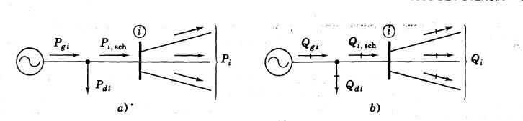
    MÉTODOS DE SOLUCIÓN MATEMÁTICA.
      Método de gauss-Seidel.
      Método de Newton-Raphson.
      Método de Newton-Raphson desacoplado.
Donde la ecuación a resolver es [7]:
𝑁
𝑃_{𝑖} = ∑|𝑌_{𝑖𝑛}𝑉_{𝑖}𝑉_{𝑛}| cos(𝜃_{𝑖𝑛} + 𝛿_{𝑛} − 𝛿_{𝑖})
𝑛=𝑙
𝑁
𝑄_{𝑖} = − ∑|𝑌_{𝑖𝑛}𝑉_{𝑖}𝑉_{𝑛}| sin(𝜃_{𝑖𝑛} + 𝛿_{𝑛} − 𝛿_{𝑖})
𝑛=𝑙
Las ecuaciones anteriores constituyen la forma polar de las ecuaciones de flujo de potencia; ellas dan valores calculados para la potencia real Pi y la potencia reactiva Qi totales que entran a la red a través de una barra típica i. Sea Pgi la potencia programada que es generada en la barra i y Pdi la potencia programada que demanda la carga en esa barra. Entonces, la expresión
𝐏_{𝐢,𝐩𝐫𝐨𝐠} = 𝐏_{𝐠𝐢} − 𝐏_{𝐝𝐢} da la potencia programa total que está siendo inyectada dentro de la red
en la barra i, como es mostrado en la siguiente figura.
Figura 3.12: Notación para la potencia a) Activa y b) Reactiva en una típica barra i, para los estudios de flujo de potencia.
PREPARACIÓN DE LA RED PARA EL ANÁLISIS DE FLUJO DE POTENCIA.
Para analizar el problema de flujo de potencia se deben tener en cuenta los tipos de las barras que lo conforman, para empezar a calcular y resolver el caso. Ya que el análisis para las distintas barras del sistema determinara el punto de partida para el cálculo, estableciendo las variables conocidas del sistema y las que hay que calcular.

Slide 51
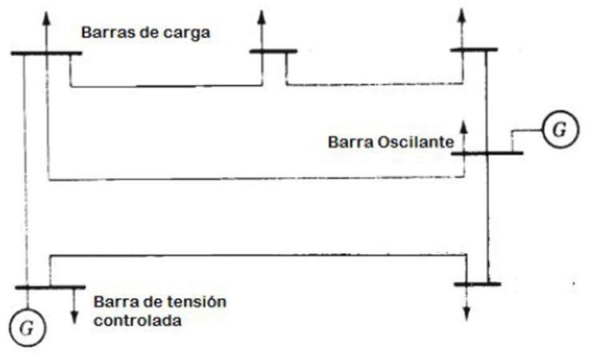
Figura 3.13: Diferentes tipos de barras que componen un sistema de potencia.
Barra de carga (PQ): Las barras que no tienen generación son llamadas barras de carga, en ellas la potencia reactiva y real de generación son cero. Las potencias real y reactiva demandadas por la carga con frecuencia se conocen. Es frecuente que una barra de carga se le llame barra P-Q y las dos cantidades desconocidas que van a ser determinadas para la barra son el ángulo δ de fase y la magnitud de la tensión |V|.
Barra de tensión controlada (PV): Cualquier barra del sistema en la que se mantiene constate la magnitud de la tensión se llama barra de tensión controlada. En las barras en las que hay un generador conectado se puede controlar la generación por medio de ajustes de la fuente de energía mecánica y la magnitud de la tensión puede ser controlada al ajustar la excitación del generador. Por lo tanto, en una barra de generación se puede especificar la potencia real con su respectiva tensión programada, la potencia reactiva del generador y el ángulo δ son las cantidades desconocidas y que se deben de determinar. A una barra de tensión controlada también se le llama barra PV. Ciertas barras sin generación pueden tener la capacidad de controlar la tensión, a tales barras se les llama también barras PV y la potencia real que generan es simplemente cero.
Barra Oscilante (Slack Bus): Esta es la barra de referencia del sistema, el ángulo de la tensión en la barra oscilante sirve como referencia para los ángulos de todas las demás tensiones en las barras restantes. El ángulo particular que se asigne a la tensión de la barra oscilante no es de importancia porque la diferencias tensión ángulo determinan los valores calculados de la potencia real y reactiva. Por lo general se seleccionan los valores de 1.0 pu y 0º para la magnitud de la tensión y su fase. Es obligación que esta barra cuente con un generador de gran capacidad que actué como una fuente infinita, ya que esta barra suplirá todas las pérdidas del sistema.

Slide 52
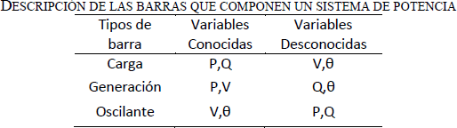
Figura 3.14: Barras de un sistema de potencia.
CURVAS P-V Y V-Q.
Estos dos métodos determinan los límites de cargabilidad en estado estable los cuales, a su vez, están íntimamente relacionados con la estabilidad de tensión. Los programas convencionales de flujos de potencia pueden ser utilizados para la generación de las curvas mencionadas [9].
Los análisis P-V y Q-V no ofrecen soluciones a un problema específico, pero funcionan como herramientas que, pueden ser dirigidas por el usuario para realizar el análisis en la solución de problemas asociados con la estabilidad en estado estacionario de tensión de los sistemas. El objetivo de las curvas P-V y V-Q es determinar la capacidad de un sistema de potencia para mantener la estabilidad de la tensión en todas las barras del sistema, operando bajo el estado de condiciones de equilibrio normal y anormal. Dichas gráficas son útiles, por ejemplo:
Para mostrar el punto de colapso de tensión de las barras de la red del sistema de potencia.
Estudiar la máxima transferencia de potencia entre barras justo antes de llegar al punto de colapso de tensión.
Para dimensionar los dispositivos de compensación de potencia reactiva, que se requieren en las barras pertinentes, para evitar niveles de tensión por debajo del mínimo deseable bajo el efecto de una situación de desequilibrio.
Para estudiar la influencia de generadores, cargas y dispositivos de compensación de potencia reactiva en la red.
Las curvas P-V y V-Q se obtienen a través de una serie de soluciones de flujo de potencia. La curva P-V es una representación del cambio de tensión como resultado de una mayor transferencia de potencia entre dos sistemas, y la curva Q-V es una representación de la demanda de potencia reactiva por una barra o varias barras como cambios en los niveles de tensión [9].

Slide 53
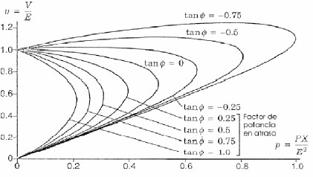
3.10.1 DESCRIPCIÓN DE LAS CURVAS P-V.
Las curvas P-V son muy útiles para un análisis conceptual de la estabilidad de tensión y para el estudio de sistemas radiales. Este método es también utilizado para grandes redes malladas donde P es la carga total en un área y V es la tensión en una barra crítica o representativa. P puede ser también la potencia de transferencia a través de una línea de enlace o de interconexión. En estas curvas es posible graficar la tensión en varias barras [9].
Para el modelo elemental compuesto ahora por una fuente de voltaje y una carga puramente reactiva, la Figura 3.15 muestra la familia de curvas P-V normalizadas para diferentes factores de potencia. En los factores de potencia con más adelanto, la potencia máxima es más alta (los factores de potencia en adelanto son obtenidos mediante la compensación en derivación). La tensión crítica en estos casos es también más alta lo cual, es un aspecto muy importante de la estabilidad de tensión.
Figura 3.15: Curvas P-V normalizadas para una fuente infinita y reactancia de la red.
3.10.2 DESCRIPCIÓN DE LAS CURVAS V-Q.
Para grandes sistemas eléctricos de potencia, este tipo de curvas son obtenidas mediante una serie de simulaciones de flujos de potencia. Las curvas V-Q grafican en una barra crítica o de prueba, la tensión contra la potencia reactiva en la misma barra. La inyección de potencia reactiva es representada por medio de un condensador síncrono ubicado en la barra de prueba. Los cálculos de flujos de potencia son efectuados para una serie de magnitudes de tensión asignados al condensador síncrono y de esta forma, la potencia reactiva entregada por el condensador es graficada contra las tensiones asignadas.
En estas curvas, la tensión es la variable independiente y es la variable que se ubica en el eje de las abscisas. La potencia reactiva es graficada en la dirección positiva del eje vertical. Sin la aplicación de compensación reactiva en derivación en la barra de prueba, el punto de operación se encuentra en el valor cero del eje vertical (cero reactivos) lo cual, corresponde a remover o eliminar el condensador síncrono ficticio.

Slide 54
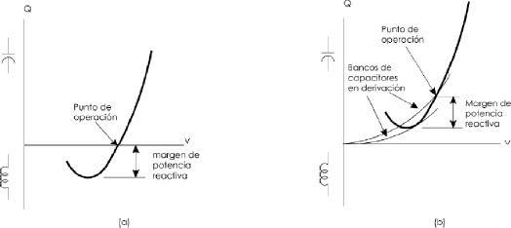
Con frecuencia, estas curvas son conocidas como curvas Q-V, sin embargo, es importante apuntar que al emplear la terminología V-Q se hace énfasis en que la variable independiente es la tensión. (Las curvas Q-V son producidas asignándole una serie de valores a la potencia reactiva de la carga en lugar de hacerlo a la tensión) [9].
Entre las ventajas que presentan las curvas V-Q se pueden mencionar las siguientes:
La seguridad de tensión está íntimamente relacionada a la potencia reactiva y por medio de las curvas V-Q se obtiene el margen de potencia reactiva en la barra de prueba. En este caso, el margen de potencia reactiva es la distancia en MVAr desde el punto de operación hasta el fondo (rodilla) de la curva o bien, hasta un punto donde la característica de tensión al cuadrado de un capacitor aplicado, es tangente a la curva V-Q.
Cuando la barra de prueba es seleccionada basándose en un criterio acertado, esta barra puede ser representativa de todas las barras que se encuentran dentro de un área de control de tensión (un área donde las magnitudes de tensión son coherentes).
Pueden ser graficadas directamente sobre la curva V-Q, las características de compensación reactiva en derivación instalada en la barra de prueba (bancos de capacitores, compensadores estáticos de VARs, o condensadores síncronos). El punto de operación en este caso, es la intersección de la característica V-Q del sistema y la característica de la compensación reactiva. Este aspecto es muy útil ya que la compensación reactiva es con frecuencia, una buena solución a los problemas de estabilidad de tensión.
Para un análisis más completo, la potencia reactiva de los generadores puede ser graficada sobre la misma curva. Cuando los generados más cercanos alcanzan sus límites de VARs, la inclinación de la curva V-Q tiende a ser menos pronunciada y el fondo de la curva está más próximo.
Figura 3.16: Márgenes de potencia reactiva.

Slide 55
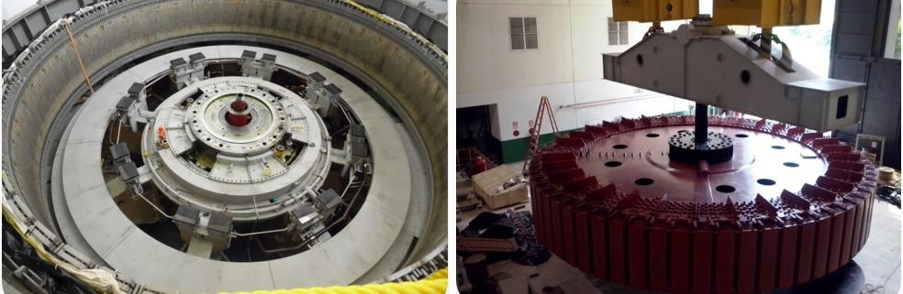
CAPÍTULO 4: CARACTERÍSTICAS DEL GENERADOR EN ESTUDIO.
GENERADOR DE LA HIDROELÉCTRICA 15 DE SEPTIEMBRE.
El generador eléctrico de la central hidroeléctrica 15 de septiembre es impulsado por medio de una turbina hidráulica en la cual el agua hace gira la flecha a velocidades típicas de 105.9/300 RPM, el generador es de rotor de polos salientes laminado con devanados de campo concentrados y con un número de 68 polos. El agua que hace girar la flecha es mantenida en un flujo constante a través de un regulador de velocidad conocido como gobernador. La rotación de flujo de DC en el campo del generador reacciona con los devanados del estator y debido al principio de inducción se genera una tensión trifásica.
El generador U-1 de la central hidroeléctrica 15 de septiembre se puede observar en la Figura
4.1 en la cual a su izquierda se tiene el estator y a su derecha el rotor de polos salientes.
Figura 4.1: Generador U1, central hidroeléctrica 15 de septiembre.
DATOS DEL GENERADOR.
A continuación, se presentan los datos técnicos del generador síncrono de la central hidroeléctrica 15 de septiembre, dicho generador es el estudiado, datos obtenidos de la placa de características del generador la cual se muestra a continuación.

Slide 56
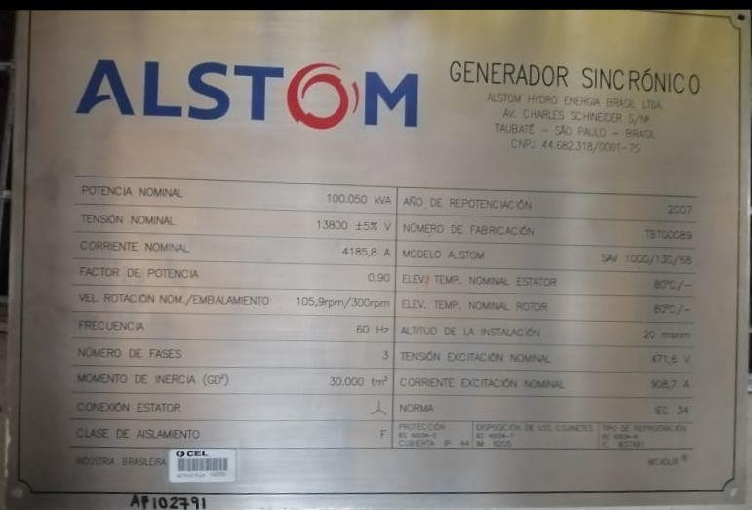
GENERADOR SÍNCRONO ALSTOM
POTENCIA NOMINAL | 100.050 MVA
TENSIÓN NOMINAL | 13.80±5%KV
CORRIENTE NOMINAL | 4185.8A
FACTOR DE POTENCIA | 0.90
VEL/ROTACIÓN NOM/EMBALAMIENTO | 105.9rpm/300rpm
NÚMERO DE POLOS | 68
FRECUENCIA | 60Hz
NÚMERO DE FASES | 3
MOMENTO DE INERCIA (GD²) | 30,000tm²
CONEXIÓN ESTATOR | ESTRELLA
CLASE DE AISLAMIENTO | F
AÑO DE REPOTENCIACIÓN | 2007
NÚMERO DE FABRICACIÓN | TBTOOC89
MODELO ALSTOM | 5AV 1000/130/58
ELEV. TEMP. NOMINAL ESTATOR | 80ºC/-
ELEV. TEMP. NOMINAL ROTOR | 80ºC/-
ALTITUD DE LA INSTALACIÓN | 20 msnm
TENSIÓN EXCITACIÓN NOMINAL | 471.6V
CORRIENTE EXCITACIÓN NOMINAL | 908.7A
NORMA | IEC 34
Tabla 4.1: Datos técnicos del generador.
Figura 4.2: Placa de características generador, Central Hidroeléctrica 15 de septiembre.
PUESTA A TIERRA DEL GENERADOR.
El sistema de aterrizamiento del generador de central hidroeléctrica 15 de septiembres es por aterrizaje a través de alta impedancia, para este tipo de aterrizaje se utiliza un transformador

Slide 57
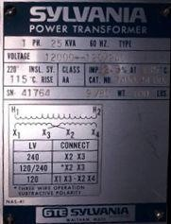
de distribución con un resistor secundario. La protección 59N puede proporcionar protección contra fallas a tierra para el 90-95% del estator.
Debido a que el relevador mide los niveles de voltaje de tercera armónica y puede desplegar los valores directamente, no es requerido equipo adicional. El ajuste de voltaje de inhibición debe ser de alrededor de 80% a 90% del voltaje nominal.
El voltaje del relevador es igual al voltaje primario de neutro dividido por la relación del transformador de neutro.
Es recomendado que los valores de ajuste de esta función para este tipo de generadores, considere que los valores de voltaje de neutro de tercera armónica pueden tomar valores mínimos de hasta 6% del voltaje nominal de fase neutro para plena carga y de hasta 1% para mínima carga.
La placa de características del transformador de aterrizaje es la siguiente.
TRANSFORMADOR DE ATERRIZAMIENTO
POTENCIA | 25KVA
FRECUENCIA | 60Hz
VOLTAJE | 12000 120/240V
CLASE | AA
IMPEDANCIA | 2.9%
Tabla 4.2: Datos transformador de aterrizamiento.
Figura 4.3: Placa de características transformador de aterrizamiento a tierra.
La puesta a tierra del generador a través de un transformador de distribución consiste en conectar el neutro del generador al arrollamiento primario de un transformador y conectar el arrollamiento secundario del transformador a una resistencia de carga. Para el caso del

Slide 58
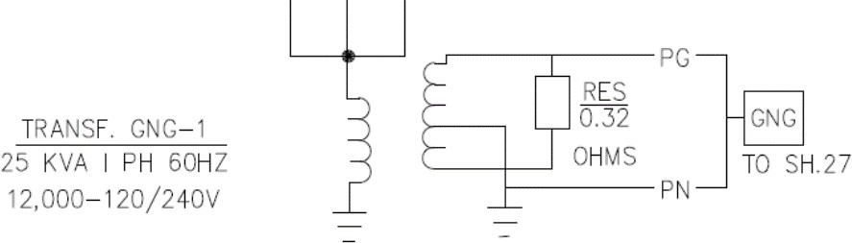
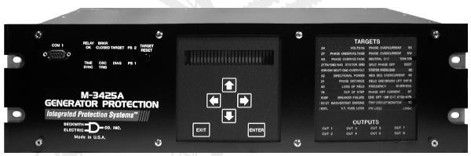
generador U1 de la central hidroeléctrica 15 de septiembre el valor de la resistencia de carga conectada al transformador de puesta a tierra es de 0.32Ω.
Figura 4.4: Esquema de aterrizaje a tierra.
La relación de transformador del neutro que se encuentra ajustada en el relevador es de 100 (12000/120).
La resistencia se encuentra conectada entre las dos terminales secundarias del transformador correspondientes al voltaje de 240V.
El voltaje registrado por el relevador es de menos de 40Vp de tercera armónica, aunque el valor correcto, según la relación de transformación adecuada, es 80Vp. Estos 80Vp corresponden a 80*RAIZ (3) *100/13800 = 1.0 % del voltaje nominal de fase a tierra.
RELÉ DE PROTECCIÓN.
Se cuenta con un relé microprocesado para las protecciones eléctricas del generador, dicho relé es un Beckwith Electric M-3425A.
Figura 4.5: Relé de protección de generador.
Algunas de las características que posee este relé de protección integral para generadores son:
Excede los requerimientos IEEE C37.102 y el Estándar 242 para protección de generador.
Protege generadores de cualquier tipo de primo-motor, aterrizamiento o conexión.
Proporciona las principales funciones de protección para protección de generador incluyendo Fuera de Paso (78), Diferencial de Fase Partida (50DT), Acumulación de

Slide 59
Tiempo de Baja Frecuencia (81A), Energización Inadvertida (50/27) y Falla Espira- a-Espira (59X).
El Software de Comunicación IPScom® Expandido proporciona una programación y ajuste simple y lógica, incluyendo los esquemas lógicos
Aplicación simple con paquetes de protección Base y Completo.
Ventanas de Invasión de Carga y bloqueo por oscilaciones de potencia para la protección de respaldo del sistema (21) para mejorar la seguridad durante condiciones anormales del sistema.
Opciones: Conexión Ethernet, Protección de Tierra en el Campo/Escobillas Sueltas (64F/B), Verificador de Sincronismo (25), Protección de Falla a Tierra en 100% del Estator por Inyección de Baja Frecuencia (64S) y I/O Expandidas (15 Contactos de Salida adicionales y 8 Entradas de Control/Estado adicionales)
4.4.1 PROTECCIONES DEL M-3425A.
NÚMERO | DESCRIPCIÓN
21 | Distancia de Fase (característica Mho de tres zonas)
24 | Volts/Hz (Tiempo Inverso y Definido)
27 | Bajo Voltaje de Fase
27TN | Bajo Voltaje de Neutro de Tercera Armónica
32 | Potencia Direccional
40 | Pérdida de Campo (característica con doble zona mho-offset)
46 | Sobrecorriente de Secuencia Negativa
49 | Protección de Sobrecarga del Estator (Sobrecorriente de Secuencia Positiva)
50 | Sobrecorriente de Fase Instantáneo
50BF | Falla de Interruptor
50DT | Sobrecorriente de Tiempo Definido
50N | Sobrecorriente de Neutro Instantáneo
50/27 | Energización Inadvertida
51N | Sobrecorriente de Neutro de Tiempo Inverso
51V | Sobrecorriente de Tiempo Inverso, con Control o Restricción de Voltaje
59 | Sobre Voltaje de Fase
59N | Sobre Voltaje de Neutro
60FL | Detección de Pérdida de Fusible de VT
78 | Pérdida de Sincronismo (característica mho)
81 | Frecuencia
81A | Acumulación de Frecuencia
81R | Tasa de Cambio de Frecuencia
87 | Diferencial de Corriente de Fase
87GD | Diferencial de Tierra (secuencia cero)
IPS | Lógica IPS
BM | Monitor de Interruptor
TC | Monitoreo de Circuito de Disparo
Tabla 4.3: Protecciones Relé M-3425A.

Slide 60
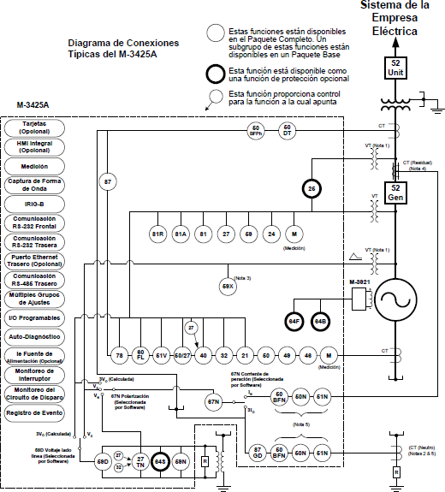
Protecciones opcionales.
NÚMERO | DESCRIPCIÓN
25 | Verificador de Sincronismo
64F/64B | Protección de Tierra en el Campo/Detección de Escobilla Suelta
64S | Protección 100% Tierra en el Estator por Inyección
Tabla 4.4: Protecciones opcionales Relé M-3425A.
4.4.2 DIAGRAMA DE CONEXIONES TÍPICAS DEL RELÉ.
Figura 4.6: Diagrama de conexiones típicas del relé.

Slide 61
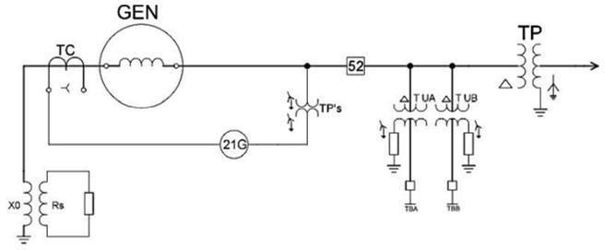
TIPO DE PROTECCIONES DEL GENERADOR.
RESPALDO POR FALLAS EXTERNAS (21G)
SOBRE EXCITACIÓN (24V/Hz)
PROTECCIÓN DE BAJO VOLTAJE (27G)
FALLA A TIERRA EN EL DEVANADO DEL ESTATOR (27TN)
POTENCIA INVERSA (32G)
PERDIDA DE EXCITACIÓN DEL GENERADOR (40G)
CONTRA SOBRECORRIENTE DE SECUENCIA NEGATIVA (46G)
SOBRECORRIENTE DE FASE INSTANTÁNEA (50)
CONTRA ENERGIZACIÓN INADVERTIDA (50/27G)
SOBRECORRIENTE CON CONTROL/RESTRICCIÓN DE VOLTAJE (51V)
CONTRA SOBRE VOLTAJE DE FASE (59G)
CONTRA SOBRE VOLTAJE DE NEUTRO (59N)
DESBALANCE DE VOLTAJE (60G)
FALLA A TIERRA EN EL DEVANADO DE CAMPO (64F)
DETECCIÓN DE ESCOBILLA SUELTA (64B)
PÉRDIDA DE SINCRONISMO (78G)
CONTRA SOBREFRECUENCIA Y SUBFRECUENCIA (81OG/UG)
DIFERENCIAL DEL GENERADOR 87G
ANSI (21G): PROTECCIÓN DE RESPALDO POR FALLAS EXTERNAS DEL GENERADOR (CON TRES ZONAS DE OPERACIÓN, LAS CUALES DEBEN INCLUIR POSIBILIDAD DE OFFSET).
El objetivo de esta protección es, respaldar la protección diferencial del generador en caso de fallas en la zona del generador, buses de fase aislada y devanado de baja del transformador principal.
Figura 4.7: Esquema de conexión de la protección 21G.
Es una función trifásica, cuyas características de operación es un circulo en el plano R/X centrada en el origen. Para la zona 1 se toma como valor de ajuste el 70% de la impedancia de cortocircuito del transformador, lo que supone al menos todo el devanado de baja. La temporización será el valor mínimo ajustable (0.2 s)

Slide 62
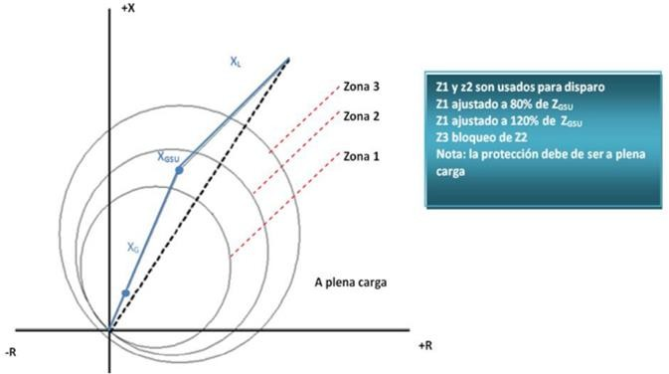
Los relevadores utilizados en esta aplicación son tipo MHO de una sola zona con provisiones para incluir el origen dentro de la característica R-X (Offset). Se requiere un relé de tiempo para dar un atraso intencional.
Este esquema protege al generador contra fallas que se presentan en el sistema adyacente y que no sean libradas oportunamente por las protecciones primarias. Generalmente, el ajuste de un relevador de distancia de respaldo es de 150% a 200% dependiendo de la potencia del generador, considerando el factor de potencia con que es provista la coordinación, para una oscilación constante, el sistema de protección involucra cierta longitud y condiciones de carga normales.
Dentro de la zona de operación, el tiempo de disparo del relevador tiene que ser coordinado con un retardo de tiempo relativamente largo, para los relevadores de distancia en las líneas de transmisión que se conectan al bus de una subestación. Para nuestro caso, el relevador de distancia siendo una protección de respaldo es provista por tres zonas de característica mho del plano R/X. Esta protección provee de disparo al operar.
La zona 1 puede ser ajustada a un alcance del 80% de la impedancia del conjunto generador y transformador principal (conocido como generator step up, GSU), para el respaldo de la protección 87G.
La zona 2 puede ser ajustada a un alcance de 120% de la impedancia del GSU para el respaldo del bus. Esta zona a plena carga provee seguridad cuando la carga sea considerablemente grande en un periodo largo.
La tercera zona 3 puede ser usado en conjunto con la zona 2 para una salida de bloqueo lógico por seguridad de oscilaciones de potencia o por la falla del sistema de un bus lejano como protección de respaldo.
Esta protección es importante que sea coordinada con la protección primaria de la unidad generadora.
Figura 4.8: Diagrama R/X de las diferentes zonas de protección para la protección 21G.

Slide 63
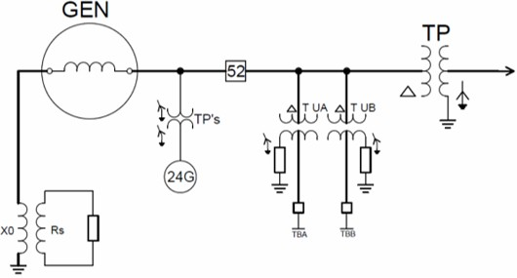
El máximo alcance para esta protección debe ser el límite de operación de la protección de distancia de la línea con el alcance más corto.
El elemento de distancia se ajusta para alcanzar fallas en el bus de alta tensión, incluyendo el 35% de la impedancia de la línea adyacente más corta.
Se requiere de una intensidad mínima de 0.1 (In) para habilitar la protección. OFFSET: Es necesario para respaldar fallas en las terminales del generador.
TIEMPO: 0.1s mayor que el retraso de tiempo de zona 2 de la protección de distancia de respaldo
ANSI (24G): PROTECCIÓN CONTRA SOBRE EXCITACIÓN DEL GENERADOR.
Este relevador proporciona protección contra sobreexcitación del generador y al transformador de unidad, esta sobreexcitación se presenta cuando el generador está operando en carga aislada, ocasionando que la velocidad del generador disminuya con respecto a la velocidad sincrónica, estando el Regulador Automático de Voltaje (AVR, Auto Voltaje Regulator) en servicio.
Figura 4.9: Esquema de conexión de la protección 24G.
Esta protección detecta sobrevoltajes en el generador mientras este gire a velocidad menor a la nominal. Un sobrevoltaje a baja frecuencia causa una corriente de excitación muy alta en el transformador de unidad conectado al generador, existiendo la posibilidad de daño por calentamiento excesivo en tiempos muy cortos y como consecuencia la degradación del aislamiento y conductor del rotor del generador, haciendo un núcleo inservible.
La sobreexcitación puede deberse también a fallas del AVR, a una pérdida de la carga o a excesiva excitación cuando el generador esta fuera del sistema o línea.
Para detectar la condición de sobreexcitación el relevador utiliza la relación Volts/Hertz, la cual es proporcional al flujo magnético en el generador. Esta relación es independiente a la relación Volts/Hertz al control del sistema de excitación.

Slide 64
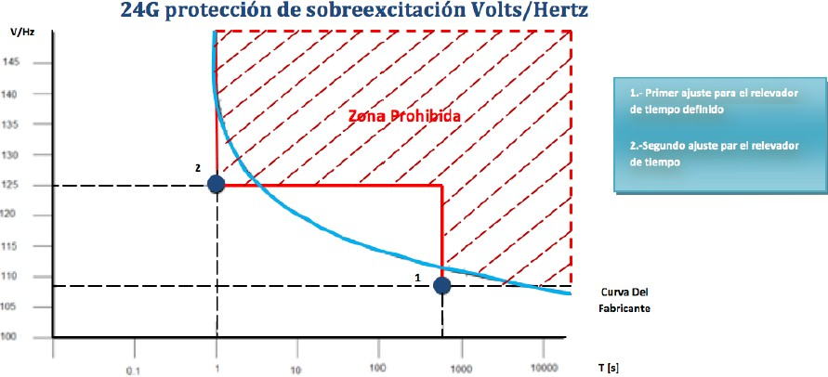
La sobreexcitación existe si la relación V/Hz excede los límites de diseño del generador. Los generadores de rotor cilíndrico deben ser capaces de operar hasta con un 105% del voltaje nominal marcado por normativa ANSI/IEEE. Generalmente los fabricantes proporcionan las curvas de operación permisibles del equipo, que muestran los límites máximos admisibles.
Es preferible solo la operación del interruptor de campo pues es solo problema del sistema de excitación.
Figura 4.10: Grafica de Operación de la Protección 24G.
AJUSTE:
El voltaje máximo de operación del generador es del 5% arriba del voltaje nominal.
Ajustaremos el primer paso a: 1.05p.u. del V. max. Op., con un tiempo de operación de 40.0s, para alarma.
Ajustaremos el segundo paso a 12% del V. max. Op., con un tiempo de 30.0s.
Esta protección se puede coordinar con una falla a tierra cercana de las líneas de transmisión, por tanto, se requiere conocer el ajuste del relevador 67N de la subestación.
De acuerdo a las normas ANSI/IEEE C37.91 y C37.102, la sobrexcitación ocurre cuando la relación de volts a frecuencia (Volts/Hertz) aplicada a las terminales del generador excede de 1.05p.u. a plena carga o 1.10 en vacío

Slide 65
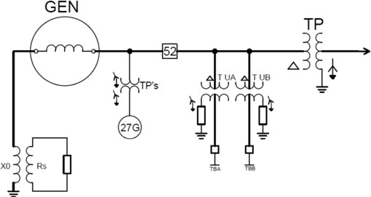
ANSI (27G): PROTECCIÓN CONTRA BAJO VOLTAJE DEL GENERADOR.
Figura 4.11: Esquema de conexión de la Protección 27G.
Este relevador protege al generador contra bajos voltajes trifásico en las terminales del generador, debe contar con tres elementos de tiempo, con dos niveles de ajustes independientes desde 5 hasta 180 volts y temporización de 1 a 8160 ciclos. Usualmente los generadores están diseñados a operar a un 95% del voltaje nominal de operación mientras se encuentra este a plena carga.
Cuando un generador opera con un bajo voltaje en sus terminales menores al 95% de la tensión nominal, resulta en efectos indeseables, como la reducción de los límites de estabilidad, consumo excesivo de VAR's del sistema, el mal funcionamiento de los dispositivos o equipos sensibles a voltaje.
La protección tiene dos variantes, el primero es emplear un relevador instantáneo y uno de tiempo inverso, la segunda variante es el empleo de dos relevadores de tiempo definido. De esta segunda variante la cual es la que se emplea para este caso frecuentemente el primer relevador es ajustado al 90% de la tensión nominal, con un retardo de tiempo de 10s, el segundo relevador se ajusta a 80% de la tensión nominal con un retardo de 2s. Esta protección regularmente está enfocada a alarmar.
La protección de tensión mide permanentemente el voltaje de cada fase con la finalidad de detectar las tensiones que son menores que las del rango normal de operación. Si las tensiones son menores que las del rango establecido operará una protección de subtensión o mínima tensión.
Tiempo Definido cuando se supera un umbral previamente calibrado. En este caso su operación puede ser instantánea o temporizada.
Tiempo Inverso cuya operación depende del tiempo según una función exponencial establecida por las normas.
AJUSTE:
La unidad de bajo voltaje, se recomienda ajustar a un valor entre 0.90-0.95p.u. y una temporización de 5s

Slide 66
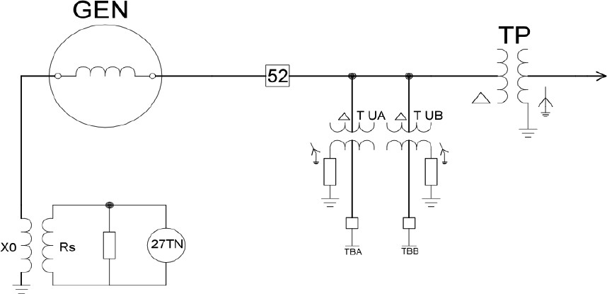
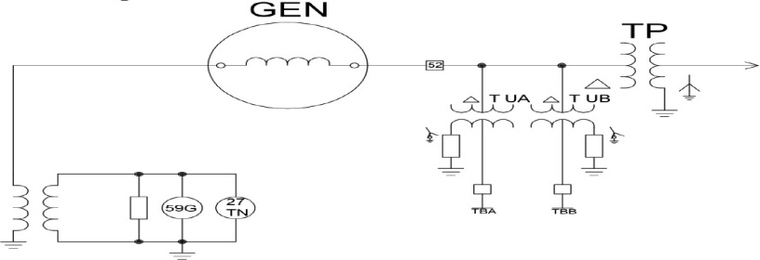
ANSI (27TN): PROTECCIÓN CONTRA FALLA A TIERRA EN EL DEVANADO DEL ESTATOR (CUBRIENDO EL 100% AUNADO A LA PROTECCIÓN 59G)
Todas las configuraciones de aterrizamiento de alta impedancia poseen una deficiencia en la protección, pues no se puede cubrir el 100% del devanado del estator con una sola protección. Los esquemas de delta abierta y de sobrevoltaje en el neutro solo pueden cubrir un 95% del devanado del estator (protección 59N); el 5% cercano al neutro queda sin resguardo, que la protección de bajo voltaje de tercera armónica se encargara de proteger (protección 27TN).
Figura 4.12: Esquema de Conexión de la Protección 27TN.
Este relevador proporciona una protección de falla a tierra del estator para aplicaciones de generadores aterrizados a través de un transformador de distribución. Cuando es usado en conjunto con la función de protección (59N) de sobre voltaje RMS de neutro fundamental proporciona una protección contra fallas a tierra del estator al 100%. Debe contar con dos niveles de operación definidos con retardo de tiempo. Además, debe incorporar lógicas de bloqueo por un elemento de bajo voltaje de secuencia positiva independiente o un elemento de flujo de potencia hacia adelante, o ambos. La supervisión puede prevenir disparos cuando el campo del generador no esté energizado o la unidad no sea aún sincronizada.
Figura 4.13:Esquema de Conexión de la protección de Falla a Tierra en el Estator.
Sabemos que todos los generadores producen armónicos, que aparecen en cada una de las fases de igual magnitud y ángulo de fase, entre ellas la tercera armónica que va a estar en fase con la fundamental.

Slide 67
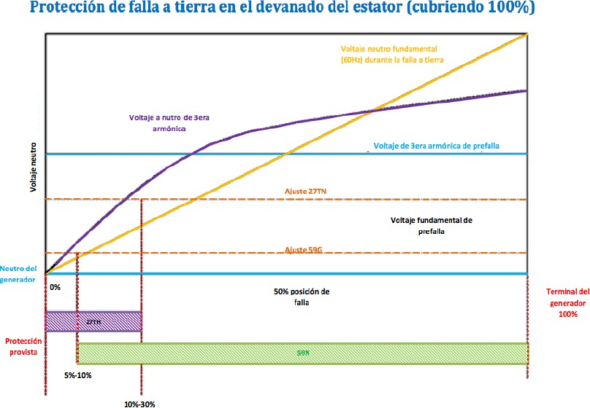
El generador en condiciones normales proporcionara un nivel de tensión de tercera armónica en sus terminales, generalmente es más alto cuando el generador está a plena carga; en condiciones de falla se presenta dos escenarios, el primero es una falla cercano al neutro del generador que provoca que el voltaje de tercera armónica disminuya considerablemente en el neutro, lo que provoca la operación de la protección 27TN; el segundo escenario es una falla cercano a las terminales del generador, que conlleva a que el voltaje se incremente en el neutro, que hace operar la protección 59N; ambas protecciones cubren el 100% del devanado del estator.
Una de las principales ventajas de esta protección es que se monitorea continuamente el aterrizamiento y conexiones secundarias y los TP's de las terminales de la máquina. Además, proporciona una flexibilidad para diferentes condiciones de carga, bloqueo de bajo voltaje de secuencia positiva, bloqueo por bajo potencia, bloqueo por bajo VAR, bloqueo por factor de Potencia, por los diversos modos de operación.
AJUSTE:
El ajuste de bajo voltaje debe estar debajo de la tercera armónica de voltaje, medida en el neutro del generador en condiciones de operación normales.
El ajuste recomendado es el 80% de la 3ra. Armónica de voltaje.
Figura 4.14: Grafica de Representación sobre los rangos de alcances de las protecciones 27TN y 59N para fallas a Tierra del Estator al 100%.

Slide 68
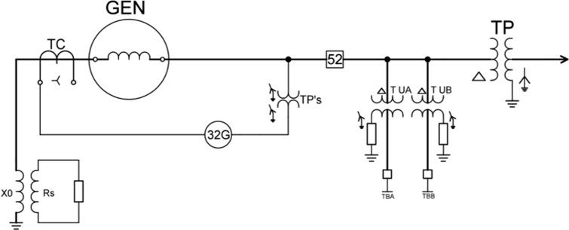
ANSI (32G): PROTECCIÓN CONTRA POTENCIA INVERSA
La protección de potencia inversa protege al generador de comportarse como motor al recibir potencia activa en lugar de entregarla (al sistema). La condición anterior se presenta cuando la turbina ya no le entrega potencia y empieza a absorber la potencia necesaria para mantener al generador en sincronismo.
Figura 4.15: Esquema de Conexión de la Protección 32G.
Causas que puedan ocasionar una potencia de motorización:
Falla de la turbina.
Falla de caldera o recuperador de calor.
Problemas de operación en el sistema eléctrico (Desequilibrio).
La motorización en el generador puede ser tolerable en un tiempo corto. Si se mantiene por un tiempo excesivo causa calentamiento en algunas partes de la turbina.
El valor permitido de la potencia de motorización, para unidades generadoras movidas por turbinas de vapor es del 1% de la potencia nominal o el recomendado por el fabricante.
Condiciones de operación de la protección:
Primero disparo de turbina.
Segunda perdida de excitación y disparo de turbina.
La motorización permisible para unidades generadoras movidas por turbinas de vapor es de
0.5 a 1.0% del valor nominal de la potencia activa, para generadores movidos por turbinas de gas o motor de combustión interna hasta del 2.0%. Tiempo de operación de: 10s.
ANSI (40G): PROTECCIÓN CONTRA PÉRDIDA DE CAMPO O EXCITACIÓN.
El objeto de esta protección es proteger a la máquina de daños mecánicos y eléctricos producidos por una pérdida repentina de la excitación, pasando a recibir energía reactiva de la red para poder mantener la tensión y pudiendo incluso perder el sincronismo.

Slide 69
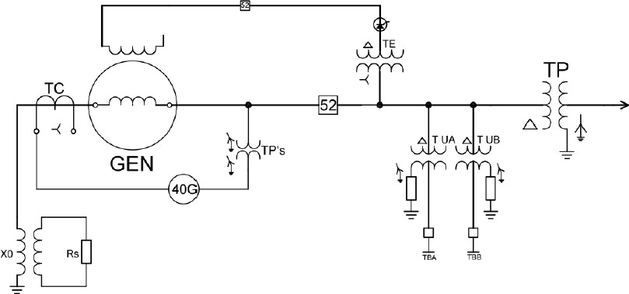
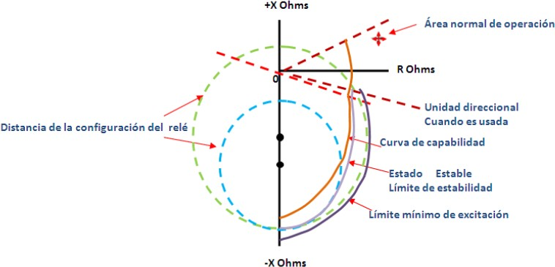
Figura 4.16: Esquema de conexión de la Protección 40G.
La protección contra perdida de campo, tiene por función detectar excitación anormal baja y dar alarma o disparo antes de que la operación del generador se vuelva inestable.
Las causas principales de baja excitación son:
Regulador de voltaje desconectado y ajuste manual de excitación demasiado bajo.
Falla de escobillas.
Apertura del interruptor de campo o del campo del excitador.
Cortocircuito en el campo.
Falla de alimentación al equipo de excitación.
Para una perdida completa de campo, un relevador de tipo mho se ajusta a una cierta circunferencia. El diámetro es del orden de Xd, con una parte superior del circulo 50%-70% de X'd abajo del origen. X'd es la reactancia transitoria del generador. El relevador opera cuando el vector de impedancia se mueve dentro de este círculo. El fenómeno de pérdida de excitación es trifásico, de manera que se emplea solamente un relevador monofásico para detectarlo, cuya característica de operación es circular en el plano R/X.
Figura 4.17: Diagrama R/X de la Protección 40G comparado con la Curva de Capabilidad de la máquina.

Slide 70
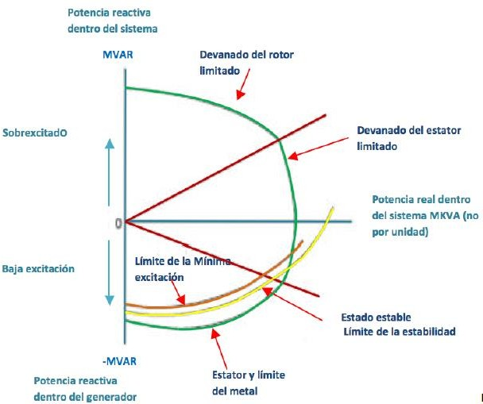
Figura 4.18:
Descripción gráfica de una Curva de Capabilidad.
AJUSTE:
Si el relevador tiene dos elementos de distancia se ajustará como sigue:
Para la zona 1 se recomienda un tiempo de 0.0 a 0.25s.
Para la zona 2 se recomienda un tiempo de 0.3 a 2.0s.
Esta protección se tiene que coordinar con la curva de capabilidad que muestra los límites de térmicos del generador. En el área de subexcitación nos permite visualizar los límites de estabilidad para evitar reducir el campo por debajo de estado estable.
ANSI (46G): PROTECCIÓN CONTRA SOBRECORRIENTE DE SECUENCIA NEGATIVA.
Proporciona protección contra posible sobrecalentamiento del rotor debido a fallas desbalanceadas u otras condiciones del sistema que pueden causar corrientes de secuencia negativa debido al reparto asimétrico de cargas en el sistema de alta tensión, así como una falla monofásica o bifásica en el sistema o generador.
La pérdida de balance nos produce corrientes de secuencia negativa.

Slide 71
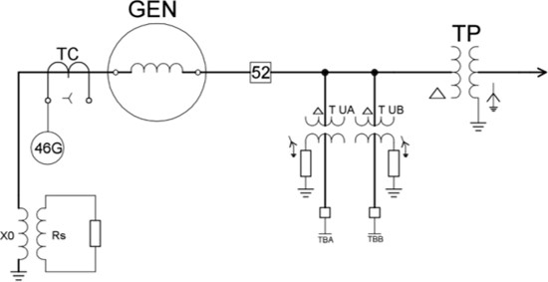
Figura 4.19: Esquema de conexión de la Protección 46G.
AJUSTE:
De acuerdo a la Norma ANSI C50.13, sección 6.3, la corriente de secuencia negativa (I2) permisible de desbalance continuo es frecuentemente del 8% = 0.08p.u. o la proporcionada por el fabricante del generador.
La misma norma establece la capacidad máxima en términos de I2t para generadores hasta 800 MVA, es de un valor 10, aunque también el fabricante puede proporcionar este valor respetando este valor.
Tiempo de operación de 10s.
(50G) SOBRECORRIENTE DE FASE INSTANTÁNEA.
Esta protección proporciona protección rápida (instantánea) contra fallas de alta corriente de fase, los ajustes para dicha función deben ser tales que no operen para fallas fuera de su zona de protección primaria.
Para proveer protección fuera de línea, uno de los elementos deberá ser supervisado por un contacto “b” del interruptor, este elemento permanecerá bloqueado cuando el interruptor este cerrado.
Esto permitirá un ajuste mucho más sensible a este elemento, por debajo de la corriente de carga.
Este elemento de protección proporciona un tiempo de libramiento rápido para eliminar corrientes de falla grandes, sin retardo de tiempo, intentada como respaldo inmediato de la protección diferencial del generador. El setting debe ser tal que no opere para condiciones de falla fuera de la zona de protección del generador.

Slide 72

ANSI (27/50G): PROTECCIÓN CONTRA ENERGIZACIÓN ACCIDENTAL.
Esta protección es usada para proteger al generador contra una energización accidental, estando el generador parado.
Esta protección está integrada por tres funciones:
Una función trifásica de detección de tensión.
Una función temporizada.
Una función de sobrecorriente de tiempo definido.
Figura 4.20: Esquema de conexión de la Protección 27/50G.
AJUSTES:
Unidad de voltaje: 50% Vn. Unidad temporizada: 5.0s.
Unidad de sobrecorriente: 2 In, con un tiempo de 0.1s.
La función trifásica de sobrecorriente estará activa durante la energización, quedando bloqueada a los 5.0 segundos de la detección de tensión, por lo que en funcionamiento normal siempre estará bloqueada.
La temporización de 0.1s. Es para en caso cuando caiga la tensión debajo del 50%, y deje actuar a las funciones diferenciales y de mínima impedancia.
ANSI (51V): SOBRECORRIENTE CON CONTROL/RESTRICCIÓN DE VOLTAJE.
La función 51V es trifásica y el relevador incorpora timers integradores separados para cada fase. La función puede ser de voltaje controlado (VC), voltaje restringido (VR), o ninguno. Para operación con voltaje controlado, la función no está activa a menos de que el voltaje este abajo del setpoint del voltaje de control. Esta filosofía es usada para confirmar que la sobrecorriente sea por falla en el sistema. Cuando se aplica, muchos usuarios ajustan el voltaje de control en el rango de 0.7 a 0.01 pu del voltaje RMS. Cuando se selecciona la restricción de voltaje, el ajuste de pickup se modifica continuamente en proporción a la caída de voltaje en las terminales del generador. La función de restricción de voltaje es muy recomendable para generadores pequeños con constantes de cortocircuito relativamente cortas.

Slide 73
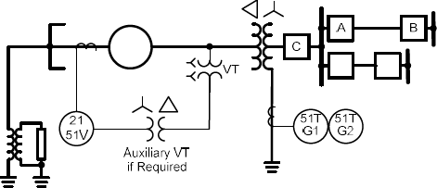
La función 51V debe ser bloqueada por pérdida de fusibles si está en el modo de voltaje controlado. El bloqueo por pérdida de fusible no es deseable para el modo de restricción de voltaje debido a que el pickup se mantiene automáticamente en 100% durante las condiciones de pérdida de fusible, y la operación continua como normal.
El voltaje derivado internamente usado para para realizar las características de control o restricción por voltaje dependen de la configuración de los VT y del ajuste Delta-Y del transformador.
Los esquemas de protección del generador de respaldo protegen contra fallas en la transmisión de protección del sistema y fallas posteriores del sistema de limpieza prolongada. La configuración del relé para la retransmisión de respaldo debe ser lo suficientemente sensible para detectar condiciones de corriente de falla baja. Los ajustes deben equilibrar los requisitos opuestos de sensibilidad para detectar fallas distantes y la seguridad para evitar disparos innecesarios del generador.
Figura 4.21: Esquema de conexión de la Protección 51V.
Se utilizan comúnmente dos tipos de relés para la fase del sistema. protección de respaldo contra fallas, relés de tipo distancia o relés de sobrecorriente controlados por voltaje (o restringidos por voltaje). La protección de respaldo tiene un retardo de tiempo y está coordinada con la protección de la línea de transmisión. El tipo de relé seleccionado para cualquier aplicación suele ser una función del tipo de relé utilizado en las líneas que están conectadas al generador (es decir, protección de sobrecorriente para líneas que están protegidas por relés de sobrecorriente y protección de distancia para líneas que están protegidas por distancia de fase relés). Los relés de respaldo de sobrecorriente son difíciles de coordinar con los relés de distancia de línea debido a la variabilidad en el tiempo de disparo de los relés de sobrecorriente para diferentes condiciones del sistema.
ANSI (59G): PROTECCIÓN CONTRA SOBREVOLTAJE EN EL GENERADOR.
Una sobretensión excesiva en un generador, ocurrirá cuando el nivel de esfuerzo del campo eléctrico excede la capacidad del aislamiento del devanado del estator del generador. La protección contra sobrevoltajes en el generador es empleada principalmente en plantas hidroeléctricas contra las eventualidades siguientes:

Slide 74
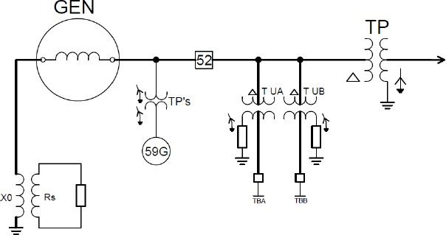
Fallas del regulador automático de voltaje.
Exceso de potencia reactiva recibida del sistema, o sea excitación de líneas de alta tensión fuera de rango de control del regulador de voltaje.
Una variante del segundo caso es el rechazo de carga con líneas de transmisión conectadas a la unidad, en la cual el exceso de potencia reactiva se combina con una sobrevelocidad y el sistema de excitación puede perder control de voltaje.
Se emplean los TP´S en las terminales del generador para energizar un relevador de voltaje que detecte si existe un sobrevoltaje.
Figura 4.22: Esquema de Conexión de la Protección 59G.
Para un fenómeno de sobrevoltaje en terminales, para la condición de un generador de vapor es forzoso el sobre paso de los límites V/Hz en la máquina, ya que el gobernador de la turbina regula la velocidad de esta, solo la condición de sobrexcitación se concluye como condición de falla.
AJUSTE:
Se ajusta la función instantánea para una sobre tensión del 130% de la tensión nominal del grupo.
Se ajusta la función temporizada para una sobretensión del 120% de la tensión nominal del grupo con una temporización de 3 segundos.
ANSI (59N): PROTECCIÓN DE VOLTAJE DE SECUENCIA CERO.
La utilización de esta protección depende del cual sea más fácil de usar y del diseño del generador a proteger, ya que esta protección opera para lo mismo que la 64G. El relé 59N, sirve para detectar fallas entre espiras del estator usando un sobrevoltaje de desbalance. Se emplea un arreglo estrella de tres transformadores de potencial, y el primario se conecta al neutro del generador. El secundario se conecta en una delta abierta, con un relevador de sobrevoltaje se conecta a través de la delta abierta para medir el voltaje de desbalance.

Slide 75
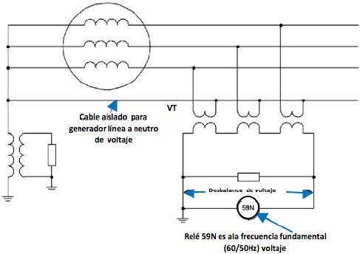
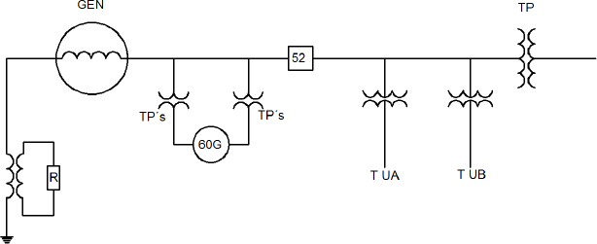
Por la conexión del primario al neutro del generador, la protección se hace insensible a fallas a tierra del estator. Y la protección opera para fallas entre espiras, el cual incrementa el voltaje de desbalance por encima de los niveles normalmente bajos.
Para realizar esta conexión se necesita tener un conductor el cual une el neutro del generador y los transformadores de potencial, el conductor debe tener un aislamiento por la condición de voltaje fase a neutro. La protección 59N tiene que estar sintonizado a la frecuencia fundamental del voltaje debido a la presencia de voltaje de tercera armónica en la delta abierta.
Figura 4.23: Esquema de Conexión de la Protección 59G.
ANSI (60G): PROTECCIÓN BALANCE DE VOLTAJE DEL GENERADOR.
Esta protección evita que algunas protecciones puedan operar inadvertidamente cuando un fusible de un TP se funda.
Figura 4.24: Esquema de conexión de la Protección 60G.
Para la detección interna de una condición de pérdida de fusible, se comparan las cantidades de secuencia positiva y negativa.
La presencia de voltaje de secuencia negativa en ausencia de corriente de secuencia negativa es considerada como una condición de pérdida de fusible.

Slide 76

Se debe verificar que la operación de esta protección por falla de fusible en el lado de excitación o de protección, opere correctamente cambiando el AVR de automático a manual o bloque las protecciones de impedancia según sea el caso
ANSI (64F): PROTECCIÓN CONTRA FALLA A TIERRA DEL DEVANADO DE CAMPO DEL GENERADOR.
Es una práctica establecida, operar el campo del generador aislado a tierra. Se prevé una protección que detecte cuando se presenta una falla a tierra en cualquier punto del circuito de campo.
Figura 4.25:Esquema de Conexión de la Protección 64F.
La primera falla a tierra en el campo no impide seguir operando, pero debe repararse antes de que se presente una segunda, pues esa ya significará un cortocircuito, el cual causaría vibraciones y calentamiento irregular en el rotor.
Existen dos esquemas diferentes para detectar fallas a tierra en el campo del generador:
1. Aplicación de VCD entre el campo y tierra para medir la corriente que circula.
Una fuente de DC en serie con un relevador de sobrevoltaje, la bobina es conectada entre el lado negativo del campo del generador y la tierra. Una falla a tierra en cualquier parte del campo causara que el relevador opere. Un conductor es usado para aterrizar el eje del rotor desde los rodamientos se puede insertar una resistencia suficiente en el circuito para esto el relevador tiende a no operar por una falla a tierra.
Uno a tres segundos de retardo es normalmente usado en orden previendo operaciones innecesarias por desbalances transitorios momentáneos de un circuito de campo con respecto a tierra.

Slide 77


Figura 4.26: Esquema de protección empleado para la Protección de Falla a Tierra del campo.
2. Medición de voltaje entre tierra y un neutro artificial formado en el circuito de campo por medio de un potenciómetro de resistencias.
La detección de una falla a tierra en el campo empleando un esquema de baja frecuencia de inyección de onda cuadrada. Una onda cuadrada de +15V se introduce en el campo. La forma de la señal de retorno es medida y la resistencia del aislador es estimada. La inyección de frecuencia se ajusta basada en la capacitancia del devanado de campo. La señal de retorno es medida, después de que la señal haya alcanzado un estado estable.
Figura 4.27: Esquema Alterna a esquema empleado para la Protección de Falla a Tierra del Campo.
AJUSTES:
Para este esquema de protección el elemento detector es un relevador instantáneo de corriente directa, ya sea de sobrecorriente o de sobretensión. Vienen diseñados con sensibilidad muy
alta, para poder detectar fallas de alta resistencia, pero a la vez resisten seguir operando energizados indefinidamente.
Este relevador no requiere ajuste.

Slide 78
ANSI (64B): DETECCIÓN DE ESCOBILLA SUELTA.
Cuando 64B opera, indicando condiciones de escobilla abierta, la función 64F no puede detectar tierra en el campo. Para muchos generadores, cuando las escobillas de la flecha del rotor están sueltas, la capacitancia a través del devanado de campo y tierra se reduce significantemente a menos de 0.15 µF. La función 64B analiza esta señal de capacitancia, e inicia un contacto de salida cuando detecta una condición de escobilla abierta. Típicamente, la salida es usada para alertar al personal de operación de una condición de escobilla abierta.
Para asegurar el ajuste correcto, se recomienda que el valor de operación real sea predeterminado durante la etapa final de la instalación del relevador. Introduciendo la condición de escobilla abierta, los valores reales pueden ser obtenidos fácilmente del relevador. Abajo está un procedimiento completo para obtener el valor de operación real del 64B durante la condición de escobilla abierta:
Después de que la instalación ha sido completada, determine la capacitancia del rotor, como se describe para la función 64F.
Con la máquina todavía fuera de línea, aplique potencia al relevador y ajuste la frecuencia de operación 64B/F de acuerdo con el valor listado, Ajustes Típicos de Frecuencia.
Introduzca la condición de escobilla abierta desconectando la escobilla del rotor de su tierra. Observe el valor de voltaje 64B mostrado por IPScom o el relevador. El valor mostrado es el valor de operación real medido de la función 64B.
Para asegurar la correcta operación y prevenir disparos erróneos, el Ajuste de Pickup para la condición de escobilla suelta del 64B debe ser ajustado a 80 – 90% del valor de operación real.
El ajuste 64B/F Frequency es un ajuste compartido común a ambas funciones 64B y 64F. Si las funciones son habilitadas, este punto de ajuste está disponible, y se debe ajustar para compensar la cantidad de capacitancia a través del devanado de campo y tierra, tal que la exactitud de la función sea mejorada. Esta función se pondrá a monitorear solamente.
ANSI (78G): PÉRDIDA DE SINCRONISMO.
La protección contra oscilaciones de potencia (Out of Step) es usada para proteger al generador de las oscilaciones de potencia. Esta función usa un juego de “blinders”, junto con un elemento MHO para supervisión.
El área de arranque está restringida a el área sombreada mostrada en la siguiente figura.

Slide 79

Figura 4.28: Área de arranque.
La característica de esta función está definida por el círculo MHO, la región a la derecha del blinder A y la región a la izquierda del blinder B. Para la operación del esquema de blinders, el punto de operación (impedancia de secuencia positiva) debe originarse fuera del blinder A o del blinder B, y oscilar dentro del área de arranque por un tiempo más grande o igual al ajuste de retraso y moverse hacia el blinder opuesto desde donde la oscilación ha sido originada. Cuando este escenario pasa, la lógica de disparo se completa. El contacto permanecerá cerrado por el tiempo ajustado en el “seal-in timer delay”.
Si el TRIP ON MHO EXIT es habilitada, un ángulo favorable para disparo es logrado, lo que reduce el esfuerzo del interruptor. La función también puede ser ajustada con un Pole Slip Counter, de tal manera que el relevador opera cuando el número de oscilaciones son iguales al ajuste, siempre que el ajuste Pole Slip Reset Time no ha finalizado. Típicamente el Pole Slip Counter es ajustado a 1; en tal caso el Pole Slip Reset Time no es aplicable.
Los estudios de estabilidad transitoria ayudan a determinar si un sistema permanecerá en sincronismo después de grandes perturbaciones. La naturaleza de estos problemas requiere la solución de ecuaciones diferenciales y algebraicas no lineales por métodos directos o por procedimientos iterativos paso a paso. Por lo general, el período de tiempo en estudio se encuentra dentro del primer segundo después de una falla del sistema. Si las máquinas conectadas al sistema permanecen sincronizadas dentro del primer segundo, el sistema se considera estable. Por el contrario, para problemas de estabilidad de múltiples oscilaciones, los efectos deben considerarse durante un período de tiempo prolongado. Por lo tanto, se deben utilizar modelos sofisticados para reflejar con precisión el comportamiento de la máquina.
ANSI (81OG/UG): PROTECCIÓN CONTRA SOBREFRECUENCIA Y SUBFRECUENCIA DEL GENERADOR.
Las protecciones de frecuencia son protecciones que toman la señal de tensión, pero miden la frecuencia de la onda alterna. Esta protección se aplica en dos casos que son:

Slide 80

Figura 4.29: Esquema de Conexión de la Protección 81G.
Sobrefrecuencias (81-O) que ocurren por disminución de carga del generador y la máquina no logra estabilizar su frecuencia oportunamente. Los ajustes son para un umbral establecido con una temporización definida por las normas.
Bajas frecuencias (81-U) que ocurren por la pérdida de la capacidad del grupo de atender la carga conectada. Los ajustes son para un umbral establecido con una temporización definida. La función de esta protección es de proteger al grupo turbina-generador contra sobre frecuencias (Bajo condiciones ante variaciones bruscas de carga) o baja frecuencias (Se bloqueará esta función con la posición del interruptor de grupo para evitar disparos rodando en vació). Deberá contar con cuatro pasos de ajustes.
De aquí que es necesario tener tantos pasos de frecuencia como se desee proteger la turbina en las aspas del último paso, para evitar que la frecuencia de vibración de la velocidad nominal no coincida con la frecuencia natural de vibración del último paso.
Para medir la velocidad de la turbina se emplea la frecuencia, con lo cual también se indica que el generador esta excitado.
AJUSTES:
Subfrecuencia:
El primer paso se ajustará a: 58.6 Hz, a un tiempo de 10min.
El segundo paso se ajustará a: 58.2 Hz, a un tiempo de 5min.
El tercer paso se ajustará a: 58.0 Hz, a un tiempo de 1s.
Sobrefrecuencia.
Frecuencia de arranque: 62.0 Hz.
Temporización: 0.5s.
Tensión de bloqueo: 20% Vn

Slide 81

ANSI (87G): PROTECCIÓN DIFERENCIAL DEL GENERADOR.
Protege contra cortocircuito entre fases, cortocircuito entre espiras y tierra en las bobinas del generador o en la zona protegida que se trate (Compara la corriente que sale de un bobinado con la corriente que entra en el mismo bobinado). Para ello se debe tomar en cuenta que existen diferencias que no son imputables a una falla. Estas corrientes diferenciales que corresponden a valores de la operación normal son las siguientes:
Las corrientes de magnetización (o de carga) del elemento protegido que es una cantidad constante.
El error de relación de los transformadores de corriente que es una diferencia casi proporcional a los valores de la corriente. Si la protección diferencial se aplica a un transformador de potencia que tiene diferentes tomas (taps), el error de los transformadores de corriente será del mismo tipo por esta causa.
El error debido a la saturación de los transformadores de corriente, el cual prácticamente no existe con pequeñas corrientes, pero que se hace mayor con elevadas corrientes.
Figura 4.30: Esquema de Conexión de la Protección 87G.
La corriente diferencial que no es falla es la suma de estas tres componentes y su cálculo permite establecer el ajuste del relé diferencial para que no efectúe una falsa operación.
AJUSTE:
El ajuste de la protección diferencial se define en tres rangos de valores que son:
La zona 1 que corresponde a una mínima corriente diferencial que es constante. Esta zona queda definida con el valor de IB.
La zona 2 que corresponde a una característica con pendiente que debe considerar las diferencias de relación de transformación, tanto de los transformadores de corriente como del equipo protegido, como es el caso de los transformadores de potencia. Esta zona queda definida con la pendiente K1.
La zona 3 que debe permitir evitar cualquier error consecuencia de una posible saturación de los transformadores de corriente. Este aspecto puede ser crítico si existe la posibilidad de un flujo remanente en los transformadores de corriente.

Slide 82
Esta zona queda definida con la pendiente K2. El ajuste que se le debe dar a esta protección debe ser un valor porcentual menor, al valor de referencia de corriente, para incrementar la sensibilidad de la protección, considerando la tolerancia pertinente.
4.5.1 AJUSTES REALIZADOS A LAS PROTECCIONES DEL GENERADOR DE LA CENTRAL.
(21G) PROTECCIÓN DE RESPALDO POR FALLAS EXTERNAS DEL GENERADOR.
M-3425A (21) DISTANCIA DE FASE (CARACTERÍSTICA MHO DE TRES ZONAS)
La zona 1 tendrá un alcance del 70% de la reactancia del transformador
21#1 Circle Diameter | 1.1 Ohms
21#1 Offset | 0.0 Ohms
21#1 Impedance Angle | 88°
21#1 Time Delay | 18 Cycles (0.3 seg)
La zona 2 tendrá un alcance del 120% de la reactancia del transformador
21#2 Circle Diameter | 1.9 Ohms
21#2 Offset | -0.3 Ohms
21#2 Impedance Angle | 88°
21#2 Time Delay | 90 Cycles (0.3 seg)
Tabla 4.5: Ajustes de protección 21G del generador.
(24G) PROTECCIÓN CONTRA SOBRE EXCITACIÓN DEL GENERADOR. M-3425A (24) VOLTS/HZ (TIEMPO INVERSO Y DEFINIDO).
El límite ANSI C50.13 establece para el generador:
Full Load V/Hz = 1.05 pu No Load V/Hz = 1.05 pu
Se proponen los ajustes de esta función 24 (V/Hz) considerando los límites recomendados
por el estándar IEEE C37.102. Para tener un tiempo de operación de 1.2 segundos con un valor de 118% de volts/Hertz, la característica inversa da un tiempo muy alto en ese nivel de
sobre-excitación, así que se usará el tiempo definido número 1 del relevador para este caso.
Tiempo #1
24DT #1 Pickup | 118%
24DT #1 Time Delay | 72 cycles
Tiempo 2
24DT #2 Pickup | 105%
24DT #2 Time Delay | 120 cycles
Tiempo inverso
24IT Pickup | 105%
24IT Time Dial | 3
24IT Reset Rate | 300 seg
24IT Inverse Time Curves | #1
Tabla 4.6: Ajustes de protección 24G del generador.

Slide 83
ANSI (27G): PROTECCIÓN CONTRA BAJO VOLTAJE DEL GENERADOR. M-3425A (27) BAJO VOLTAJE DE FASE.
Se recomienda que esta aplicación sea solo para Alarma por su principio de operación.
Tiempo #1
27 #1 Pickup | 103 V
27 #1 Time Delay | 120 cycles=2 seg
Tiempo #2
27 #2 Pickup | 92 V
27 #2 Time Delay | 600 cycles= 10.0 seg
Tabla 4.7: Ajustes de protección 27 del generador.
(27TN) PROTECCIÓN CONTRA FALLA A TIERRA EN EL DEVANADO DEL ESTATOR.
M-3425A (27TN) BAJO VOLTAJE DE TERCERA ARMÓNICA.
PARA ALARMA
27TN #1 Pickup | 0.8 V
27TN #1 Bloqueo por voltaje | 103 V
27TN #1 Bloqueo por potencia real hacia adelante | 0.3 pu (30%)
27TN #1 Bloqueo por potencia real hacia atrás | -0.3 pu (-30%)
27TN #1 Time Delay | 90 ciclos
PARA DISPARO
27TN #2 Pickup | 0.4 V
27TN #2 Bloqueo por voltaje | 103 V
27TN #2 Bloqueo por potencia real hacia adelante | 0.3 pu
27TN #2 Bloqueo por potencia real hacia atrás | -0.3 pu
27TN #2 Time Delay | 90 cycles
Tabla 4.8:Ajustes de protección 27TN del generador.
(32G): PROTECCIÓN CONTRA POTENCIA INVERSA. M-3425A (32) POTENCIA INVERSA.
Función #1 para disparo por potencia inversa
32 #1 Pickup | - 0.02MWnominal
32 #1 Time Delay | 300 cycles (5 seg)
32 #1 Over/Under Power | Over
Función #2 para disparo por sobrecarga
32 #2 Pickup | 1.5MWnominal
32 #2 Time Delay | 600 cycles (10 seg)
32 #2 Over/Under Power | Over
Función #3 para alarmar
32 #3 Pickup | - 0.02MWnominal
32 #3 Time Delay | 120 ciclos (2 seg)
32 #3 Over/Under Power | Over
32 #3 Directional Power Sensing | Real
Tabla 4.9:Ajustes de protección 32G del generador.

Slide 84
(40G): PROTECCIÓN CONTRA PÉRDIDA DE CAMPO O EXCITACIÓN. M-3425A (40) PÉRDIDA DE EXCITACIÓN.
Tiempo #1
40 #1 Circle Diameter | 15.9 Ohms
40 #1 Offset | - 2.4 Ohms
40 #1 Time Delay | 36 ciclos=0.6 seg
40 Voltage Control | Disable
Tabla 4.10: Ajustes de protección 40G del generador.
(46G): PROTECCIÓN CONTRA SOBRECORRIENTE DE NEGATIVA.
M-3425A (46) SOBRECORRIENTE DE SECUENCIA NEGATIVA.
SECUENCIA
Los valores típicos pueden encontrarse en ANSI C50.13.
Esta protección No Debe Operar para fallas en el sistema que sean libradas por los relevadores del sistema. Esto requiere considerar las protecciones de la línea, diferencial del bus y falla de interruptor según existan o no.
Tiempo definido
46DT pickup | 5%
46DT Time Delay | 120 cycles
Tiempo inverso
46IT pickup | 9%
46IT Time Dial | 34
46IT Max Time | 9600 cycles
46IT Reset Time | 250 seg
Tabla 4.11: Ajustes de protección 46G del generador.
(50G) SOBRECORRIENTE DE FASE INSTANTÁNEA.
M-3425A (50) SOBRECORRIENTE DE FASE INSTANTÁNEA.
50 #1 Pickup | 23.7 A
50 #1 Time Delay | 2 Cycles = 33.33 mseg
Tabla 4.12: Ajustes de protección 50G del generador.
(27/50G): PROTECCIÓN CONTRA ENERGIZACIÓN ACCIDENTAL. M-3425A (50/27) ENERGIZACIÓN INADVERTIDA.
Sobrecorriente
50 Pickup | 2.09 A
Bajo voltaje
27 Pickup | 80 V
50/27 Pickup Delay | 300 Ciclos (5 seg)
50/27 Dropout Delay | 15 Ciclos
Tabla 4.13: Ajustes de protección 27/50G del generador.

Slide 85
(51V) SOBRECORRIENTE CON CONTROL/RESTRICCIÓN DE VOLTAJE.
M-3425A (51V) SOBRECORRIENTE DE TIEMPO INVERSO, CON CONTROL O RESTRICCIÓN DE VOLTAJE.
51V Pickup | 6.28A
51V Time Dial | 0.22
51V Inverse Times Curves | IEC very inverse
51V Voltage Control. | Voltaje restraint
51V Voltage Control Pickup. | No aplica
Tabla 4.14:Ajustes de protección 51V del generador.
(59G): PROTECCIÓN CONTRA SOBREVOLTAJE EN EL GENERADOR. M-3425A (59) SOBREVOLTAJE TRIFÁSICA.
Tiempo #1
59 #1 Input Voltage Select | Phase Voltage
59 #1 Pickup | 122 Volts
59 #1 Time Delay | 120 Cycles
Tiempo #2
59 #2 Input Voltage Select | Phase Voltage
59 #2 Pickup | 127 Volts
59 #2 Time Delay | 180 Cycles
Time #3
59 #3 Pickup | 138.0 Volts
59 #3 Delay | 90 Cycles = 1.5seg
Tabla 4.15: Ajustes de protección 59G del generador.
(59N) PROTECCIÓN DE VOLTAJE DE SECUENCIA CERO.
M-3425A (59N) SOBRE VOLTAJE DEL NEUTRO.
Tiempo #1
59N #1 Pickup | 5 V
59N #1 Time Delay | 30 cycles
Tiempo #2
59N #2 Pickup | 5 V
59N #2 Time Delay | 90 cycles
Tabla 4.16:Ajustes de protección 59N del generador.
(60G) PROTECCIÓN BALANCE DE VOLTAJE DEL GENERADOR. M-3425A (60) DETECCIÓN DE FUSIBLE FUNDIDO.
Esta salida debe ser dirigida hacia una alarma visual y sonora para anunciar al operador de la central que existe esta condición de pérdida de potencial.
60FLTime Delay | 5 Cycles
60FL Three Phase Fuse Loss Detection | Enable
60FL Outputs | 8
Tabla 4.17: Ajustes de protección 60G del generador.

Slide 86
(64F): PROTECCIÓN CONTRA FALLAS A TIERRA EN EL ESTATOR. M-3425A 64F PROTECCIÓN DE TIERRA EN EL CAMPO.
Tiempo #1
64F #1 Pickup | 50 kΩ
64F #1 Delay | 300 ciclos
Tiempo #2
64F #2 Pickup | 5 kΩ
64F #2 Delay | 300 ciclos (5 s)
Tabla 4.18: Ajustes de protección 64F del generador.
(64B) DETECCIÓN DE ESCOBILLA SUELTA.
M-3425A 64B DETECCIÓN DE ESCOBILLA SUELTA.
64B Pickup | 1,000 mVolts
64B Delay | 300 ciclos
64B/F Frequency | 0.49 Hz
Tabla 4.19: Ajustes de protección 64B del generador.
(78G) PÉRDIDA DE SINCRONISMO. M-3425A (78) OUT OF STEP.
78G Circle Diameter | 11.9 Ohm
78G Offset | -9.5 Ohm
78G Blinder Impedance | 2.1 Ohm
78G Impedance Angle | 90º
78G Pole Slip Counter | 1 Slip
78G Pole Slip Reset Time | 120 Cycles
78G Time Delay | 6 Cycles
78G Trip on MHO Exit | Enable
Tabla 4.20: Ajustes de protección 78G del generador.
(81OG/UG): PROTECCIÓN CONTRA SOBREFRECUENCIA Y SUBFRECUENCIA DEL GENERADOR.
M-3425A (81O Y 81U) SOBRE Y BAJA FRECUENCIA.
#1
81OG/UG Pickup | 59.0 Hz
81OG/UG Time Delay | 60 Cycles
#2
81OG/UG Pickup | 61.20 Hz
81OG/UG Time Delay | 60 Cycles
#3
81OG/UG Pickup | 57.0 Hz
81OG/UG Time Delay | 30 Cycles
#4
81OG/UG Pickup | 62.0 Hz
81OG/UG Time Delay | 600 Cycles
Tabla 4.21:Ajustes de protección 81OG/UG del generador.

Slide 87
(87G) PROTECCIÓN DIFERENCIAL DEL GENERADOR.
M-3425A (87G) DIFERENCIAL DEL ESTATOR DEL GENERADOR.
#1
87G Pickup | 0.42A
87G Time Delay | 2 Cycles
87G Percent Slope | 20%
87G Phase CT Correction. | 1.0
Tabla 4.22:Ajustes de protección 87G del generador.
4.5.2 AJUSTE DE LAS PROTECCIONES DE RESPALDO DEL GENERADOR.
El generador posee un relé del mismo modelo para las protecciones primarias y secundarias. Para las protecciones de respaldo del generador estas se ajustan en base a la protección primaria para que solo actúen las secundarias en caso de no actuar las primarias ante una falla.
M-3425A (21) DISTANCIA DE FASE (CARACTERÍSTICA MHO DE TRES ZONAS) RESPALDO.
#1
21#1 Circle Diameter | 1.1 Ohms
21#1 Offset | 0.0 Ohms
21#1 Impedance Angle | 88°
21#1 Delay | 18 Cycles (0.3 seg)
#2
21#2 Circle Diameter | 1.9 Ohms
21#2 Offset | -0.3 Ohms
21#2 Impedance Angle | 88°
21#2 Delay | 90 Cycles
Tabla 4.23: Ajustes de protección de respaldo 21G del generador.
M-3425A (24) VOLTS/HZ (TIEMPO INVERSO Y DEFINIDO) RESPALDO.
TIEMPO DEFINIDO #1
24DT #1 Pickup | 118%
24DT #1 Delay | 72 ciclos
TIEMPO DEFINIDO #2
24DT #2 Pickup | 105%
24DT #2 Delay | 120 ciclos
TIEMPO INVERSO
24IT Pickup | 107%
24IT Curve | #1
24IT Time Dial | 3
24IT Reset Rate | 300 seg
Tabla 4.24: Ajustes de protección de respaldo 24G del generador.

Slide 88
M-3425A (27) BAJO VOLTAJE DE FASE RESPALDO.
TIEMPO #1
27 #1 Pickup | 60 V
27 #1 Delay | 120 ciclos
TIEMPO #2
27 #2 Pickup | 53 V
27 #2 Delay | 600 ciclos
Tabla 4.25:Ajustes de protección de respaldo 27G del generador
M-3425A (27TN) BAJO VOLTAJE DE TERCERA ARMÓNICA RESPALDO.
PARA ALARMA:
27TN #1 Pickup | 0.8 V
27TN #1 Delay | 90 ciclos
27TN #1 Under voltage Inhibit | 60 V
27TN #1 Under power Inhibit | Enable 0.3 p.u
PARA DISPARO
27TN #2 Pickup | 0.4 V
27TN #2 Delay | 90 ciclos
27TN #2 Under voltage Inhibit | 60 V
27TN #2 Under power Inhibit | Enable 0.3 p.u
Tabla 4.26: Ajustes de protección de respaldo 27TN del generador.
M-3425A (32) POTENCIA INVERSA RESPALDO.
Función #1 para disparo por potencia inversa
32 #1 Pickup | - 0.02 x MWnominal
32 #1 Delay | 300 ciclos (5 seg) q
32 #1 Low Forward Power | Disable
Función #2 para disparo por sobrecarga
32 #2 Pickup | 2.5 x MWnominal
32 #2 Delay | 600 ciclos (10 seg)
32 #2 Low Forward Power | Disable
Tabla 4.27: Ajustes de protección de respaldo 32G del generador.
M-3425A (40) PÉRDIDA DE EXCITACIÓN RESPALDO.
40 #1 Circle Diameter | 15.9 Ohms
40 #1 Offset | - 2.4 Ohms
40 #1 Delay | 36 ciclos
40 Voltage Control | Disable
Tabla 4.28: Ajustes de protección de respaldo 40G del generador.

Slide 89
M-3425A (46) SOBRECORRIENTE DE SECUENCIA NEGATIVA RESPALDO.
Tiempo definido
46DT pickup | 5%
46DT Delay | 120 ciclos
Tiempo inverso
46IT pickup | 10%
46IT Time Dial | 36
46IT Max Time | 9600 ciclos
Tabla 4.29: Ajustes de protección de respaldo 46G del generador.
M-3425A (50) SOBRECORRIENTE DE FASE INSTANTÁNEA RESPALDO.
50 #1 Pickup | 23.7 A
50 #1 Time Delay | 2 Cycles = 33.33 mseg
Tabla 4.30: Ajustes de protección de respaldo 50G del generador.
M-3425A (50/27) ENERGIZACIÓN INADVERTIDA RESPALDO.
Sobrecorriente
50 Pickup | 2.09 A
Bajo voltaje
27 Pickup | 46 V
50/27 Pickup Time Delay | 300 Cycles (5 seg)
50/27 Dropout Time Delay | 15 Cycles
Tabla 4.31:Ajustes de protección de respaldo 50/27G del generador.
M-3425A (51V) SOBRECORRIENTE DE TIEMPO INVERSO, CON CONTROL O RESTRICCIÓN DE VOLTAJE RESPALDO.
51 Pickup | 6.28 A
51 Time Dial | 0.22 seg
51 Inverse Time Curves | IEC Very Inverse
51 Voltage | Voltage Restraint
Tabla 4.32: Ajustes de protección de respaldo 51V del generador.
M-3425A (59) SOBREVOLTAJE TRIFÁSICA RESPALDO.
#1
59 #1 Pickup | 70 V
59 #1 Delay | 120 Cycles
#2
59 #2 Pickup | 73 V
59 #2 Delay | 180 Cycles
Tabla 4.33: Ajustes de protección de respaldo 59G del generador.

Slide 90
M-3425A (59N) SOBRE VOLTAJE DEL NEUTRO RESPALDO.
#1
59N #1 Pickup | 5 V
59N #1 Delay | 30 cycles
#2
59N #1 Pickup | 5 V
59N #1 Delay | 90 cycles
Tabla 4.34: Ajustes de protección de respaldo 59N del generador.
M-3425A (60) DETECCIÓN DE FUSIBLE FUNDIDO RESPALDO.
60FLTime Delay | 5 Cycles
60FL Three Phase Fuse Loss Detection | Enable
60FL Outputs | 8
Tabla 4.35: Ajustes de protección de respaldo 60G del generador.
M-3425A 64F PROTECCIÓN DE TIERRA EN EL CAMPO RESPALDO.
Tiempo #1
64F #1 Pickup | 50 kΩ
64F #1 Delay | 300 ciclos
Tiempo #2
64F #2 Pickup | 5 kΩ
64F #2 Delay | 300 ciclos (5 s)
Tabla 4.36: Ajustes de protección de respaldo 64F del generador.
M-3425A 64B DETECCIÓN DE ESCOBILLA SUELTA RESPALDO.
64B Pickup | 1,000 mVolts
64B Delay | 300 ciclos
64B/F Frequency | 0.49 Hz
Tabla 4.37: Ajustes de protección de respaldo 64B del generador.
M-3425A (78) OUT OF STEP RESPALDO.
78G Circle Diameter | 11.9 Ohm
78G Offset | -9.5 Ohm
78G Blinder Impedance | 2.1 Ohm
78G Impedance Angle | 90º
78G Pole Slip Counter | 1 Slip
78G Pole Slip Reset Time | 120 Cycles
78G Time Delay | 6 Cycles
78G Trip on MHO Exit | Enable
Tabla 4.38: Ajustes de protección de respaldo 78G del generador.

Slide 91
M-3425A (81O Y 81U) SOBRE Y BAJA FRECUENCIA RESPALDO.
#1
81OG/UG Pickup | 59.0 Hz
81OG/UG Time Delay | 60 Cycles
#2
81OG/UG Pickup | 61.20 Hz
81OG/UG Time Delay | 60 Cycles
#3
81OG/UG Pickup | 57.0 Hz
81OG/UG Time Delay | 30 Cycles
#4
81OG/UG Pickup | 62.0 Hz
81OG/UG Time Delay | 600 Cycles
Tabla 4.39:Ajustes de protección de respaldo 81OG/UG del generador.
M-3425A (87G) DIFERENCIAL DEL ESTATOR DEL GENERADOR RESPALDO.
#1
87G Pickup | 0.42A
87G Time Delay | 2 Cycles
87G Percent Slope | 20%
Tabla 4.40:Ajustes de protección de respaldo 87G del generador.
ESQUEMA DE PROTECCIONES DE LOS GENERADORES DE LA CENTRAL HIDROELÉCTRICA 15 DE SEPTIEMBRE.
La Central Hidroeléctrica 15 de septiembre cuenta con dos unidades generadoras iguales, el primer generador entro en operaciones en septiembre de 1983 y el segundo generador entro en operaciones en marzo de 1984.
En las siguientes Figuras se presentan los esquemas de protecciones eléctricas unifilares del sistema de generación en la Central Hidroeléctrica 15 de septiembre, dichos esquemas han sido realizados en base a los proporcionados por la CEL, en la cual detallan unifilarmente el sistema de protecciones con los que cuenta cada generador en dicha central. En dichas figuras se observa que la protección que dan más en importancia en el esquema es la protección 87G, que dicha protección es protección diferencial, al haber una variación en la corriente de los puntos de referencia en los cuales se tengan los CT de referencia esta actuara y se generara un dispara para proteger el generador, al igual se muestran las protecciones 27TN/59N que dichas protecciones son contra bajo voltaje y sobrevoltaje respectivamente, al obtener uno de eso dos casos la protección actuara y dará la orden de apertura al interruptor de potencia para desconectar al generador.

Slide 92

4.6.1 ESQUEMA DE PROTECCIONES GENERADOR U1.
Figura 4.31: ESQUEMA DE PROTECCIONES GENERADOR U1.
77

Slide 93

4.6.2 ESQUEMA DE PROTECCIONES GENERADOR U2.
Figura 4.32: ESQUEMA DE PROTECCIONES GENERADOR U2.
78

Slide 94

4.6.3 ESQUEMA UNIFILAR GENERAL CENTRAL HIDROELÉCTRICA 15 DE SEPTIEMBRE.
Figura 4.33:ESQUEMA UNIFILAR GENERAL CENTRAL HIDROELÉCTRICA 15 DE SEPTIEMBRE.
79

Slide 95
DESEMPEÑO DE LAS PROTECCIONES ELÉCTRICAS DE LA CENTRAL A PARTIR DE LOS DATOS HISTÓRICOS.
La Central Hidroeléctrica 15 de septiembre, posee un sistema de protecciones funcional, el cual posee dos relés microprocesados Beckwinth M-3425A, uno para las protecciones primarias y uno para las protecciones secundarias o de respaldo, los generadores de la central poseen 18 protecciones eléctricas primarias y 18 protecciones eléctricas secundarias o de respaldo, anteriormente se mostraron los ajustes realizados a las protecciones, dichos ajustes se realizan bajo las normas ANSI C50.13, IEEE std C37.102-2006, ANSI/IEEE C37.91.
La Central Hidroeléctrica 15 de septiembre posee dos unidades generadoras similares, la unidad generadora U1 es la que en su mayor parte del tiempo está en servicio de generación de energía eléctrica, por ello es la unidad generadora en la cual se da mayormente fallas eléctricas, la unidad generadora U2 entra en operaciones cuando la unidad U1 está fuera de servicio por un mantenimiento programado o cuando se da una falla y este sale de servicio por un tiempo indeterminado, entra en servicio la unidad generadora U2 cuando las condiciones del embalse de la presa hidroeléctrica son las adecuadas para mantener en operaciones las dos unidades generadoras en la central hidroeléctrica.
Se gestionó por medio de la Universidad de El Salvador la petición para acceder a los registros históricos de las protecciones eléctricas de la Central Hidroeléctrica 15 de septiembre, se obtuvo una respuesta favorable de la Comisión Ejecutiva Hidroeléctrica del Rio Lempa (CEL) y se nos proporcionó un archivo el cual en su interior posee archivos generados por el relé de protecciones, capturas de oscilografía y un documento Excel (ANÁLISIS POR EL TIPO DE FALLA DICIEMBRE 2019_G18_INFO) en el cual se
encuentra el registro histórico de las fallas que se dieron en la Central Hidroeléctrica 15 de septiembre, en el periodo el año 2019.
En el documento de fallas que se dieron en el periodo del año 2019 el cual fue proporcionado por la CEL, se muestra en la Tabla 4.41, la hoja reporte con su información de elaboración, revisión y aprobación se muestra en ANEXOS, en dicho documento se hace un recuento de 6 fallas ocurridas en el periodo del 12/4/2019 al 3/9/2019, en el recuento de disparos ocurridos se contabilizan 4 fallas ocasionadas por falla en el equipo y 1 falla por error humano; en el recuento de salidas forzadas no se contabilizan fallas ocurridas en el 2019 y en el recuento de salidas tardías se contabiliza 1 falla ocasionada por falla ocasionada por falla en el equipo.
En dicha tabla se muestra la descripción de las fallas que se dieron en la central hidroeléctrica, se presentan las fechan en las que se dieron y el tiempo en la cual la unidad generadora estuvo fuera de servicio.
80

Slide 96
ANÁLISIS POR TIPO DE FALLA DE LAS UNIDADES GENERADORAS DE LA CENTRAL HIDROELÉCTRICA 15 DE SEPTIEMBRE.
DICIEMBRE 2019
No. Falla | Fecha | No. Unidad | Periodo Indisponibilidad Horas: Minutos |  | Tiempo de Indisponi bilidad Horas: Minutos | Descripción | DISPARO |  |  | SALIDA FORZADA |  |  | ENTRADA TARDÍA |  |  | Acción Correctiva/ Preventiva
 |  |  | Desde | Hasta |  |  | Falla Equipo | Error Humano | Causa Externa | Falla Equipo | Error Humano | Causa Externa | Falla Equipo | Error Humano | Causa Externa
F2019-011 | 12/4/2019 | 1 | 17:11 | 19:04 | 01:53 | Disparo ocasionado por la activación de la función 27TN del relé de protección eléctrica BECKWITH del generador | 1 |  |  |  |  |  |  |  |  | PE
F2019-012 | 13/4/2019 | 1 | 18:00 | 18:24 | 00:24 | Disparo ocasionado por la activación de la función 27TN del relé de protección eléctrica BECKWITH del generador | 1 |  |  |  |  |  |  |  |  | PE
F2019-017 | 14/6/2019 | 1 | 07:32 | 11:58 | 4:26:00 | Disparo debido a actuación de relé de protección eléctrica generador Beckwith M3425A principal; se activó la función 27TN | 1 |  |  |  |  |  |  |  |  | PE
F2019-020 | 12/7/2019 | 1 | 17:25 | 17:38 | 0:13:00 | Disparo debido a actuación de relé de protección eléctrica generador Beckwith M3425A principal y respaldo; se activó la función 40 | 1 |  |  |  |  |  |  |  |  | PE
 |  |  | 20:37 | 00:00 | 3:23:00
 | 13/7/2019 |  | 00:00 | 14:20 | 14:20:00
F2019-025 | 2/9/2019 | 2 | 13:57 | 17:01 | 3:04:00 | Entrada tardía por activación de función Volts/Hz, debido a enclavamiento opción subir voltaje en control CPU de excitación |  |  |  |  |  |  | 1 |  |  | PE
F2019-026 | 3/9/2019 | 2 | 11:31 | 18:14 | 6:43:00 | Disparo por daño a cable control señales de disparo del TX, debido a perforación ejecutada en piso en el área cerca de TX. |  | 1 |  |  |  |  |  |  |  | PE
SUB-TOTAL |  |  |  |  |  |  | 4.0 | 1.0 | 0.0 | 0.0 | 0.0 | 0.0 | 1.0 | 0.0 | 0.0
TOTAL |  |  |  |  |  |  | 5.0 |  |  | 0.0 |  |  | 1.0
Tabla 4.41: ANÁLISIS POR TIPO DE FALLA DE LAS UNIDADES GENERADORAS DE LA CENTRAL HIDROELÉCTRICA 15 DE SEPTIEMBRE.
81

Slide 97
Del informe de fallas ocurridas en el 2019 descritas en la Tabla 4.41 podemos observar que la unidad generadora que ha presentado más fallas ese año es la unidad generadora U1 anteriormente se aclaró que es la unidad generadora que se encuentra operando la mayor parte del tiempo por ende es el generador al cual se le debe de proporcionar mayor mantenimiento. De las 6 fallas ocurridas en el periodo del 2019, un total de 4 fallas fueron en el generador U1, el generador U2 sufrió solo 2 fallas en el 2019, una de las fallas fue por error humano y la segunda fue una entrada tardía por un enclavamiento en control CPU de excitación, el generador U2 no sufrió ningún disparo por falla de equipo en el 2019.
De las 4 fallas ocurridas en el generador U1, 3 fallas fueron ocasionadas por disparo en falla de equipo debido a la actuación de la protección 27TN, la cual es Protección contra falla a tierra en el devanado del estator, en condiciones de falla de esta protección se presentan dos escenarios, el primero es una falla cercano al neutro del generador que provoca que el voltaje de tercera armónica disminuya considerablemente en el neutro, lo que provoca la operación la protección 27TN; el segundo escenario es una falla cercana a las terminales del generador, que conlleva a que el voltaje se incremente en el neutro, que hace operar la protección 59N. Dado que no hay disparo de la protección 59N en el periodo del 2019, se tiene presente el primer escenario el cual indica una falla cercana al neutro del generador por lo que se tendría que realizar las mediciones y revisiones pertinentes en el sistema de aterrizaje del neutro del generador, el cual es a través de alta impedancia por medio de un transformador de distribución con un resistor secundario.
Además del disparo de la protección 27TN la unidad generadora U1 en el periodo del año 2019 sufrió un disparo de la protección 40, la cual es Protección contra perdida de campo o excitación, dicha falla además es la que presenta en ese año el mayor tiempo que el generador U1 estuvo fuera de servicio, el mayor tiempo de indisponibilidad del generador por dicha falla fue de un tiempo de 17 horas con 43 minutos, el actuar de esta protección evita daños mecánicos y eléctricos producidos por una perdida repentina de la excitación, pasando a recibir energía reactiva de la red para poder mantener la tensión y pudiendo incluso perder el sincronismo, esta es una falla compleja ya que hay diversos factores para que se dé un disparo de esta protección, por ello es la falla que más tiempo a tenido fuera de servicio al generador U1, durante el año 2019, esta protección requiere un ajuste complejo ya que se tiene que coordinar con la curva de capabilidad que muestra los límites de térmicos del generador.
Con el documento de análisis de fallas ocurridas en el año 2019 que fue proporcionado por la CEL, se puede ver que la Central Hidroeléctrica 15 de septiembre pose un sistema de protecciones eléctricas con un buen desempeño de actuación, además ya que ese año solo se dieron 6 fallas y 1 fue por error humano se percata que el mantenimiento que se les brinda a los equipo es bastante óptimo, los generadores no sufrieron ninguna falla de alto riesgo, el tiempo de despeje de fallas en promedio no fue de larga duración.

Slide 98


En el archivo proporcionado también se encuentran capturas de oscilografía generadas por el relé de protecciones eléctricas Beckwith M3425A a través del software IPS PLOT, dichas oscilografías corresponden a la fecha del 14/6/2019, en dicha fecha ocurrió una falla de disparo de la función 27TN, en la oscilografía 1, presenta el tiempo de las 07:32:13 horas, en la cual según Tabla 4.41 es la hora en que se dio el disparo de la protección, en la oscilografía 2, presenta el tiempo de las 07:57:40 horas, tiempo en el cual la falla aún no había sido despejada, las capturas de oscilografía que fueron proporcionadas se muestran a continuación.
Figura 4.34: Oscilografía 1.
Figura 4.35: Oscilografía 2.

Slide 99

CAPÍTULO 5: SIMULACIÓN DE LAS PROTECCIONES ELÉCTRICAS DEL
GENERADOR DE LA CENTRAL HIDROELÉCTRICA 15 DE SEPTIEMBRE.
Para el desarrollo de la simulación de los circuitos se empleó el software ETAP versión 19.0.1, se utilizará el sistema de unidades métrico decimal (Sistema Internacional, SI) a 60Hz, se realizó un estudio de cortocircuito, flujo de carga y se generó la curva de protecciones, a continuación, se presenta el proceso que se realizó para la simulación en base a pasos realizados.
INGRESO DE INFORMACIÓN DE LA CENTRAL HIDROELÉCTRICA 15 DE SEPTIEMBRE.
El generador de la central hidroeléctrica tiene un relé BECKWITH M-3425A principal y uno de respaldo. Posee CT (Transformador de Corriente, por sus siglas en inglés) con relación 5000/5 = 1000. El generador es de una potencia de 100.05 MVA, con una corriente nominal de 4185.8 A, entonces 4185.8/100= 4.19 A.
5.1.1 INGRESO DE DATOS GENERADOR SÍNCRONO.
Se ingresan los valores de la placa de características del generador U1 de la central hidroeléctrica que se muestra en la Figura 4.4 y se describen en la Tabla 4.2.
Figura 5.1: Ingreso de datos generador U-1.

Slide 100


Ya que no se cuentan con los datos de impedancias del generador y los del modelo dinámico, se seleccionan los datos típicos proporcionados por el software ETAP.
Figura 5.2: Impedancias y modelo del generador U-1.
Se ingresan los datos de aterrizamiento del neutro del generador, la conexión es en estrella con aterrizaje a través de alta impedancia, para este tipo de aterrizaje se utiliza un transformador de distribución con un resistor secundario, como se describió anteriormente.
Figura 5.3: Aterrizaje del generador U-1.
Ya que los generadores U-1 y U-2 son iguales, el ingreso de datos del generador U-2 es el mismo que los del generador U-1 que se mostraron anteriormente.

Slide 101


5.1.2 INGRESO DE DATOS TRANSFORMADOR DE POTENCIA.
Se continua el ingreso de datos en el software con los datos del transformador de potencia que posee la central, se ingresan los datos según se muestran en la placa de características de dicho transformador.
Figura 5.4: Placa de características Transformador de Potencia.
Figura 5.5: Ingreso de datos Transformador de potencia U-1.

Slide 102


Se ingresa el valor de impedancia base de 60MVA, como no se poseen los valores de X/R se utilizarán los valores típicos proporcionados por ETAP al igual que los valores de prueba de carga.
Figura 5.6: Ingreso de impedancia Transformador de potencia U-1.
Se ingresa la conexión del transformador de potencia U1, la cual es Estrella-Delta aterrizada.
Figura 5.7: Conexión del Transformador de potencia U-1.
Ya que los transformadores de potencia U-1 y U-2 son iguales, el ingreso de datos del transformador U-2 es el mismo que los del transformador U-1 que se mostraron anteriormente.

Slide 103


5.1.3 INGRESO DE DATOS TRANSFORMADOR DE SERVICIO PROPIO.
Posteriormente se ingresan los datos del transformador de servicio propio para abastecer a la central, se ingresan los datos correspondientes a la placa de características del transformador en el software.
Por el tipo de protección y nivel de voltaje, se asume que no se tienen voltajes conectados al relevador. En caso de que se disponga de los diagramas esquemáticos y que se muestre algún tipo de monitoreo de voltaje, se deberá actualizar este documento en los espacios correspondientes.
Figura 5.8: Placa de características Transformador de servicio propio.
Figura 5.9: Ingreso de datos Transformador de servicio propio U-1.

Slide 104


Como no se poseen los valores de X/R se utilizarán los valores típicos proporcionados por ETAP al igual que los valores de prueba de carga.
Figura 5.10:Ingreso de impedancia Transformador de servicio propio U-1.
Se ingresa la conexión del transformador de servicio propio U1, la cual es Delta-Delta.
Figura 5.11: Conexión del Transformador de servicio propio U-1.
Ya que los transformadores de servicio propio U-1 y U-2 son iguales, el ingreso de datos del transformador U-2 es el mismo que los del transformador U-1 que se mostraron anteriormente.

Slide 105

5.1.4 INGRESO DE DATOS DE CARGAS INTERNAS DE LA CENTRAL.
Se continua con el ingreso de los datos de las cargas que posee la Central Hidroeléctrica 15 de septiembre, fue proporcionado un listado de las cargas que poseen en la central, el listado de cargas se resumió en 5 sumatorias de cargas, dichas sumatorias fueron proporcionado por el personal de la central, el listado proporcionado se muestra en anexos, las paginas en anexos se muestran en orden correspondiente con el número correspondientes a las cargas de la simulación, a continuación, se muestran las cargas de la central ingresadas en la simulación, al tener datos más recientes de las cargas que posee la central estos datos deben de ser actualizados para obtener mejores resultados y más recientes a las condiciones actuales de la central.
SUMATORIAS DE CARGAS DE LA CENTRAL
CARGA 1 | 280.18KVA
CARGA 2 | 230KVA
CARGA 3 | 123.4KVA
CARGA 4 | 177.48KW
CARGA 5 | 106.9KW
Tabla 5.1: Sumatorias de cargas de la central hidroeléctrica 15 de septiembre.
Figura 5.12: Ingreso de sumatoria de cargas de la central.
De la misma forma se realiza en ingreso de las 4 cargas restantes, las cargas ingresadas se muestran en orden de ingreso en la Tabla 5.1.

Slide 106

5.1.5 INGRESO DE DATOS DE CORRIENTES DE CORTOCIRCUITO DE LA RED, BARRA DE 115KV.
Se ingresan los datos de las corrientes de cortocircuito de la red, dichos valores son los presentados en la barra de 115kV a la cual se conecta la Central Hidroeléctrica 15 de septiembre, con dichas corrientes de cortocircuito trifásica, monofásica y su relación X/R, el programa ETAP genera un equivalente Thevenin de impedancias de la red eléctrica.
Dichos datos de las corrientes de falla de la barra de 115kV, se tomaron del trabajo de graduación para optar al grado de ingeniero electricista, de la Universidad de El Salvador, “Solución a problemas prácticos en estado estable del Sistema Eléctrico de Transmisión de El Salvador utilizando el software PSS/E-Xplorer versión 33” [9]. Elaborado en el año 2015, con datos disponibles de la red de transmisión del país del año 2005. Al no contar con datos más actuales se trabajó con ellos, para un mejor análisis y obtención de datos más actuales de la simulación, estos valores deben de ser actualizados a los más recientes.
Tabla 5.2:Corrientes de falla monofásica y trifásica a nivel de 115kV [9].

Slide 107


Figura 5.13: Ingreso de corrientes de cortocircuito de la red.
5.1.6 INGRESO DE DATOS VALORES DE POTENCIA INYECTADA A LA RED.
Para completar el ingreso de la red eléctrica del país, se ingresan los valores de carga que inyecta la central, dichos valores son los usuales cuando la central opera con un generador y seria el doble para los dos generadores ya que la generación de potencia es variable, se escogen estos valores usuales a máxima capacidad de la central.
Figura 5.14: Potencias de inyección a la red de un generador.

Slide 108


Figura 5.15: Potencias de la red inyectada por los dos generadores.
5.1.7 CIRCUITO COMPLETADO A SIMULAR.
El circuito a simular quedaría de la siguiente manera.
Figura 5.16: Circuito a simular.

Slide 109

ESTUDIO DE CORTOCIRCUITO DE LA CENTRAL HIDROELÉCTRICA 15 DE SEPTIEMBRE.
Ya teniendo ingresados los datos de la Central Hidroeléctrica 15 de septiembre en el software ETAP y teniendo listo el circuito a simular, se procederá a realizar el estudio de cortocircuito en los buses del circuito.
Se procede a realizar los ajustes de caso de cortocircuito, se eligen los valores del estándar de la norma IEC, los cuales se muestran a continuación.
Figura 5.17: Valores de cortocircuito.
Al simular el cortocircuito se puede elegir entre 4 tipos de fallas, las cuales son: falla trifásica, falla de una línea a tierra en la cual la fase b es la de la falla, falla de dos líneas en la cual la fase a es la fase sana y falla de doble línea a tierra en la cual la fase a es la fase sana.
En este orden serán analizadas las fallas de cortocircuito, en la cual se observará la contribución de cortocircuito de cada ramal y cada elemento, con dichos análisis se determinará cual falla es la que causa más corriente de cortocircuito, la cual típicamente es la falla trifásica.

Slide 110


Figura 5.18: Tipos de fallas en ETAP para cortocircuito.
5.2.1 ESTUDIO DE CORTOCIRCUITO EN EL BUS DE 115kV.
En edición del caso de cortocircuito se carga el bus 2 en falla, este bus es al cual se conectan los generadores de la central a la red eléctrica del país, en este caso se simulará un cortocircuito en el bus de transmisión de 115kV, con los dos generadores de la central en funcionamiento. Los resultados se dan a continuación:
Figura 5.19: Cortocircuito bus 115kV, trifásico.

Slide 111

Como se puede observar en la Figura 5.19, ante una falla trifásica en el bus de 115kV con los dos generadores operando se obtiene una corriente de cortocircuito de 27.178kA, analizando las contribuciones de cortocircuito, se puede apreciar ya que no se nos proporcionó las contribuciones de cortocircuito de las cargas (para obtener datos más actualizados estos valores se tendrían que incorporar a la simulación), por ello la contribución de cortocircuito de las cargas es de 0kA, la contribución de cortocircuito de cada generador es de 16.752kA, dado que los transformadores de potencia operan en modo elevador de voltaje, las corrientes se ven afectadas por estos y son disminuidas, por ello la contribución de cortocircuito a la salida de los transformadores de potencia tenemos 2.01kA, como se mostró en la Figura 5.13, la corriente de cortocircuito trifásica de la red eléctrica es de 23.164kA, para este caso las únicas contribuciones de corrientes de cortocircuito son los de la red eléctrica y las de la salida de los dos transformadores de potencia, así se obtiene el valor de 27.178kA de la corriente de cortocircuito en el bus de 115kV.
A continuación, se muestra la simulación del caso de corriente de cortocircuito de una línea a tierra en el bus de 115kV, con los dos generadores en funcionamiento.
Figura 5.20: Cortocircuito bus 115kV, LG.
Como se indicó anteriormente las únicas contribuciones de cortocircuito son los de la red eléctrica y los de la salida de los transformadores de potencia, en este caso se simula una falla de una línea a tierra en el bus de 115kV, la contribución de corriente de cortocircuito a la salida de los transformadores de potencia es de 8.136kA y la contribución de corriente de cortocircuito de la red eléctrica es de 4.454kA, dando así el resultado de la corriente de cortocircuito del bus de 115kV de 20.624kA.

Slide 112

A continuación, se muestra la simulación del caso de corriente de cortocircuito de dos líneas en cortocircuito en el bus de 115kV, con los dos generadores en funcionamiento. Para este caso se elige la evaluación por fase ya que la fase sana es la fase A y el programa por defecto solo muestra el valor de la fase A en cual es de 0kA.
Figura 5.21: Cortocircuito bus 115kV, LL, Fases ABC.
Como se indicó anteriormente las únicas contribuciones de cortocircuito son los de la red eléctrica y los de la salida de los transformadores de potencia, en este caso se simula una falla de dos líneas en cortocircuito en el bus de 115kV, la contribución de corriente de cortocircuito a la salida de los transformadores de potencia es de 1.753kA para la fase B, 1.783kA para la fase C y la contribución de corriente de cortocircuito de la red eléctrica es de 20.091kA para la fase B, 20.031kA para la fase C, dando así el resultado de la corriente de cortocircuito del bus de 115kV de 23.595kA para las fases B y C.
A continuación, se muestra la simulación del caso de corriente de cortocircuito de dos líneas a tierra en el bus de 115kV, con los dos generadores en funcionamiento.

Slide 113


Figura 5.22: Cortocircuito bus 115kV, LLG (Va, 3Io).
Figura 5.23: Cortocircuito bus 115kV, LLG, Fases ABC..

Slide 114
Como se indicó anteriormente las únicas contribuciones de cortocircuito son los de la red eléctrica y los de la salida de los transformadores de potencia, en este caso se simula una falla de dos líneas a tierra en el bus de 115kV, la contribución de corriente de cortocircuito a la salida de los transformadores de potencia es de 6.529kA y la contribución de corriente de cortocircuito de la red eléctrica es de 3.574kA, dando así el resultado de la corriente de cortocircuito del bus de 115kV de 16.551Ka, para el estudio de cortocircuito de la Figura
5.22 en el cual se muestra la corriente de falla de fase A, Va, 3I0.
Para el caso del estudio de cortocircuito con análisis de fases ABC como se muestra en la Figura 5.23, las únicas contribuciones de cortocircuito son los de la red eléctrica y los de la salida de los transformadores de potencia, en este caso se simula una falla de dos líneas a tierra en el bus de 115kV, la contribución de corriente de cortocircuito a la salida de los transformadores de potencia es de 1.789kA, 2.905kA, 3.001kA para las fases ABC respectivamente y la contribución de corriente de cortocircuito de la red eléctrica es de 3.579kA, 20.563kA, 20.181kA para las fases ABC respectivamente, dando así el resultado de la corriente de cortocircuito del bus de 115kV de 0kA, 24.876kA, 25.109kA para las fases ABC respectivamente, siendo estos los valores más altos y por ende a utilizar para la selección de los elementos y ajustes de las protecciones.
El reporte de resultados del análisis de cortocircuito en el bus de 115kV con los dos generadores en funcionamiento generador en ETAP, se muestra ANEXOS, “SHORT- CIRCUIT REPORT”, Study Case: BUS115kV_2G.
A continuación, se realiza el análisis de cortocircuito en el bus de 115kV, pero en este caso se operará solo con el generador U-1 de la central, para este caso se realizaron los ajustes de inyección de potencia a la red a el de potencia de un generador como se explicó anteriormente.
Se procede a realizar en análisis de cortocircuito para una falla trifásica, para el caso en el que solo un generador esté en funcionamiento en la central hidroeléctrica. Para este caso en la simulación del circuito de la central se desconectará el generador U-2, el transformador de potencia U-2, el transformador de servicio propio U-2 y se realizaran los ajustes del equivalente de potencia de red a los ajustes para solo un generador en funcionamientos, dichos ajustes se muestran en la Figura 5.14.

Slide 115



Figura 5.24: Cortocircuito bus 115kV, trifásico, GU-1.
Como se puede observar la única reducción en la corriente de cortocircuito es la que contribuye el generador U-2, los demás valores de contribución de cortocircuito se mantienen iguales y es el mismo caso para los demás análisis de fallas, como se muestra en la Figura 5.25, al ser los generadores iguales, estos valores se mantendrían para el caso en el que el generador U-1 sea el que este fuera de servicio. La hoja reporte del análisis de fallas se muestra en ANEXOS, “SHORT-CIRCUIT REPORT”, Study Case: BUS115kV_1G.
Figura 5.25: Reporte de fallas en el bus de 115kV, para un generador.
5.2.2 ESTUDIO DE CORTOCIRCUITO EN EL BUS DE 13.8kV.
Se continuo el análisis de cortocircuito en este caso el coloco en cortocircuito el bus al que está conectado el generador U-1, dicho bus tiene una capacidad de 13.8kV, en este caso se simularan fallas de cortocircuito producidas en el bus al cual se conecta el generador U-1 de la central, los datos son los siguientes.
Para el caso de una falla trifásica se tienen los siguientes datos.

Slide 116



Figura 5.26: Cortocircuito bus 13.8kV, trifásico.
Al ocasionarse una falla trifásica en el bus al cual está conectado el generador como se muestra en la Figura 5.26, se obtiene una corriente de cortocircuito de 64.193kA, tenemos la contribución de corrientes de cortocircuito del generador U-1 la cual es de 26.469kA, la contribución de corriente de cortocircuito del generador U-2 es de 3.103kA, la cual se divide 2.836kA se dirigen hacia el transformador de potencia U-2 el cual la reduce a 0.34kA, esta corriente se suma a la de la red que es de 4.155kA, dando una sumatoria de 4.495kA, esta corriente al pasar por el transformador de potencia U-1 se aumenta a 37.456kA, la otra parte de la contribución de corriente de cortocircuito del generador U-2 es de 0.272kA, esta al pasar por los dos generadores de servicio propio los cuales son iguales, al bajar y subir por ellos queda del mismo valor, estos tres valore de las corrientes de cortocircuito convergen en el bus 1 de 13,8kV, dando como resultado final una corriente de cortocircuito trifásica de 64.193kA.
Los valores para las demás fallas se muestran en la siguiente imagen, dicho reporte de fallas se muestra en ANEXOS, “SHORT-CIRCUIT REPORT”, Study Case: BUS13.8kV_2G.
Figura 5.27: Reporte de fallas en el bus de 13.8kV.
Para el caso en que el bus al que está conectado el generador U-2, sea el que este en cortocircuito, se presentan los mismos valores mostrados en la Figura 5.27.
101

Slide 117



Para el caso en el cual solo esté operando un generador como se mostró anteriormente solo se reduce la contribución de cortocircuito producida por el generador que no está en operación. en ANEXOS, “SHORT-CIRCUIT REPORT”, Study Case: BUS13.8kV_1G.
Figura 5.28: Reporte de fallas en el bus de 13.8kV, un generador.
5.2.3 ESTUDIO DE CORTOCIRCUITO EN EL BUS DE 0.48kV.
Se continua con el análisis de cortocircuito, en este caso se coloca el bus de 0.48kV, en cortocircuito, los datos para el caso de una falla trifásica en el bus de 0.48kV, con los dos generadores operando se presentan a continuación.
Figura 5.29: Cortocircuito bus 0.48kV, trifásico.
Para este caso en el cual el bus de 0.48kV es el que se simula un cortocircuito de una falla trifásica tenemos una contribución de corriente de cortocircuito de la red eléctrica de 0.075kA, esta corriente de cortocircuito divide hacia los dos transformadores de potencia, al pasar por los transformadores de potencia la corriente tiene un valor de 0.314kA, estas se suman a las corrientes de cortocircuito de 0.268kA las cuales son la contribución de los generadores, estas sumatorias de corrientes al pasar por los transformadores de servicio propio suman un valor de 16.72kA, la suma de estas dos produce la corriente de cortocircuito trifásica presente en el bus de 0.48kV que presenta cortocircuito y dicha corriente tiene un valor de 33.44kA.

Slide 118




Las demás fallas de cortocircuito se presentan en la Figura 5.30, la hoja reporte se muestra en ANEXOS, “SHORT-CIRCUIT REPORT”, Study Case: BUS0.48kV_2G.
Figura 5.30: Reporte de fallas en el bus de 0.48kV.
Para el caso en el cual solo esté operando un generador como se mostró anteriormente solo se reduce la contribución de cortocircuito producida por el generador que no está en operación. en ANEXOS, “SHORT-CIRCUIT REPORT”, Study Case: BUS0.48kV_1G.
Figura 5.31: Reporte de fallas en el bus de 0.48kV, un generador.
RESULTADOS.
Al realizar la simulación de cortocircuito en los diferentes buses de potencia conformados en el circuito de la central hidroeléctrica 15 de septiembre Figura 5.16, se obtienen los datos de las corrientes de cortocircuitos presentes en cada bus de potencia en las cuales se simulo las diversas fallas de cortocircuito: falla trifásica, falla de una línea a tierra, falla entre dos líneas y falla de dos líneas a tierra. El resumen de los valores de corrientes de cortocircuitos se presenta en las siguientes tablas, en las cuales se muestran los resultados para los dos generadores en funcionamiento y para un generador en funcionamiento, como se pueden observar en las tablas de resumen el mayor valor de corriente de cortocircuito se tiene en una falla trifásica y el menor valor se tiene en una falla línea a tierra.
Al realizar la simulación del estudio de cortocircuito, se obtienen los valores de las corrientes de falla en el sistema eléctrico, dicho análisis de cortocircuito posee una gran importancia ya que en el caso de ocurrir una falla de cortocircuito los equipos deben de estar correctamente seleccionados y ajustados para evitar algún daño en ellos como una explosión o un evento desafortunado, ya que si un elemento eléctrico instalado en el sistema cuenta con una capacidad de interruptor a menor a la corriente de falla disponible en su punto de instalación, esto puede llevar a un daño de este elemento como una explosión y ocasionar daños grabes a su alrededor y a las personas que se encuentren cerca, el daño hacia las personas puede ser fatal, por ello se deben de realizar estos análisis correctamente para evitar eventos desafortunados que pueden ser mortales para el personal que se encuentra cerca del lugar.

Slide 119
Con los valores te corrientes de cortocircuito se ajustan las protecciones para tener un mejor desempeño de ellas y se seleccionan los equipos adecuados para soportar esas corrientes de falla, en las tablas siguientes se muestran los valores correspondientes para estos tipos de fallas simuladas en los buses que conforman el circuito de la central, como podemos apreciar las corrientes de falla con los valores más altos se tienen en el bus de 13.9kV, dicho bus el al cual se conectan los generadores de la central, por ende los la selección de los elementos y los ajustes de las protecciones deben de tener mayor atención en ese bus ya que una falla o evento desafortunado en ese área será mayor el daño por las elevadas corrientes de falla.
En el caso en que los dos generadores estén en funcionamiento se tiene los valores más altos de corrientes de cortocircuito, por ello estos son los valores máximos y a los cuales se deben de seleccionar los elementos de protección para evitar eventos desafortunados, para el caso en que solo un generador esté en funcionamiento las corrientes de falla se reducen ya que no se poseen las contribuciones de cortocircuito del generador y se reducen las contribuciones de corrientes de cortocircuito de la red.
En la Tabla 5.3 se muestran las corrientes de falla simuladas en los diversos buses del circuito de la central, para el caso en que los dos generadores estén en operación, como se muestra en la tabla el valor de corriente de falla más alto en cada bus se da en el caso de una falla trifásica, y los valores de falla más bajos en cada bus se da en el caso de una falla monofásica de una línea a tierra, dicha falla para el caso de los buses de 13.8kV y 0.48kV es casi cero o cero por la conexión de los transformadores ya que en esos buses su conexión es un delta con neutro flotante.
BUS | 3-Phase | L-G | L-L | L-L-G
115kV | 27.178kA | 20.624kA | 23.595kA | 25.109kA
13.8kV | 64.193kA | 0.008kA | 56.164kA | 56.166kA
0.48kV | 33.440kA | 0.000kA | 28.963kA | 28.963kA
Tabla 5.3: Corrientes de cortocircuito,2 generadores.
En la Tabla 5.4 se muestran las corrientes de falla simuladas en los diversos buses del circuito de la central, para el caso en el cual solo un generador este en operación en la central, como se muestra en la tabla los valores de las corrientes de falla disminuyen su valor ya que no se cuenta con la contribución de las corrientes de cortocircuito del segundo generador.
BUS | 3-Phase | L-G | L-L | L-L-G
115kV | 25.171kA | 15.138kA | 21.828kA | 22.542kA
13.8kV | 63.386kA | 0.008kA | 55.457kA | 55.459kA
0.48kV | 16.737kA | 0.000kA | 14.496kA | 14.496kA
Tabla 5.4:Corrientes de cortocircuito,1 generador.
Los reportes completos de cada simulación de fallas en los diversos buses generados por el software se muestran en ANEXOS.

Slide 120

ESTUDIO DE FLUJO DE POTENCIA DE LA CENTRAL HIDROELÉCTRICA 15 DE SEPTIEMBRE.
Se procede a realizar el flujo de potencia del circuito de la Central Hidroeléctrica 15 de septiembre, para este caso de simulación se utilizará el método de análisis de flujo de potencia de Newton-Raphson adaptativo, este método proporciona mejores resultados al momento de realizar el análisis de flujo de potencia.
Figura 5.32: Parámetros flujo de potencia.
5.4.1 FLUJO DE POTENCIA PARA LOS DOS GENERADORES.
Se procede a realizar el análisis del flujo de potencia para el caso en el cual los dos generadores de la central están en operación. Los resultados son los siguientes.

Slide 121

Figura 5.33: Flujo de potencia, dos generadores.
Como se puede observar en la Figura 5.33, para este caso, la contribución del flujo de potencia de cada generador es de 87.1MW de potencia activa y 23.1Mvar de potencia reactiva, de cada generador la contribución del flujo de potencia que fluye hacia la red eléctrica es de 86.6MW de potencia activa y 23.1Mvar de potencia reactiva, la contribución de flujo de potencia de cada generador para el servicio propio de la central es de 0.456MW de potencia activa y 0.016Mvar de potencia reactiva. Hay que aclarar que el flujo de potencia de una central generadora es variable según lo requiera la red, el reporte completo de este caso se encuentra en ANEXOS, “LOAD FLOW REPORT”, Study Case: FLUJO_P_2G.
5.4.2 FLUJO DE POTENCIA PARA UN GENERADORES.
Se procede a realizar el análisis del flujo de potencia para el caso en el cual solo un generador de la central este en operación. Los resultados son los siguientes.

Slide 122

Figura 5.34: Flujo de potencia, un generadores.
Como anteriormente se observó en el caso en que solo un generador esté en funcionamiento en la central las contribuciones en los análisis bajan al valor de la contribución que aporta dicho generador que no está en operación.
Para este caso se puede observar en la Figura 5.34, para este caso, la contribución del flujo de potencia del generador en operación es de 87.5MW de potencia activa y 23.2Mvar de potencia reactiva, la contribución del flujo de potencia que fluye hacia la red eléctrica es de 86.6MW de potencia activa y 23.1Mvar de potencia reactiva, la contribución de flujo de potencia hacia el servicio propio de la central es de 0.902MW de potencia activa y 0.063Mvar de potencia reactiva. Como se puede observar el flujo de potencia hacia el servicio propio de la central aumenta el doble ya que solo opera un generador, la contribución a la red se mantiene ya que la red solo demanda la mitad de potencia de la que demanda en el caso de que los dos generadores estén en funcionamiento, el generador presento un aumento en la potencia generada ya que la carga de la central la está cubriendo en su totalidad. Hay que aclarar que el flujo de potencia de una central generadora es variable según lo requiera la red, el reporte completo de este caso se encuentra en ANEXOS, “LOAD FLOW REPORT”, Study Case: FLUJO_P_1G.

Slide 123
RESULTADOS.
Al simular el análisis de flujo de potencia o carga como se mostró en las figuras anteriores, se obtuvieron los resultados mostrados en las siguientes tablas, los estudios de flujo de potencia son importantes para el planeamiento de expansiones futuras de los sistemas de potencia, así como para determinar la mejor operación de los sistemas de potencia existentes, la principal información obtenida del estudio de flujo de potencia es la magnitud y ángulo de la fase del voltaje en cada bus de potencia, la potencia activa y reactiva fluyendo en cada línea, el estudio de flujo de potencia nos permite asegurar que los generadores en el sistema de potencia alcanzan su capacidad operativa optima, el análisis también determina como opera el sistema con una carga especifica.
Se realizaron dos simulaciones de estudio de flujo de potencia, la primera simulación se realizó con los dos generadores de la central en funcionamiento, la segunda simulación se realizó solo con un generador de la central en funcionamiento, para el primer caso los resultados se muestran en la Tabla 5.5, en la cual se observa que para el bus de 115kV se tiene una caída de tensión 2.187% teniendo una tensión de 112.48kV, se desconoce si en la central se ha realizado un ajuste de tensión con el TAP del transformador de potencia, en ese bus se tiene un Factor de potencia de 0.966 y ya que la central opera hasta con un 0.95 de factor de potencia más bajo no se realizaron ajustes de tensión, para los buses en los que se conecta el servicio propio de la central se tiene una caída de tensión de 0.67% teniendo una tensión de 0.47999kV, en ese bus de tiene un factor de potencia de 0.999, con los datos simulados se puede observar un buen desempeño en el sistema de potencia que conforma la central hidroeléctrica.
BUS | kV | kV% | Ang | MW Generación | Mvar Generación | MW Carga | Mvar Carga | FP %
BUS1 | 13.8 | 100 | 0 | 87.089 | 23.136 | 0 | 0 | 98.5
BUS2 | 115 | 97.813 | -5.0 | 0 | 0 | 172.795 | 30.167 | 96.6
BUS3 | 0.48 | 99.330 | -2.0 | 0 | 0 | 0.625 | 0 | 99.9
BUS4 | 13.8 | 100 | 0 | 87.089 | 23.136 | 0 | 0 | 98.5
BUS5 | 0.48 | 99.330 | -2.0 | 0 | 0 | 0.281 | 0 | 99.9
Tabla 5.5: Resultados dos generadores.
Para el caso de simulación en la que solo está operando un generador en la central los resultados se muestran en la Tabla 5.6, teniendo resultados muy similares para el caso de dos generadores, con la diferencia de que no se tiene en operaciones el bus 3 al cual se conecta el generador U-2 que para este caso fue el generador que se desconectó (los mismos datos se tendrían si se desconectara el generador U-1, con la variación que el bus 1 no estría en funcionamiento), en este caso la tensión y el FP del bus 1 se mantienen iguales al caso anterior, en los buses de 0.48kV se tiene una mayor reducción de tensión de 1.452% teniendo una tensión de 0.47998kV lo cual la variación es despreciable, el factor de parecencia no tiene una mayor variación con el caso anterior.

Slide 124

BUS | kV | kV% | Ang | MW Generación | Mvar Generación | MW Carga | Mvar Carga | FP
BUS1 | 13.8 | 100 | 0 | 87.536 | 23.183 | 0 | 0 | 98.5
BUS2 | 115 | 97.813 | -5.0 | 0 | 0 | 86.398 | 15.084 | 96.6
BUS3 | 0.48 | 98.548 | -4.0 | 0 | 0 | 0.615 | 0 | 99.8
BUS5 | 0.48 | 98.548 | -4.0 | 0 | 0 | 0.276 | 0 | 100
Tabla 5.6: Resultados un generador.
Los reportes completos de cada simulación de los casos de estudio de flujo de potencia generados por el software se muestran en ANEXOS.
SIMULACIÓN DE LAS PROTECCIONES ELÉCTRICAS DEL GENERADOR.
Para la realización de la simulación de las protecciones del generador de la Central Hidroeléctrica 15 de septiembre, se comenzará con el ingreso de los parámetros de los transformadores de corriente y de potencia a los cuales está conectado el relé de protecciones del generador, como se muestra en las Figura 4.31 y Figura 4.32, en las cuales se detalla el esquema de las protecciones de los generadores de la Central, se posee un transformador de corriente (CT) de 5000/5 y un transformador de potencial (PT) de 14400/120.
Figura 5.35: Transformador de corriente (CT).

Slide 125


Figura 5.36:Transformador de potencial (PT).
En la librería del programa se encuentra el relé de protecciones del generador que poseen en la central hidroeléctrica, en base a las funciones que hay existentes del relé en el software se realizara la simulación de las protecciones del generador, se simularan algunas protecciones disponibles en la barra de instrumentos en la cual se encuentran dispositivos de protección sin mayores ajustes de librería, los ajustes de cada protección a simular son los ajustes que se utilizan en el relé de protecciones del generador de la central, dichos ajustes se mostraron en el Capítulo 4.
Ingresamos el relé de protecciones en el circuito que se está simulando, para este caso colocaremos en relé en el generador U-1 y se utilizaran los ajustes para en funcionamiento de los dos generadores
Figura 5.37: Ingreso del relé de protecciones del generador.
De la librería existente de relés en el software seleccionamos el relé Beckwith Electric, modelo M-3425, el cual es el que posee la central para la protección del generador.

Slide 126


Figura 5.38: Selección del relé de protecciones del generador
5.6.1 SIMULACIÓN PROTECCIÓN 51V.
Ya seleccionado el relé de la librería disponemos a realizar el ingreso de los ajustes de la protección 51V, dicha protección es de sobrecorriente de tiempo inverso, los ajustes de esta protección se encuentran en la Tabla 4.14 del Capítulo 4.
Figura 5.39: Ajustes protección 51V.

Slide 127

La grafica generada por el relé de sobre corriente se muestra a continuación.
Figura 5.40: Grafica relé protección 51V.
En la curva de corriente tiempo generada podemos observar en color rojo la curva de decremento del generador, dicha curva es la respuesta en corriente del generador con una falla en sus terminales, en color azul podemos observar la curva de protección del relé 51V, como se puede observar la curva del relé está en un rango óptimo de protección.
Para una mejor visualización de la gráfica de corriente vs tiempo de la protección 51V se encuentra en ANEXOS.
5.6.2 SIMULACIÓN PROTECCIÓN 50G.
Se continua con los ajustes y la simulación de la protección 50G, dicha protección es de sobrecorriente instantánea, con el mismo circuito simulado anteriormente se procede a simular esta nueva protección, realizando los ajustes pertinentes que se muestran en la Tabla
4.12 del Capítulo 4.

Slide 128

Figura 5.41: Ajustes protección 50G.
En la Figura 5.42, se observa la gráfica generada del relé de protecciones 50G, dicha protección es de sobrecorriente instantánea, de color rojo se puede observar la curva de decremento del generador de color azul se observa la curva de protección generada por el relé de la protección 50G, esta protección proporciona un tiempo de libramiento rápido para eliminar corrientes de falla grandes, sin retardo de tiempo. como se puede observar en la Figura 5.42 la curva del relé está en un rango óptimo de protección.

Slide 129

Figura 5.42: Grafica relé protección 50G.
Para una mejor visualización de la gráfica de corriente vs tiempo de la protección 50G se encuentra en ANEXOS.
5.6.3 SIMULACIÓN PROTECCIÓN 27G Y PROTECCIÓN 59G.
La protección 27G es la protección de bajo voltaje y la protección 59G es la protección de sobrevoltaje, por ello se utilizará el transformador de potencial (PT) el cual se colocará en el bus al cual está conectado el generador, el software posee un relé con la doble función de protección de voltaje 27/59, con el cual se simularán las dos protecciones, en dichas protecciones se generará un disparo del interruptor al cual está conectado el generador de la central.

Slide 130


Figura 5.43: Ingreso de relé de protección 27/59.
Se procede a realizar el ingreso de datos de la protección 27G y 59G, dichos ajustes de protecciones se muestran en la Tabla 4.7 y Tabla 4.5 respectivamente del Capítulo 4. En la parte de configuración se ingresan los ajustes presentes en el relé de protección del generador de la central, el software ETAP permite realizar los dos ajustes de las protecciones en un solo ajuste de edición del relé, para los ajustes de sobrevoltaje se tiene la parametrización de los datos en la protección 59G en los cuales se tiene 3 rangos de cobertura, para los ajustes de bajo voltaje se tiene la parametrización de los datos en la protección 27G en los cuales se tienen 2 rangos de cobertura, cada protección se parametriza con el CB 1, el cual cumple la función del interruptor de potencia que está controlado por el relé de protecciones del generador y es el encargado de generar el disparo cuando el relé da la orden de despejar una falla detectada en la Central Hidroeléctrica.
Figura 5.44: Ingreso de datos protección 27G y 59G.
Se simula una falla en el Bus 1 al cual se conecta el generador y se procede a ver el accionamiento de la protección.

Slide 131


Figura 5.45: Accionamiento de protección.
Se simula una falla trifásica en el Bus 1, el cual es al que se conecta el generador U-1, dicha falla produce una caída de tensión en el bus, como se observa en la Figura 5.45 se tiene un accionamiento de apertura del interruptor del CB1 del generador, el CB1 opera en 2,083ms, la orden de apertura la ha dado la protección 27G de bajo voltaje del relé, como se observa el actuar del relé está en un rango óptimo de operación en base a los ajustes realizados mostrados en la Figura 5.43. El mismo caso de actuación del interruptor CB1 se tendría ante un aumento del voltaje con la diferencia de que la orden la daría la protección 59G.
5.6.4 SIMULACIÓN PROTECCIÓN 87G.
Se procede a realizar la simulación de la protección 87G, dicha protección es la protección diferencial del generador, la cual protege contra cortocircuito entre fases, cortocircuito entre espiras y tierra entre las bobinas del generador, dicha protección compara la corriente que sale de un bobinado con la corriente que entra en el mismo bobinado. En este caso se simulará una falla a las afueras del generador, para ello se utilizará el módulo de la protección 87 que se encuentra en la barra de instrumentos del programa.
Figura 5.46: Protección 87G.

Slide 132

Ya incorporados los CT y parametrizados con los ajustes anteriormente mostrados, se procede a parametrizar la protección 87G, se empieza la parametrización de la protección introduciendo los CT en los ajustes de las entradas los cuales funcionaran como medidores diferenciales Figura 5.47, luego se parametriza la salida, en ella se selecciona el CB1 para ser el interruptor en disparase cuando el relé diferencial de la orden de apertura ante una falla Figura 5.48, luego se parametriza el diferencial Figura 5.49, en este ajuste solo se parametrizara el tiempo de protección mostrado en la Tabla 4.22 del Capítulo 4, los demás ajustes se dejan los de defecto de la protección 87G presente en la barra de instrumentos del programa, ya que en la librería del programa el relé Beckwith Electric M-3425A no posee la protección 87G, por ello no se seleccionó el relé de la librería y se realizaron los demás ajustes, por ello no se presentara la gráfica de corriente versus tiempo de la protección diferencia, solo se simulara la actuación de apertura del interruptor por funcionamiento de la protección 87G.
Figura 5.47: Parametrización de entradas.

Slide 133


Figura 5.48: Parametrización de salidas.
Figura 5.49: Ajustes diferencial.

Slide 134

Al tener lista la parametrización de la protección 87G, se procede a realizar la actuación de disparo de la protección, para ello se simula una falla en el Bus 1 al cual se conectar el generador U-1, se simula una falla diferencial a las afueras del generador, como se puede observar en la Figura 5.50 se tiene la apertura del interruptor CB1 en un tiempo de operación de 116ms, dicha orden de apertura es dada por la protección 87G del relé. Para los demás casos de fallas diferenciales en el generador se tendría una actuación de apertura similares.
Figura 5.50: Actuación protección 87G.
El generador en estudios posee un número de dieciocho protecciones eléctricas, la mayoría de ellas son de alarma o de sensores de componentes, frecuencia, voltaje y temperatura. Aunque el Software ETAP posee una amplia gama de librerías de componentes eléctricos, en la parte de los módulos de protecciones es escasa para elementos de protección de marcas no muy populares en el ámbito eléctrico, se encuentra una amplia gama de elementos con sus funciones completas de protección fabricados por la marca ABB o SIEMENS que son más conocidas y populares en el ámbito eléctrico, como se puede apreciar en la Figura 5.38 en la librería de funciones del relé Beckwith Electric modelo M-3425, solo cuenta con dos funciones de protección Overcurrent (sobrecorriente) y Overload(sobrecarga), que dicha protección de sobrecorriente es de las protecciones principales que debe de poseer un generadores eléctricos para evitar un daño considerable que puede dejar inservible el generador y al no poseer una licencia completa del software por su alto costo económico de adquisición no se puede acceder a los diversos módulos que posee el software, al igual la adquisición de estos módulos posee un alto costo económico. Por ello solo se logró simular estas protecciones del generador, al igual se simularon los disparos de accionamiento de los interruptores de potencia al recibir la orden de una protección con los módulos adicionales de protección con los que cuenta el software, que en dichos módulos solo es necesario seleccionar un relé de protecciones de la librería, los ajustes básicos de accionamiento se pueden ingresar directamente en el módulo y simular un accionamiento de ella.

Slide 135
CONCLUSIONES.
En cuanto a los tres sistemas de protecciones eléctricas en base a la redundancia en el cual se obtiene el mejor desempeño, confiabilidad y por ende es el método con mayor cobertura de las protecciones eléctricas, es el método de redundancia completa, ya que en este método se cuenta con la duplicación completa de los sistemas de protecciones que posee el equipo eléctrico a proteger, dicho método de protecciones cuenta con los sistemas de protección primaria y secundaria completamente aislados uno del otro, en este método se llega incluso a duplicar los elementos de medición (TC y TP), cada sistema de protecciones eléctricas cuenta con fuentes de alimentación independientes para así evitar que los dos sistemas queden sin funcionamiento en un dado caso se llegue a tener un problema con una fuente de alimentación o con algún elemento del sistema de protecciones, dicho método de protecciones eléctricas es el implementados en la Central Hidroeléctrica 15 de septiembre para la protección de sus dos unidades generadoras de energía eléctrica.
Este sistema de protecciones por ser de redundancia completa es por ende el de mayor costo económico por ello su implementación es poco usual, solamente utilizado en elementos de alto costo económico y que sea de crucial importancia para la red eléctrica como es el generador de energía eléctrica, por ello en la Central Hidroeléctrica 15 de septiembre, se cuenta con este método de protecciones ya que así se garantiza la protección de los generadores en todo momento, ya que en un dado caso se tenga un problema con alguno de los elementos de uno de los sistemas de protecciones de los generadores, estos al estar completamente aislados uno del otro, no se tendría el problema con el otro sistema de protecciones y este sistema de protecciones protegerá de una falla al generador en el tiempo en el que se encuentra en reparación el sistema de protecciones con falla, así evitando un daño que puede ser catastrófico para el generador que puede dejarlo inservible y la reparación o sustitución de este conlleva a grandes gastos económicos y una gran cantidad de tiempo en las cuales no se contara con la generación de energía eléctrica con el generador que sufrió una falla.
Los dos esquemas de protecciones eléctricas con los que cuenta la Central Hidroeléctrica 15 de septiembre, presentados en este documento, corresponden al sistema de protecciones de las unidades generadoras U-1 y unidad U-2, estos sistemas de protecciones fueron diseñados en base a las normas aplicables de protecciones de generadores eléctricos, en estas normas están comprendidas las normas IEEE std C37.102, la cual es una guía para la implementación de protecciones de generadores de corriente alterna, la norma ANSI/IEEE C50.13, la cual es un estándar para la realización de los ajustes de las protecciones eléctricas de los generadores síncronos de corriente alterna. Los ajustes de los sistemas de protecciones de los generadores de la Central fueron diseñados en base a dichas normas y estándares, en estos ajustes se implementaron los requerimientos específicos del generador con los cuales se

Slide 136
garantiza un ajuste óptimo de las protecciones. El sistema de protecciones de los generadores de la Central Hidroeléctrica 15 de septiembre está a cargo de los relés Beckwinth Electric modelo M-3425, dichos relés poseen unas buenas características ya que exceden los requisitos de la norma IEEE std C37.102, por ello el sistema de protecciones eléctricas para los generadores de la Central Hidroeléctrica 15 de septiembre, cuenta con los ajustes de las protecciones eléctricas que garantiza la protección de los generadores, así garantizando un funcionamiento óptimo de estos y con la confianza de que al presentarse una falla en un momento determinado las protecciones actuaran en el menor tiempo posible y de forma confiable según los ajustes realizados en el relé de protecciones, garantizando la protección de los generadores y del personal de la central que se encuentre en sus alrededores.
3. En relación al historial de fallas eléctricas proporcionados por el personal de la Central Hidroeléctrica 15 de septiembre para el año 2019, se cuenta con un total de 6 fallas para ese año, teniendo un número total de 4 fallas en el equipo, de las cuales 3 fallas fueron a causa del disparo de la protección 27TN la cual es la protección contra falla a tierra en el devanado del estator, esta protección en los relés es una parte de una protección doble, conformada por dos protecciones (27TN bajo voltaje y la protección 59N sobre voltaje del neutro), en esta protección doble se tienen dos escenarios ante una falla, el primer escenario es una falla cercana al neutro del generador que provoca que la tensión de la tercera armónica disminuya considerablemente en el neutro y se tenga la actuación de la protección 27TN, el segundo escenario es una falla cercana a las terminales del generador que conlleva a que el voltaje se incremente en el neutro y se tenga la actuación de la protección 59N, como no se tienen para ese año un disparo de la protección 59N, se tiene presente el primer escenario, el cual indica una falla cercana al neutro del generador, por ello es de crucial importancia realizar las mediciones pertinentes en el aterrizaje a tierra del neutro del generador, para así a través de mediciones actuales se conozca de mejor forma los niveles de tensión de tercera armónica presentes en el aterrizaje a tierra del neutro del generador, se tiene que realizar un monitoreo constante para las variaciones de los valores eléctricos que se puede presentar en el aterrizaje del neutro y conexiones secundarias, además de realizarle monitoreo a los TP’s para mantenerlos en óptimas condiciones y ajustados a los cambios actuales, se debe de proporcionar una flexibilidad en los ajustes de las protecciones, para diferentes condiciones si no se cuenta con ellas como condiciones de carga, bloqueo de bajo voltaje de secuencia positiva, entre otras según los requerimientos de las normas aplicadas, para así no tener inconvenientes de disparos en estos casos que son momentáneos por algún motivo en la generación y así centrarse en la detección de las condiciones que están generando la falla en las cercanías del neutro del generador, por ello se deben de tener mediciones actuales de los valores de corriente y tensión en el aterrizaje del neutro, para así solventar la falla pertinente que se tiene, así evitando que se llegue a producir una falla de mayor gravedad.

Slide 137
En el estudio de cortocircuito de la simulación del circuito del sistema de generación de la Central Hidroeléctrica 15 de septiembre realizado en el software de simulaciones eléctricas ETAP en su versión 19.0.1, aunque no se contó con datos más recientes de las corrientes de falla de la barra de 115kV a la cual se conecta la Central Hidroeléctrica 15 de septiembre, se logró establecer los niveles de corrientes de cortocircuito y tensiones en los diversos buses que comprenden el circuito simulado de la central, además se determinaron los aportes de contribución de corrientes de cortocircuito que aportan los generadores de la central a la falla presente en los diversos punto de simulación de falla, en las cuales se determinó que en la falla trifásica realizada en los diversos buses que se simulo el cortocircuito se obtuvieron los valores de corriente más altos de las fallas, el valor más alto de corrientes de cortocircuito se dio en el bus al cual se conectan los generadores hidroeléctricos de la central, en los resultados de las fallas se notó que para la falla de una línea a tierra para el bus en el cual se conectan los generadores y los buses de servicio propio de la central se obtuvo un valor cercano a los 0A, esto se debe a que en el lado de estos buses las conexiones de los transformadores es una conexión delta con neutro flotante, la conexión delta es un filtro de corrientes de secuencia cero (no deja entrar corrientes de secuencia cero) y ya que en una falla aparecen las corrientes de secuencia cero y estas son las únicas que circulan por tierra, por ello el valor de la corriente de falla para este caso es 0A, no obstante para el caso del bus de 115kV ya que de ese lado el transformador de potencia cuenta con una conexión estrella aterrizada y en este caso circulan las corrientes de secuencia cero por su conexión a tierra, para el caso de las dos líneas a tierra se cuenta con corrientes de cortocircuito ya que en este caso el valor de la fase sana es 0A.
Para el estudio de flujo de potencia realizado al circuito simulado, según el análisis de los resultados se determinó la forma en la cual se distribuye la potencia, teniéndose en este caso la máxima generación a la que se someten los generadores en la central, se obtuvo una caída de tensión para el bus de 115kV de 2.187% la cual llevaría a tener una tensión en ese bus de 112.48kV, no se realizó un ajuste de tensión la cual puede ser llevada a cabo con un cambio de TAP del transformador de potencia, por el motivo de que no se cuenta con la información de algún ajuste de TAP realizado en la central, por ello se dejó sin a juste de TAP, además el factor de potencia para este bus de potencia se obtuvo un valor de 96.6% y ya que el valor mínimo aceptable en la central del FP es de 95%, al estar por encima del valor mínimo de FP no se realizó este ajuste para llevar la tensión del bus al valor del 100% de la tensión de 115kV, para los buses de servicio propio el valor de caída de tensión es de 0.67% la cual no presenta mayor inconveniente, de igual manera se obtuvieron valores similares para el caso en que solo se esté operando en la central con un generador.
Para la simulación de las protecciones eléctricas del generador síncrono de corriente alterna de la Central Hidroeléctrica 15 de septiembre se presentó el inconveniente de no contar con todas las funciones en la librería del relé Beckwisth Electric Modelo

Slide 138
M-3425 en el software de simulaciones eléctricas ETAP en su versión 19.0.1, además al no poseer una licencia oficial del software por su alto costo económico para adquirirla no se logró tener el acceso a las librerías más actualizadas, al igual no se logró el acceso a los módulos de simulación adicionales de protecciones ya que estos se tiene que comprar por separado los cuales tiene un alto valor económico y para adquirirlos es necesario poseer una licencia oficial, no obstante con las protecciones que se lograron simular se obtuvieron buenos resultados con los cuales se logo analizar el ajuste optimo con el que cuenta el relé de protecciones, como para el caso de la protección 51V la cual es protección de sobrecorriente de tiempo instantáneo, con su gráfica de corriente versus tiempo simulada se comprobó que la curva de protecciones está en un rango óptimo de protecciones para el generador de corriente alterna ya que ella actuara antes de que la corriente llegue a los valores máximos que logra soportar el generador pero mantiene la flexibilidad ante un incremento bajo de corriente en los cuales no actuara la protección, pero el generador soporta esos incrementos. Al igual en las demás protecciones simuladas se tienen resultados similares de actuación rápida de las protecciones cuando los valores que monitorea la protección están llegando a los valores de daño del generador, pero permiten la flexibilidad para no realizar un disparo con un incremento de estos valores en los cuales están en un rango soportable para el generador y así evitando una salida de la generación de energía eléctrica en un caso que no representa mayor riesgo para el generador. En las protecciones que se simulo el disparó de estas protecciones, que dicha acción de disparo es realizada por un interruptor de potencia el cual recibe la orden del relé de protecciones, se tuvieron los resultados en la simulación de un disparo en tiempo optimo según los ajustes realizados, con lo cual se demuestran los buenos ajustes que se le han realizado a las protecciones eléctricas así se garantiza una protección confiable y óptima para la protección del generador.
6. Las protecciones eléctricas van cambiando constantemente con los nuevos avances de la tecnología, por ello es crucial que el personal a cargo de estas protecciones esté a la vanguardia de los nuevos avances ya que con las nuevas tecnologías se logra tener un mayor monitorea del comportamiento de las redes eléctricas y de los equipos a proteger, además el personal debe de estar realizando las mediciones de los valores eléctricos con los cuales se realizan los ajustes de las protecciones, esto para realizar los ajustes necesarios en las protecciones cuando se presenten los cambios en sus valores eléctricos y al momento de adquirir nuevos equipos de protecciones. El estudio de protecciones eléctricas es de crucial importancia para los estudiantes de todos los ámbitos eléctricos, ya que, al tener un buen conocimiento de estas, se puede tener un mejor sistema de protecciones en los lugares en que se necesiten ya que un buen sistema de protecciones eléctricas nos garantiza la buena protección de los equipos los cuales al tener un daño se perdería mucho tiempo en su reposición o reparación e incurriría en un mayor gasto económico además las protecciones eléctricas no solo nos sirven para proteger los equipos eléctricos sino que además las protecciones eléctricas salvan vidas.

Slide 139
RECOMENDACIONES.
Para la Central Hidroeléctrica 15 de septiembre, mantener un monitoreo de los valores eléctricos con los cuales se realizan los ajustes de las protecciones electicas, ya que al pasar de los años estos valores van cambiando y es necesario realizar ajustes a las protecciones para tener un mejor sistema de protecciones que realice su función confiable cuando se requiera, igualmente se deben de conocer los valores más actualizados de las corrientes de cortocircuito de la red, ya que la red eléctrica va cambiando con el pasar del tiempo y con estos valores se seleccionan los equipos adecuados que soporten esas corrientes, al igual se deben de realizar estudios más detallados en el aterrizaje del neutro del generador ya que la teoría de las protecciones indica que la falla persistente del disparo de la protección 27TN se está presentando en las cercanías del neutro del generador, por ellos es de crucial importancia monitorear el aterrizaje del neutro del generador, realizar una actualización de las corrientes de aterrizaje para determinar el buen funcionamiento del transformador de aterrizaje y si es necesario realizar un cambio de este transformador, si ya no cumple con su función optima, así con un estudio de los valores eléctrico con mediciones de campo se podrá solventar la falla o fallas que están causando el disparo pertinente de la protección 27TN.
Al igual para tener valores de simulaciones más actualizados a los requerimientos actuales de la red, se deben de realizar las actualizaciones de los valores de la simulación a los valores más actuales ya que en esta simulación se utilizaron datos antiguos de la central los cuales es muy improbable que todavía sean los valores con los que se opere en la central.
Para el caso de un seguimiento del estudio de protecciones eléctricas ya sea para un generador o para cualquier otro equipo eléctrico, las recomendaciones para lograr obtener datos más actualizados a los cambios de la red eléctrica. Los valores eléctricos se deben de procurar conseguir los más recientes para así tener datos más actualizados a las necesidades requeridas en ese momento, si es posible adquirir una licencia oficial del software ETAP eso facilitaría mucho las simulaciones de estas protecciones ya que este software es bástate completo para los análisis de potencia y ya que su uso es muy intuitivo facilitara tener un mayor número de protecciones eléctricas simuladas, si es muy difícil adquirir una licencia oficial y la adquisición de los módulos adicionales de protecciones por su alto costo económicos que como estudiante se es muy complicado disponer de esos montos económicos, sería una buena idea investigar la disponibilidad de software para simulaciones de protecciones eléctricas en los cuales se logren realizar un mayor número de simulaciones de protecciones para realizar un documento más completo.

Slide 140
BIBLIOGRAFÍA.
TUTORIAL IEEE DE PROTECCIÓN DE GENERADORES SINCRÓNICOS. The Power Engineering Education Committee. Power System Relaying Committee.
Análisis de Esquemas de Protección para Generadores de Energía Eléctrica. Universidad Carlos III de Madrid, 2017.
IMPLEMENTACIÓN DE UN ESQUEMA DE PROTECCIONES PARA LAS CINCO UNIDADES GENERADORAS EN LA HIDROELÉCTRICA CHIXOY, UTILIZANDO RELEVADORES MULTIFUNCIÓN SIEMENS SIPROTEC 7UM62, Universidad de San Carlos de Guatemala, 2008.
Protección de Sistemas Eléctricos, Profesor asociado Samuel Ramírez Castaño, Universidad Nacional de Colombia.
Análisis de cortocircuito y coordinación de protecciones en sistemas industriales de baja tensión, Universidad Autónoma de Occidente, Santiago de Cali, 1997.
Redes Eléctricas Tomo II, Universidad Autónoma de México, Jacinto Viqueira Landa.
Análisis de Sistemas de Potencia, John J. Grainger, William D. Stevenson Jr. McGRAW-HILL, primera edición español, 1996.
Análisis de Flujos de Carga, Lino Coria Cisneros.
Solución a problemas prácticos en estado estable del Sistema Eléctrico de Transmisión de El Salvador utilizando el software PSS/E-Xplorer versión 33. Universidad de El Salvador.2015.
Ajuste de protecciones de la unidad 7 de la central carboeléctrica petacalco, Universidad Nacional Autónoma de México, 2012.
IEEE Guide For AC Generator Protection (Guía Para Protección De Generador De
C.A. IEEE); IEEE Std C37.102-2006.
GEC, Protective Relays Application Guide, Third Edition.
Beckwith Electric, Instruction Book, M-3425 Generator Protection.
PROTECCIONES DE LOS GENERADORES DE CENTRAL HIDROELÉCTRICA 15 DE SEPTIEMBRE.

Slide 141
PROTECCIONES ELÉCTRICAS DE GENERADOR, INDUSTRIA SIGRAMA S.A de C.V
https://www.cel.gob.sv/central-hidroelectrica-15-de-septiembre/
M-3425A PROTECCIÓN DE GENERADOR.
ESTUDIO DE AJUSTES DE PROTECCIONES UNIDAD-1
Propuesta de diseño integrado de sistemas eléctricos de potencias en plantas geotérmicas.
Introducción a ETAP, guía 1, Análisis de Sistemas de Potencia II, Universidad de El Salvador.
Manual para el uso de las herramientas básicas del software ETAP, Universidad de la Salle.
Electricity Proyect, Apoyo Logístico, ETAP.

Slide 142


ANEXOS.

Slide 143

128

Slide 144

129

Slide 145

130

Slide 146

131

Slide 147

132

Slide 148
ANÁLISIS POR TIPO DE FALLA DE LAS UNIDADES GENERADORAS DE LA CENTRAL HIDROELÉCTRICA 15 DE SEPTIEMBRE.
 |  |  |  |  |  | DICIEMBRE 2019
No. Falla | Fecha | No. Unidad | Periodo Indisponibilidad Horas: Minutos |  | Tiempo de Indisponibilidad Horas: Minutos | Descripción | DISPARO |  |  | SALIDA FORZADA |  |  | ENTRADA TARDÍA |  |  | Acción Correctiva/Preventiva
 |  |  | Desde | Hasta |  |  | Falla Equipo | Error Humano | Causa Externa | Falla Equipo | Error Humano | Causa Externa | Falla Equipo | Error Humano | Causa Externa
F2019-011 | 12/4/2019 | 1 | 17:11 | 19:04 | 01:53 | Disparo ocasionado por la activación de la función 27TN del relé de protección eléctrica BECKWITH del generador | 1 |  |  |  |  |  |  |  |  | PE
F2019-012 | 13/4/2019 | 1 | 18:00 | 18:24 | 00:24 | Disparo ocasionado por la activación de la función 27TN del relé de protección eléctrica BECKWITH del generador | 1 |  |  |  |  |  |  |  |  | PE
F2019-017 | 14/6/2019 | 1 | 07:32 | 11:58 | 4:26:00 | Disparo debido a actuación de relé de protección eléctrica generador Beckwith M3425A principal; se activó la función 27TN | 1 |  |  |  |  |  |  |  |  | PE
F2019-020 | 12/7/2019 | 1 | 17:25 | 17:38 | 0:13:00 | Disparo debido a actuación de relé de protección eléctrica generador Beckwith M3425A principal y respaldo; se activó la función 40 | 1 |  |  |  |  |  |  |  |  | PE
 |  |  | 20:37 | 00:00 | 3:23:00
 | 13/7/2019 |  | 00:00 | 14:20 | 14:20:00
F2019-025 | 2/9/2019 | 2 | 13:57 | 17:01 | 3:04:00 | Entrada tardía por activación de función Volts/Hz, debido a enclavamiento opción subir voltaje en control CPU de excitación |  |  |  |  |  |  | 1 |  |  | PE
F2019-026 | 3/9/2019 | 2 | 11:31 | 18:14 | 6:43:00 | Disparo por daño a cable control señales de disparo del TX, debido a perforación ejecutada en piso en el área cerca de TX. |  | 1 |  |  |  |  |  |  |  | PE
SUB-TOTAL |  |  |  |  |  |  | 4.0 | 1.0 | 0.0 | 0.0 | 0.0 | 0.0 | 1.0 | 0.0 | 0.0
TOTAL |  |  |  |  |  |  | 5.0 |  |  | 0.0 |  |  | 1.0
Nomenclatura C= Cerrada
PC= Pendiente de Cierre PE= Pendiente de Entrega
ROBERTO PÉREZ MARTÍNEZ
Jefe Departamento de Operación Elaborado : 07-01-2020
DOUGLAS AMÍLCAR GONZÁLEZ ECHEVERRÍA
Superintendente de C.H. 15 de Septiembre Revisado y Aprobado: 07-01-2020
133

Slide 149
Project:
Simulacion CH15deSep
ETAP
19.0.1C
Page:
1
Location:
Contract:
El Salvador
Date:
SN:
28-09-2021
Engineer:
Filename:
Jaime Guevara
SimulacionCH15Sep
Study Case: BUS115kV_2G
Revision:
Config.:
Base
Normal
SHORT- CIRCUIT REPORT
Fault at bus: Nominal kV Voltage c Factor
Bus2
= 115.000
= 1.10 (User-Defined)
Contribution
3-Phase Fault
% V kA
Line-To-Ground Fault
Positive & Zero Sequence Impedances Looking into "From Bus"
From Bus
To Bus
% Voltage at From Bus
kA Symm. rms
% Impedance on 100 MVA base
ID |  |  | ID |  | From Bus | Symm. rms | Va |  | Vb |  | Vc | Ia |  | 3I0 | R1 |  | X1 |  | R0 |  | X0
Bus2 |  | Total |  |  | 0.00 | 27.178 | 0.00 |  | 126.02 |  | 124.85 | 20.624 |  | 20.624 | 1.92E-001 |  | 2.02E+000 |  | 3.23E-001 |  | 3.97E+000
Bus1 |  | Bus2 |  |  | 40.39 | 2.010 | 84.39 |  | 85.82 |  | 109.59 | 3.743 |  | 8.136 * | 1.21E+000 |  | 2.74E+001 |  | 2.96E-001 |  | 1.01E+001
Bus4 |  | Bus2 |  |  | 40.39 | 2.010 | 84.39 |  | 85.82 |  | 109.59 | 3.743 |  | 8.136 * | 1.21E+000 |  | 2.74E+001 |  | 2.96E-001 |  | 1.01E+001
EQUIVALENTE DE RED |  | Bus2 |  |  | 110.00 | 23.164 | 110.00 |  | 110.00 |  | 110.00 | 13.152 |  | 4.454 | 2.46E-001 |  | 2.37E+000 |  | 4.94E+000 |  | 1.78E+001
Bus3 |  | Bus1 |  |  | 40.39 | 0.000 | 84.39 |  | 85.82 |  | 109.59 | 0.000 |  | 0.000
GENERADOR U-1 |  | Bus1 |  |  | 110.00 | 16.752 | 110.00 |  | 110.00 |  | 110.00 | 7.372 |  | 0.000 | 9.14E-001 |  | 1.74E+001 |  | 1.67E+005 |  | 6.40E+000
Bus5 |  | Bus4 |  |  | 40.39 | 0.000 | 84.39 |  | 85.82 |  | 109.59 | 0.000 |  | 0.000
GENERADOR U-2 |  | Bus4 |  |  | 110.00 | 16.752 | 110.00 |  | 110.00 |  | 110.00 | 7.372 |  | 0.000 | 9.14E-001 |  | 1.74E+001 |  | 1.67E+005 |  | 6.40E+000
 | 3-Phase | L-G | L-L | L-L-G
Initial Symmetrical Current (kA, rms) : | 27.178 | 20.624 | 23.595 | 25.109
Peak Current (kA), Method C : | 67.630 | 51.321 | 58.714 | 62.482
Breaking Current (kA, rms, symm) : |  | 20.624 | 23.595 | 25.109
Steady State Current (kA, rms) : | 25.066 | 20.624 | 23.595 | 25.109
# Indicates a fault current contribution from a three-winding transformer.
* Indicates a zero sequence fault current contribution (3I0) from a grounded Delta- Y transformer.
134

Slide 150
Project:
Simulacion CH15deSep
ETAP
19.0.1C
Page:
1
Location:
Contract:
El Salvador
Date:
SN:
28-09-2021
Engineer:
Filename:
Jaime Guevara
SimulacionCH15Sep
Study Case: BUS115kV_1G
Revision:
Config.:
Base
Normal
SHORT- CIRCUIT REPORT
Fault at bus: Nominal kV Voltage c Factor
Bus2
= 115.000
= 1.10 (User-Defined)
Contribution
3-Phase Fault
% V kA
Line-To-Ground Fault
Positive & Zero Sequence Impedances Looking into "From Bus"
From Bus
To Bus
% Voltage at From Bus
kA Symm. rms
% Impedance on 100 MVA base
ID |  |  | ID |  | From Bus | Symm. rms | Va |  | Vb |  | Vc | Ia |  | 3I0 | R1 |  | X1 |  | R0 |  | X0
Bus2 |  | Total |  |  | 0.00 | 25.171 | 0.00 |  | 136.94 |  | 137.68 | 15.138 |  | 15.138 | 2.16E-001 |  | 2.18E+000 |  | 7.52E-001 |  | 6.52E+000
Bus1 |  | Bus2 |  |  | 40.39 | 2.010 | 89.70 |  | 90.28 |  | 109.72 | 4.100 |  | 9.849 * | 1.21E+000 |  | 2.74E+001 |  | 2.96E-001 |  | 1.01E+001
EQUIVALENTE DE RED |  | Bus2 |  |  | 110.00 | 23.164 | 110.00 |  | 110.00 |  | 110.00 | 11.054 |  | 5.391 | 2.46E-001 |  | 2.37E+000 |  | 4.94E+000 |  | 1.78E+001
Bus3 |  | Bus1 |  |  | 40.39 | 0.000 | 89.70 |  | 90.28 |  | 109.72 | 0.000 |  | 0.000
GENERADOR U-1 |  | Bus1 |  |  | 110.00 | 16.752 | 110.00 |  | 110.00 |  | 110.00 | 5.845 |  | 0.000 | 9.14E-001 |  | 1.74E+001 |  | 1.67E+005 |  | 6.40E+000
 | 3-Phase | L-G | L-L | L-L-G
Initial Symmetrical Current (kA, rms) : | 25.171 | 15.138 | 21.828 | 22.542
Peak Current (kA), Method C : | 62.277 | 37.453 | 54.006 | 55.773
Breaking Current (kA, rms, symm) : |  | 15.138 | 21.828 | 22.542
Steady State Current (kA, rms) : | 24.115 | 15.138 | 21.828 | 22.542
# Indicates a fault current contribution from a three-winding transformer.
* Indicates a zero sequence fault current contribution (3I0) from a grounded Delta- Y transformer.
135

Slide 151
Project:
Simulacion CH15deSep
ETAP
19.0.1C
Page:
1
Location:
Contract:
El Salvador
Date:
SN:
28-09-2021
Engineer:
Filename:
Jaime Guevara
SimulacionCH15Sep
Study Case: BUS13.8kV_2G
Revision:
Config.:
Base
Normal
SHORT- CIRCUIT REPORT
Fault at bus: Nominal kV Voltage c Factor
Bus1
= 13.800
= 1.10 (User-Defined)
Contribution
3-Phase Fault
% V kA
Line-To-Ground Fault
Positive & Zero Sequence Impedances Looking into "From Bus"
From Bus
To Bus
% Voltage at From Bus
kA Symm. rms
% Impedance on 100 MVA base
ID |  |  | ID |  | From Bus | Symm. rms | Va |  | Vb |  | Vc | Ia |  | 3I0 | R1 |  | X1 |  | R0 |  | X0
Bus1 |  | Total |  |  | 0.00 | 64.193 | 0.00 |  | 190.52 |  | 190.53 | 0.008 |  | 0.008 | 3.35E-001 |  | 7.16E+000 |  | 1.67E+005 |  | 6.40E+000
Bus2 |  | Bus1 |  |  | 90.31 | 37.456 | 110.00 |  | 110.00 |  | 110.00 | 0.003 |  | 0.000 | 5.12E-001 |  | 1.23E+001
Bus3 |  | Bus1 |  |  | 48.57 | 0.272 | 110.00 |  | 110.00 |  | 110.00 | 0.000 |  | 0.000 | 3.01E+002 |  | 1.67E+003
GENERADOR U-1 |  | Bus1 |  |  | 110.00 | 26.469 | 110.00 |  | 110.00 |  | 110.00 | 0.005 |  | 0.008 | 9.14E-001 |  | 1.74E+001 |  | 1.67E+005 |  | 6.40E+000
Bus4 |  | Bus2 |  |  | 97.13 | 0.340 | 110.00 |  | 110.00 |  | 110.00 | 0.000 |  | 0.000 * | 8.26E+001 |  | 9.26E+000
EQUIVALENTE DE |  | Bus2 |  |  | 110.00 | 4.155 | 110.00 |  | 110.00 |  | 110.00 | 0.000 |  | 0.000 | 2.46E-001 |  | 2.37E+000 |  | 4.94E+000 |  | 1.78E+001
RED Bus4 |  | Bus5 |  |  | 97.13 | 7.816 | 110.00 |  | 110.00 |  | 110.00 | 0.001 |  | 0.000 | 1.74E+002 |  | 9.29E+002
 | 3-Phase | L-G | L-L | L-L-G
Initial Symmetrical Current (kA, rms) : | 64.193 | 0.008 | 56.164 | 56.166
Peak Current (kA), Method C : | 169.939 | 0.022 | 148.684 | 148.689
Breaking Current (kA, rms, symm) : |  | 0.008 | 56.164 | 56.166
Steady State Current (kA, rms) : | 62.254 | 0.008 | 56.164 | 56.166
# Indicates a fault current contribution from a three-winding transformer.
* Indicates a zero sequence fault current contribution (3I0) from a grounded Delta- Y transformer.
136

Slide 152
Project:
Simulacion CH15deSep
ETAP
19.0.1C
Page:
1
Location:
Contract:
El Salvador
Date:
SN:
28-09-2021
Engineer:
Filename:
Jaime Guevara
SimulacionCH15Sep
Study Case: BUS13.8kV_1G
Revision:
Config.:
Base
Normal
SHORT- CIRCUIT REPORT
Fault at bus: Nominal kV Voltage c Factor
Bus1
= 13.800
= 1.10 (User-Defined)
Contribution
3-Phase Fault
% V kA
Line-To-Ground Fault
Positive & Zero Sequence Impedances Looking into "From Bus"
From Bus
To Bus
% Voltage at From Bus
kA Symm. rms
% Impedance on 100 MVA base
ID |  |  | ID |  | From Bus | Symm. rms | Va |  | Vb |  | Vc | Ia |  | 3I0 |  | R1 |  | X1 |  | R0 |  | X0
Bus1 |  | Total |  |  | 0.00 | 63.386 | 0.00 |  | 190.52 |  | 190.53 | 0.008 |  | 0.008 |  | 3.43E-001 |  | 7.25E+000 |  | 1.67E+005 |  | 6.40E+000
Bus2 |  | Bus1 |  |  | 89.01 | 36.918 | 110.00 |  | 110.00 |  | 110.00 | 0.003 |  | 0.000 |  | 5.42E-001 |  | 1.25E+001
Bus3 |  | Bus1 |  |  | 0.00 | 0.000 | 110.00 |  | 110.00 |  | 110.00 | 0.000 |  | 0.000
GENERADOR U-1 |  | Bus1 |  |  | 110.00 | 26.469 | 110.00 |  | 110.00 |  | 110.00 | 0.005 |  | 0.008 |  | 9.14E-001 |  | 1.74E+001 |  | 1.67E+005 |  | 6.40E+000
EQUIVALENTE DE RED |  | Bus2 |  |  | 110.00 | 4.430 | 110.00 |  | 110.00 |  | 110.00 | 0.000 |  | 0.000 |  | 2.46E-001 |  | 2.37E+000 |  | 4.94E+000 |  | 1.78E+001
Bus5 |  | Bus3 |  |  | 0.00 | 0.000 | 110.00 |  | 110.00 |  | 110.00 | 0.000 |  | 0.000
 | 3-Phase | L-G | L-L | L-L-G
Initial Symmetrical Current (kA, rms) : | 63.386 | 0.008 | 55.457 | 55.459
Peak Current (kA), Method C : | 167.913 | 0.022 | 146.908 | 146.913
Breaking Current (kA, rms, symm) : |  | 0.008 | 55.457 | 55.459
Steady State Current (kA, rms) : | 45.421 | 0.008 | 55.457 | 55.459
# Indicates a fault current contribution from a three-winding transformer.
* Indicates a zero sequence fault current contribution (3I0) from a grounded Delta- Y transformer.
137

Slide 153
Project:
Simulacion CH15deSep
ETAP
19.0.1C
Page:
1
Location:
Contract:
El Salvador
Date:
SN:
28-09-2021
Engineer:
Filename:
Jaime Guevara
SimulacionCH15Sep
Study Case: BUS0.48kV_2G
Revision:
Config.:
Base
Normal
SHORT- CIRCUIT REPORT
Fault at bus: Nominal kV Voltage c Factor
Bus3
= 0.480
= 1.05 (User-Defined)
Contribution
3-Phase Fault
% V kA
Line-To-Ground Fault
Positive & Zero Sequence Impedances Looking into "From Bus"
From Bus
To Bus
% Voltage at From Bus
kA Symm. rms
% Impedance on 100 MVA base
ID |  |  | ID |  | From Bus | Symm. rms | Va |  | Vb |  | Vc | Ia |  | 3I0 |  | R1 |  | X1 |  | R0 |  | X0
Bus3 |  | Total |  |  | 0.00 | 33.440 | 0.00 |  | 181.87 |  | 181.87 | 0.000 |  | 0.000 |  | 6.38E+001 |  | 3.72E+002
Bus1 |  | Bus3 |  |  | 103.89 | 16.720 | 105.00 |  | 105.00 |  | 105.00 | 0.000 |  | 0.000 |  | 1.28E+002 |  | 7.44E+002
Bus4 |  | Bus5 |  |  | 103.89 | 16.720 | 105.00 |  | 105.00 |  | 105.00 | 0.000 |  | 0.000 |  | 1.28E+002 |  | 7.44E+002
Bus2 |  | Bus1 |  |  | 104.64 | 0.314 | 105.00 |  | 105.00 |  | 105.00 | 0.000 |  | 0.000 |  | 7.88E-001 |  | 1.48E+001
GENERADOR U-1 |  | Bus1 |  |  | 105.00 | 0.268 | 105.00 |  | 105.00 |  | 105.00 | 0.000 |  | 0.000 |  | 9.14E-001 |  | 1.74E+001 |  | 1.67E+005 |  | 6.40E+000
Bus2 |  | Bus4 |  |  | 104.64 | 0.314 | 105.00 |  | 105.00 |  | 105.00 | 0.000 |  | 0.000 |  | 7.88E-001 |  | 1.48E+001
GENERADOR U-2 |  | Bus4 |  |  | 105.00 | 0.268 | 105.00 |  | 105.00 |  | 105.00 | 0.000 |  | 0.000 |  | 9.14E-001 |  | 1.74E+001 |  | 1.67E+005 |  | 6.40E+000
 | 3-Phase | L-G | L-L | L-L-G
Initial Symmetrical Current (kA, rms) : | 33.440 | 0.000 | 28.963 | 28.963
Peak Current (kA), Method C : | 75.949 | 0.000 | 65.781 | 65.781
Breaking Current (kA, rms, symm) : |  | 0.000 | 28.963 | 28.963
Steady State Current (kA, rms) : | 33.440 | 0.000 | 28.963 | 28.963
# Indicates a fault current contribution from a three-winding transformer.
* Indicates a zero sequence fault current contribution (3I0) from a grounded Delta- Y transformer.
138

Slide 154
Project:
Simulacion CH15deSep
ETAP
16.0.0C
Page:
1
Location:
Contract:
El Salvador
Date:
SN:
20-09-2021
4359168
Engineer:
Filename:
Jaime Guevara
SimulacionCH15Sep
Study Case: BUS0.48kV_1G
Revision:
Config.:
Base
Normal
SHORT- CIRCUIT REPORT
Fault at bus: Nominal kV Voltage c Factor
Bus3
= 0.480
= 1.05 (User-Defined)
Contribution
3-Phase Fault
% V kA
Line-To-Ground Fault
% Voltage at From Bus kA Symm. rms
Positive & Zero Sequence Impedances Looking into "From Bus"
From Bus
To Bus
% Impedance on 100 MVA base
ID |  |  | ID |  | From Bus | Symm. rms | Va |  | Vb |  | Vc | Ia |  | 3I0 |  | R1 |  | X1 |  | R0 |  | X0
Bus3 |  | Total |  |  | 0.00 | 16.737 | 0.00 |  | 173.21 |  | 173.21 | 0.000 |  | 0.000 |  | 1.28E+002 |  | 7.44E+002
Bus1 |  | Bus3 |  |  | 99.05 | 16.737 | 100.00 |  | 100.00 |  | 100.00 | 0.000 |  | 0.000 |  | 1.28E+002 |  | 7.44E+002
Bus2 |  | Bus1 |  |  | 99.82 | 0.339 | 100.00 |  | 100.00 |  | 100.00 | 0.000 |  | 0.000 |  | 5.42E-001 |  | 1.25E+001
GUENERADOR U-1 |  | Bus1 |  |  | 100.00 | 0.243 | 100.00 |  | 100.00 |  | 100.00 | 0.000 |  | 0.000 |  | 9.14E-001 |  | 1.74E+001 |  | 5.13E+001 |  | 6.40E+000
 | 3-Phase | L-G | L-L | L-L-G
Initial Symmetrical Current (kA, rms) : | 16.737 | 0.000 | 14.496 | 14.496
Peak Current (kA), Method C : | 38.010 | 0.000 | 32.920 | 32.920
Breaking Current (kA, rms, symm) : |  | 0.000 | 14.496 | 14.496
Steady State Current (kA, rms) : | 16.737 | 0.000 | 14.496 | 14.496
# Indicates a fault current contribution from a three-winding transformer.
* Indicates a zero sequence fault current contribution (3I0) from a grounded Delta-Y transformer.
139

Slide 155
Project:
Simulacion CH15deSep
ETAP
19.0.1C
Page:
1
Location:
Contract:
El Salvador
Date:
SN:
28-09-2021
Engineer:
Filename:
Jaime Guevara
SimulacionCH15Sep
Study Case: FLUJO_P_2G
Revision:
Config.:
Base
Normal
LOAD FLOW REPORT
Bus
Voltage
Generation
Load
Load Flow
XFMR
 | ID |  | kV |  | % Mag. |  | Ang. |  | MW |  | Mvar |  | MW |  | Mvar |  |  | ID |  | MW |  | Mvar |  | Amp |  | %PF |  | %Tap
* Bus1 |  |  | 13.800 |  | 100.000 |  | 0.0 |  | 87.089 |  | 23.136 |  | 0.000 |  | 0.000 |  | Bus2 |  |  | 86.633 |  | 23.120 |  | 3751.3 |  | 96.6
 |  |  |  |  |  |  |  |  |  |  |  |  |  |  |  |  | Bus3 |  |  | 0.456 |  | 0.016 |  | 19.1 |  | 99.9
Bus2 |  |  | 115.000 |  | 97.813 |  | -5.0 |  | 0.000 |  | 0.000 |  | 172.795 |  | 30.167 |  | Bus1 |  |  | -86.398 |  | -15.084 |  | 450.2 |  | 98.5
 |  |  |  |  |  |  |  |  |  |  |  |  |  |  |  |  | Bus4 |  |  | -86.398 |  | -15.084 |  | 450.2 |  | 98.5
Bus3 |  |  | 0.480 |  | 99.330 |  | -2.0 |  | 0.000 |  | 0.000 |  | 0.625 |  | 0.000 |  | Bus1 |  |  | -0.453 |  | 0.000 |  | 548.4 |  | 100.0
 |  |  |  |  |  |  |  |  |  |  |  |  |  |  |  |  | Bus5 |  |  | -0.172 |  | 0.000 |  | 208.6 |  | 100.0
* Bus4 |  |  | 13.800 |  | 100.000 |  | 0.0 |  | 87.089 |  | 23.136 |  | 0.000 |  | 0.000 |  | Bus2 |  |  | 86.633 |  | 23.120 |  | 3751.3 |  | 96.6
 |  |  |  |  |  |  |  |  |  |  |  |  |  |  |  |  | Bus5 |  |  | 0.456 |  | 0.016 |  | 19.1 |  | 99.9
Bus5 |  |  | 0.480 |  | 99.330 |  | -2.0 |  | 0.000 |  | 0.000 |  | 0.281 |  | 0.000 |  | Bus4 |  |  | -0.453 |  | 0.000 |  | 548.4 |  | 100.0
 |  |  |  |  |  |  |  |  |  |  |  |  |  |  |  |  | Bus3 |  |  | 0.172 |  | 0.000 |  | 208.6 |  | 100.0
* Indicates a voltage regulated bus ( voltage controlled or swing type machine connected to it) # Indicates a bus with a load mismatch of more than 0.1 MVA
140

Slide 156
Project:
Simulacion CH15deSep
ETAP
19.0.1C
Page:
1
Location:
Contract:
El Salvador
Date:
SN:
28-09-2021
Engineer:
Filename:
Jaime Guevara
SimulacionCH15Sep
Study Case: FLUJO_P_1G
Revision:
Config.:
Base
Normal
LOAD FLOW REPORT
Bus
Voltage
Generation
Load
Load Flow
XFMR
 | ID |  | kV |  | % Mag. |  | Ang. |  | MW |  | Mvar |  | MW |  | Mvar |  |  | ID |  | MW |  | Mvar |  | Amp |  | %PF |  | %Tap
* Bus1 |  |  | 13.800 |  | 100.000 |  | 0.0 |  | 87.536 |  | 23.183 |  | 0.000 |  | 0.000 |  | Bus2 |  |  | 86.633 |  | 23.120 |  | 3751.3 |  | 96.6
 |  |  |  |  |  |  |  |  |  |  |  |  |  |  |  |  | Bus3 |  |  | 0.902 |  | 0.063 |  | 37.8 |  | 99.8
Bus2 |  |  | 115.000 |  | 97.813 |  | -5.0 |  | 0.000 |  | 0.000 |  | 86.398 |  | 15.084 |  | Bus1 |  |  | -86.398 |  | -15.084 |  | 450.2 |  | 98.5
Bus3 |  |  | 0.480 |  | 98.548 |  | -4.0 |  | 0.000 |  | 0.000 |  | 0.615 |  | 0.000 |  | Bus1 |  |  | -0.892 |  | 0.000 |  | 1088.2 |  | 100.0
 |  |  |  |  |  |  |  |  |  |  |  |  |  |  |  |  | Bus5 |  |  | 0.276 |  | 0.000 |  | 337.1 |  | 100.0
Bus5 |  |  | 0.480 |  | 98.548 |  | -4.0 |  | 0.000 |  | 0.000 |  | 0.276 |  | 0.000 |  | Bus3 |  |  | -0.276 |  | 0.000 |  | 337.1 |  | 100.0
* Indicates a voltage regulated bus ( voltage controlled or swing type machine connected to it) # Indicates a bus with a load mismatch of more than 0.1 MVA
141

Slide 157
Amps X 1000 Bus1 (Nom. kV=13.8, Plot Ref. kV=13.8)
3 5 10 30 50 100 300 500 1K
1K
.5
1
3K
5K
10K
1K
500
500
300
300
100
GENERADOR U-1
GENERADOR U-1
100
50
50
30
30
10
10
Seconds
5
5
Seconds
3
GENERADOR U-1
100.05 MW (I2)^2 t = 30
3
1
1
.5
.5
.3
.3
.1
GENERADOR U-1
Relay1 - P - 51 OC1
Beckwith Electric M-3425
CT Ratio 5000:5
.1
100.05 MW
.05
o
.05
.03
R
IEC - Very Inverse
Pickup = 6.28 (0.5 - 12 Sec - 5A)
Time Dial = 0.22
3x = 1.49 s, 5x = 0.743 s, 8x = 0.424 s
3 5 10 30 50 100 300 500 1K
Amps X 1000 Bus1 (Nom. kV=13.8, Plot Ref. kV=13.8)
.03
CB1
Relay1
.01
Bus1
.01
.5
1
3K
5K
10K
ETAP Star 19.0.1C
Project: Simulacion CH15deSep Date: 03-10-2021 Location: El Salvador SN: Contract: Rev: Base Engineer: Jaime Guevara Fault: Phase Filename: C:\Users\Jaime Guevara\Desktop\Tesis\ETAP\Simulacion\SimulacionC
142

Slide 158
Amps X 1000 Bus1 (Nom. kV=13.8, Plot Ref. kV=13.8)
3 5 10 30 50 100 300 500 1K
1K
.5
1
3K
5K
10K
1K
500
500
300
300
100
GENERADOR U-1
Relay1 - P - 50 OC1
Beckwith Electric M-3425
CT Ratio 5000:5
Inst = 23.7 (0.1 - 240 Sec - 5A)
Time Delay = 2 Cycles
100
50
50
30
30
10
10
Seconds
5
5
Seconds
3
3
1
GENERADOR U-1
GENERADOR U-1 1
100.05 MW (I2)^2 t = 30
.5
.5
.3
.3
GENERADOR U-1
100.05 MW
.1
.1
.05
o
R
.05
.03
Relay1
CB1
.03
Bus1
.01
.5
1
3 5 10 30 50 100 300 500 1K
Amps X 1000 Bus1 (Nom. kV=13.8, Plot Ref. kV=13.8)
3K
5K
10K
.01
ETAP Star 19.0.1C
Project: Simulacion CH15deSep Date: 03-10-2021 Location: El Salvador SN: Contract: Rev: Base Engineer: Jaime Guevara Fault: Phase Filename: C:\Users\Jaime Guevara\Desktop\Tesis\ETAP\Simulacion\SimulacionC
143

